Slide 1


일시: 2020년 11월 8일
장소: 보성 영농형태양광 부지
(전라남도 보성군 보성읍 옥암리 613-2)
사진: 동쪽 산을 바라보고 타임랩스 촬영으로 찍음

Slide 2
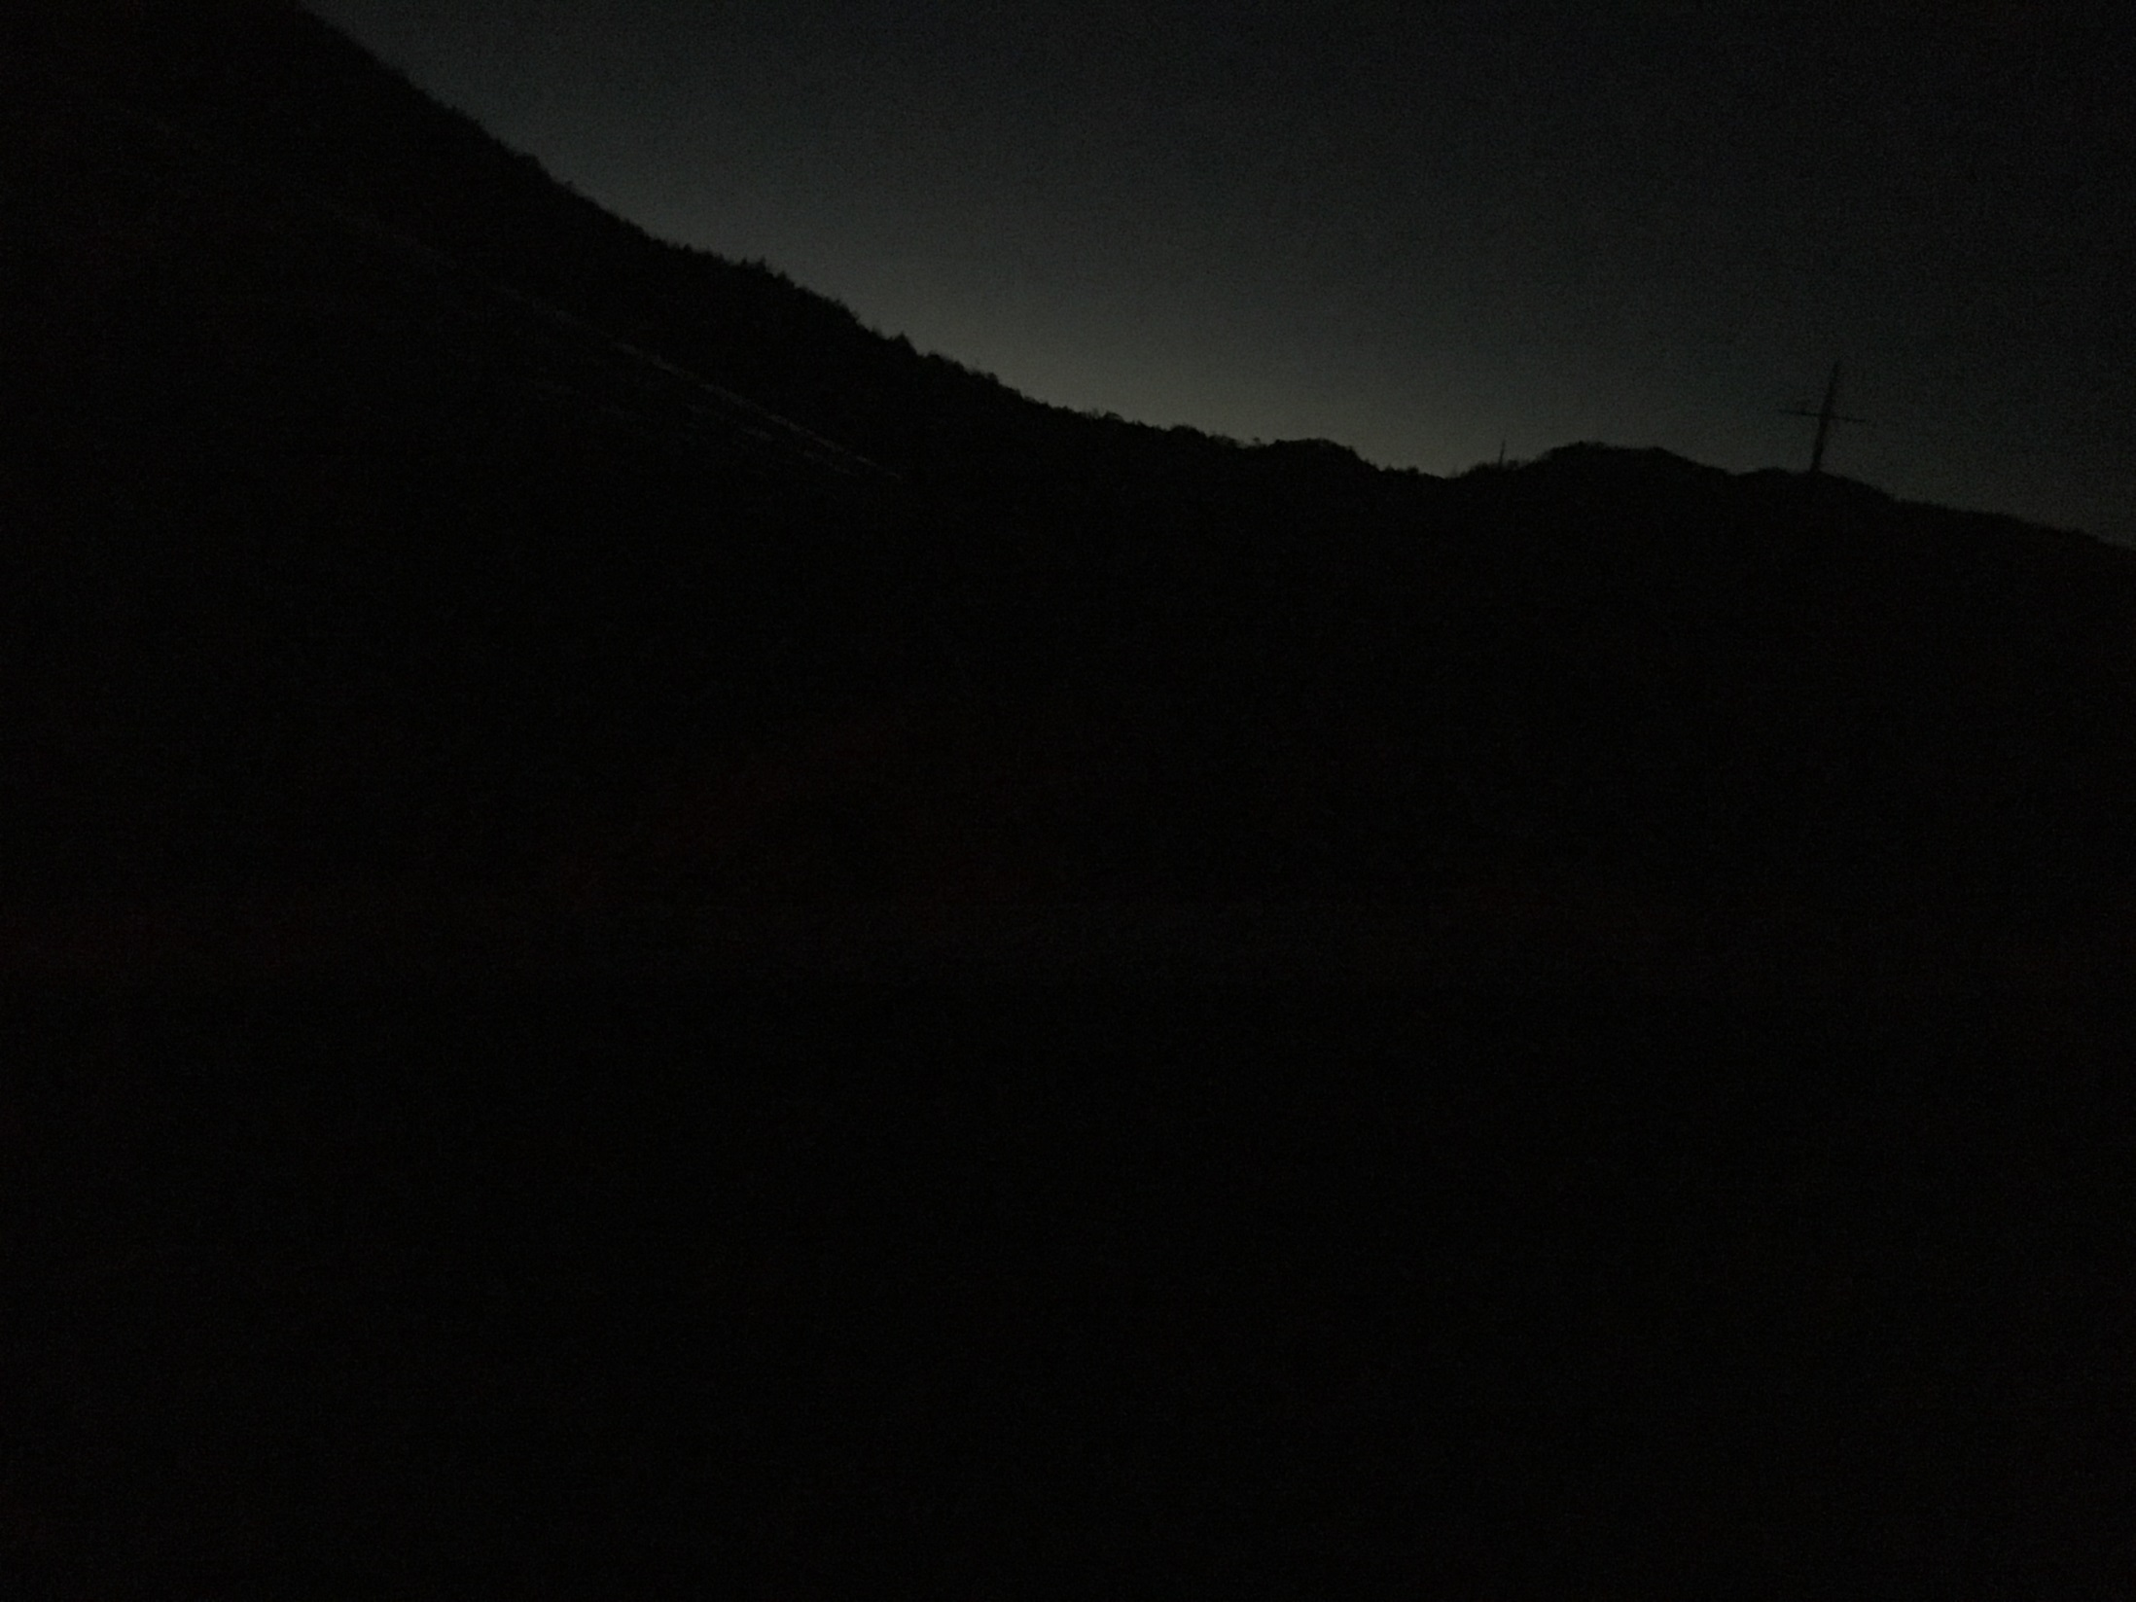
8 Nov 2019 06:08
N 34.738, E 127.048

Slide 3
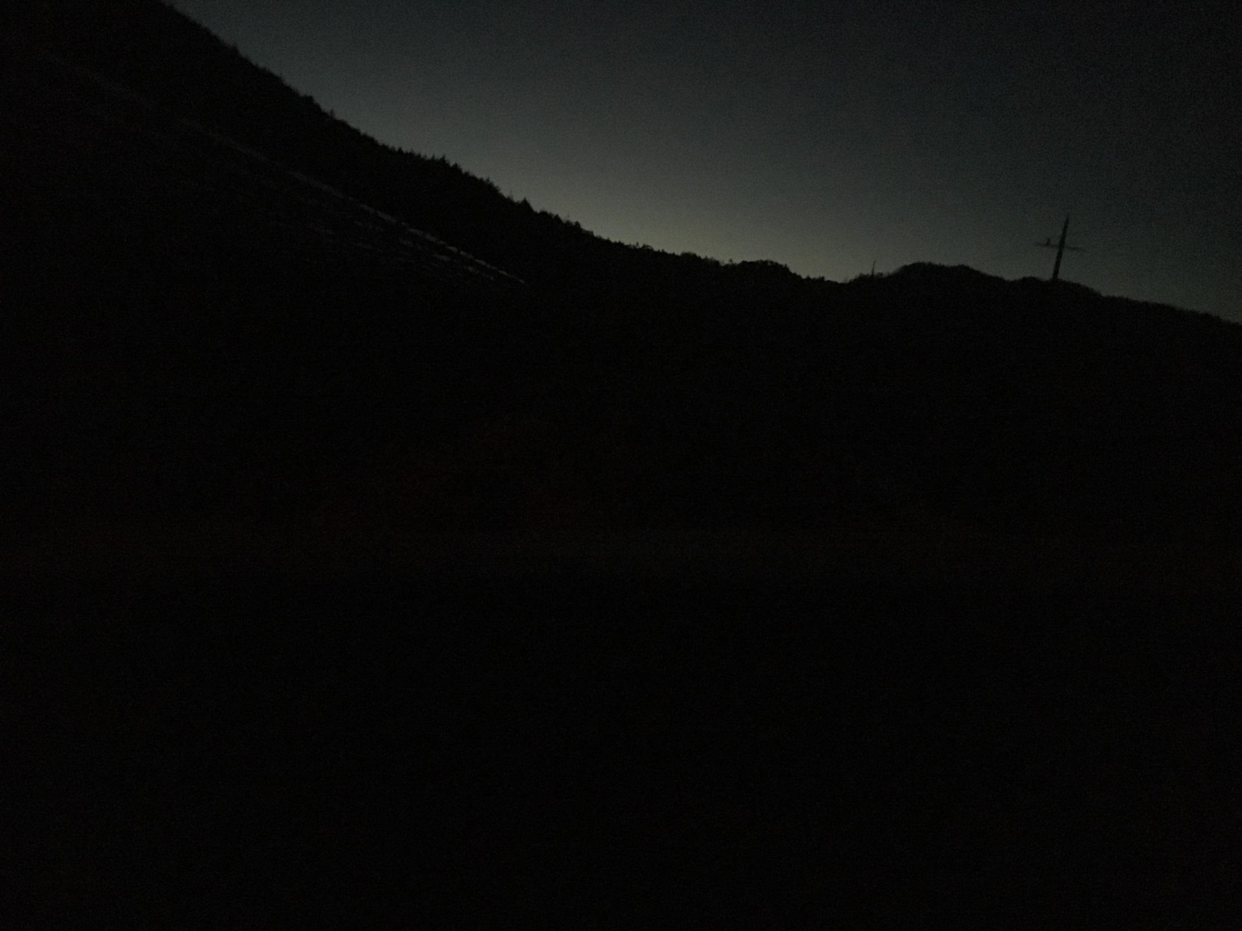
8 Nov 2019 06:11
N 34.738, E 127.048

Slide 4
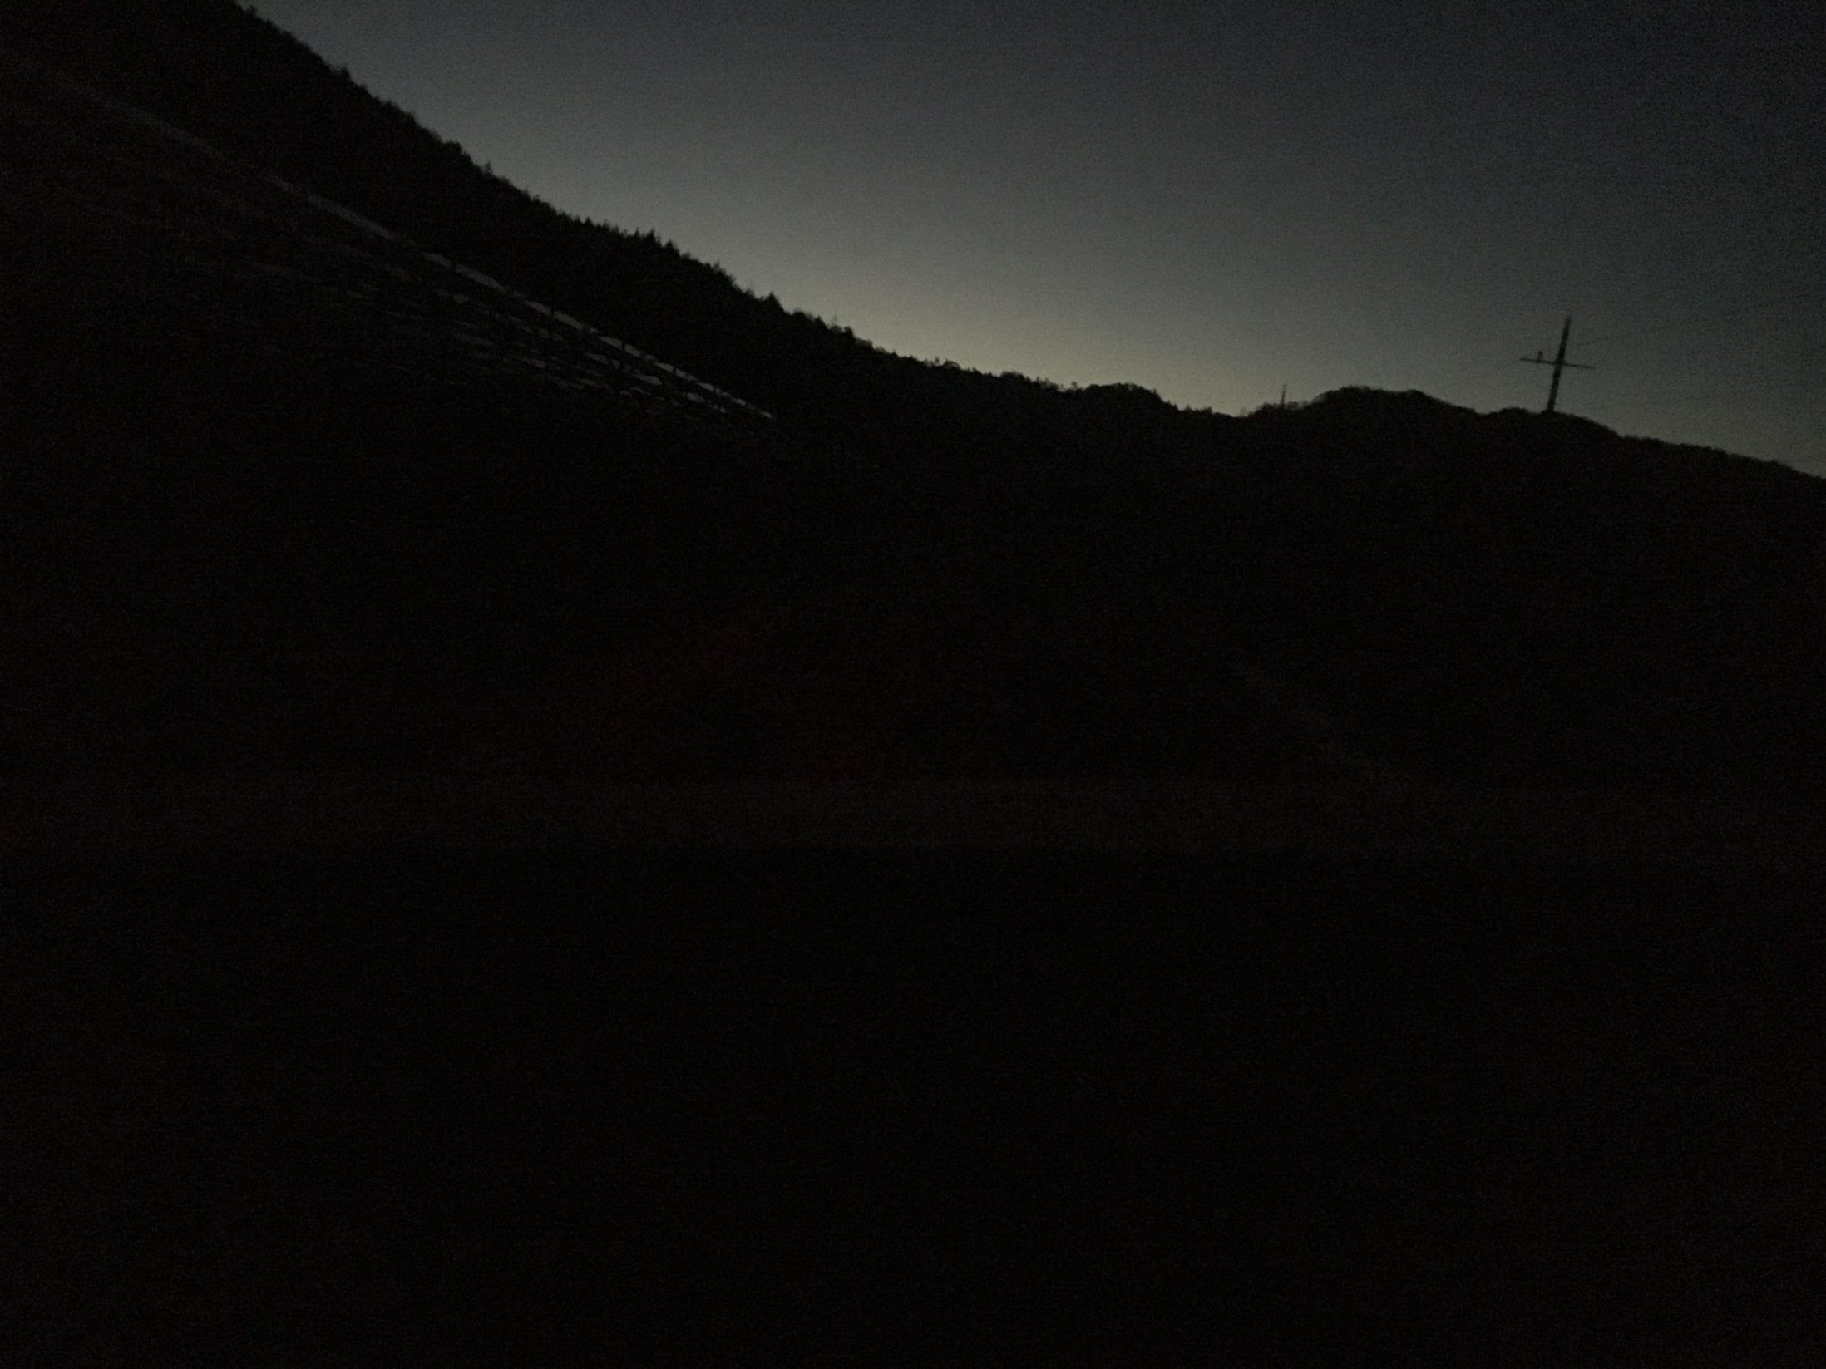
8 Nov 2019 06:13
N 34.738, E 127.048

Slide 5
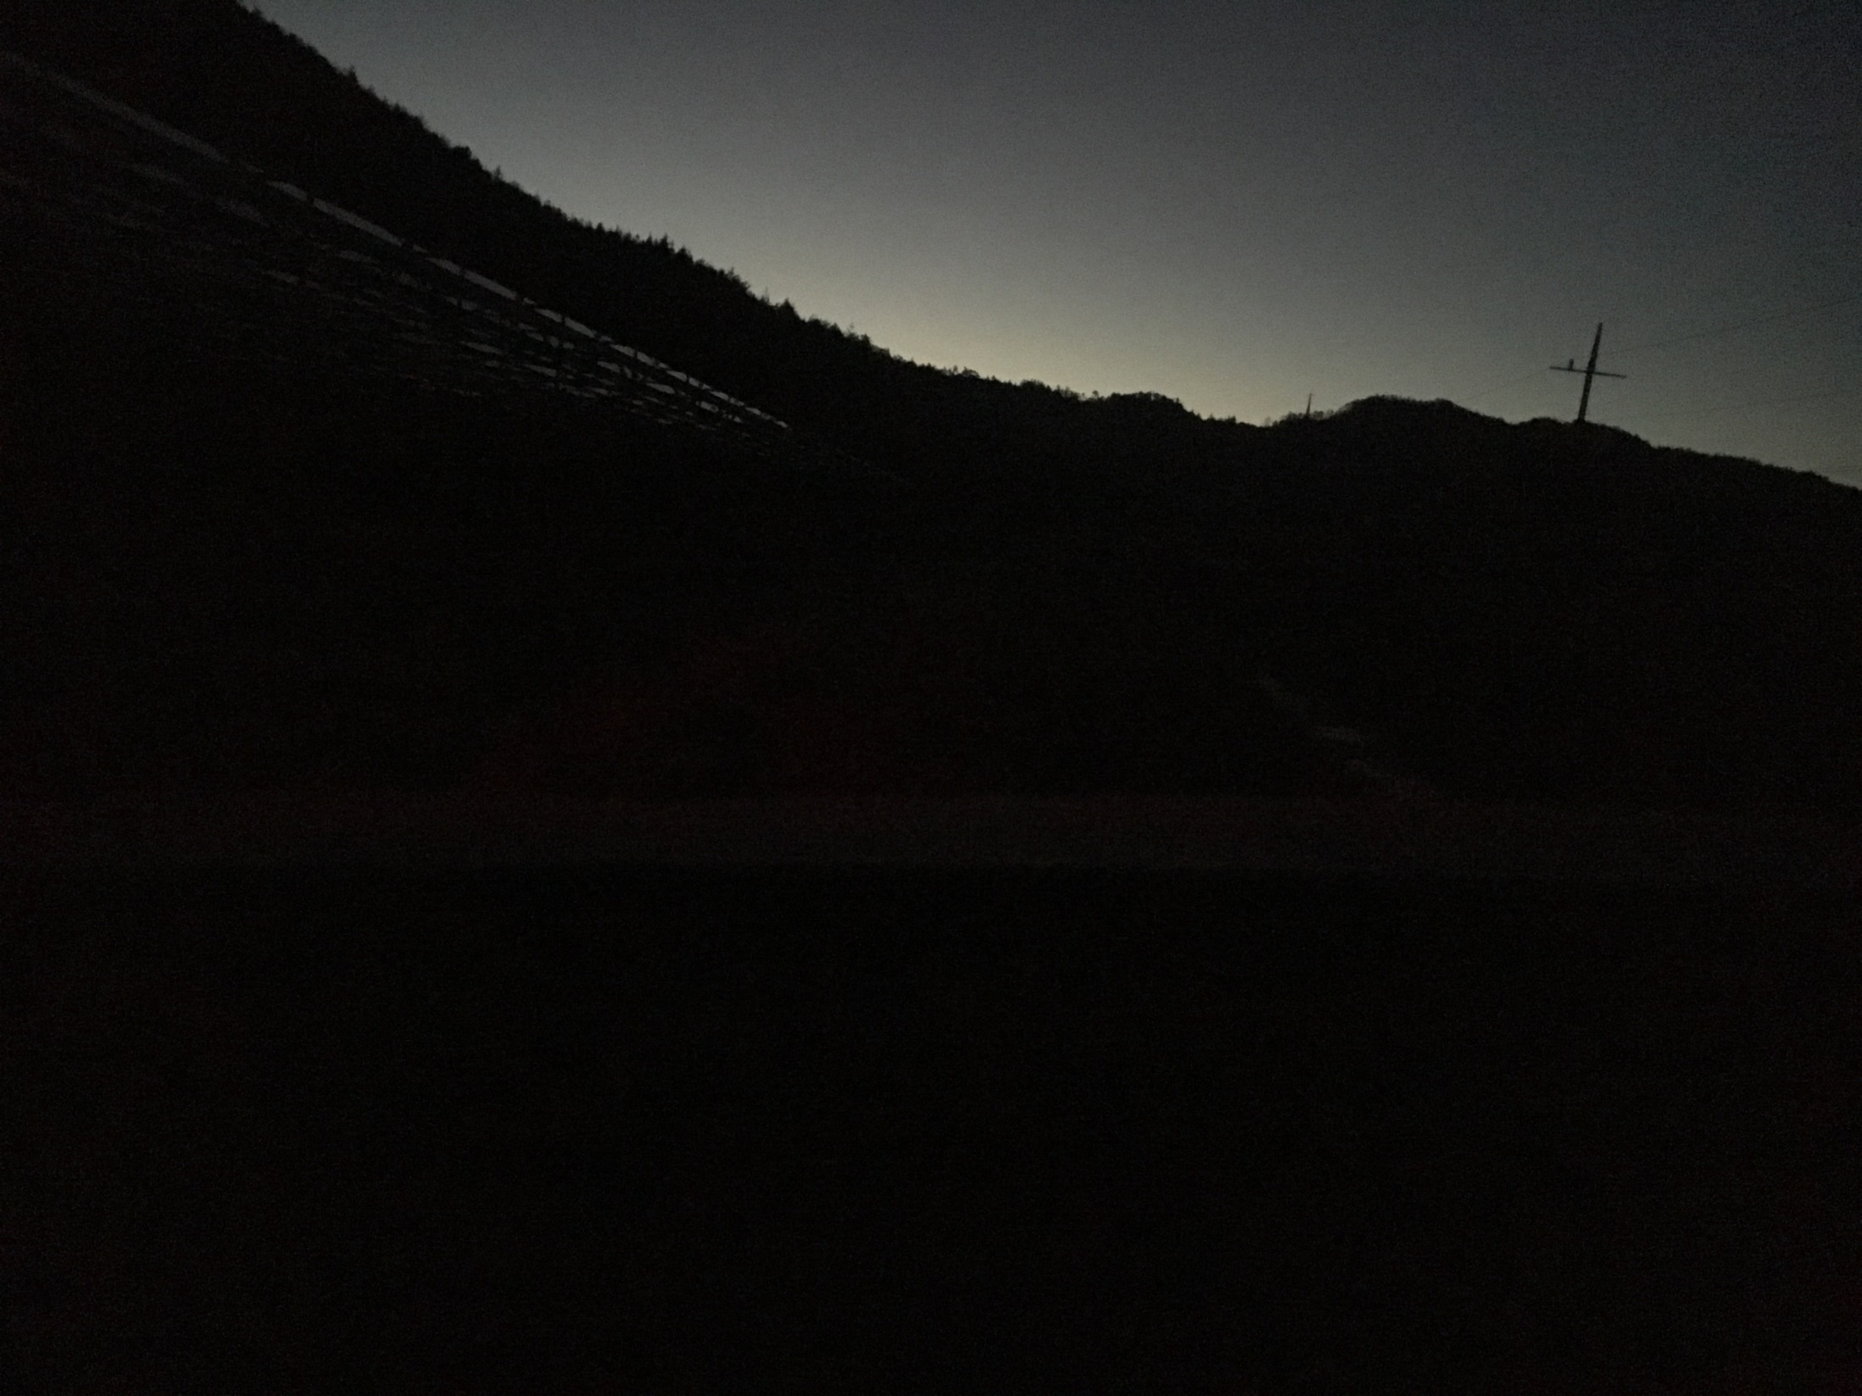
8 Nov 2019 06:15
N 34.738, E 127.048

Slide 6
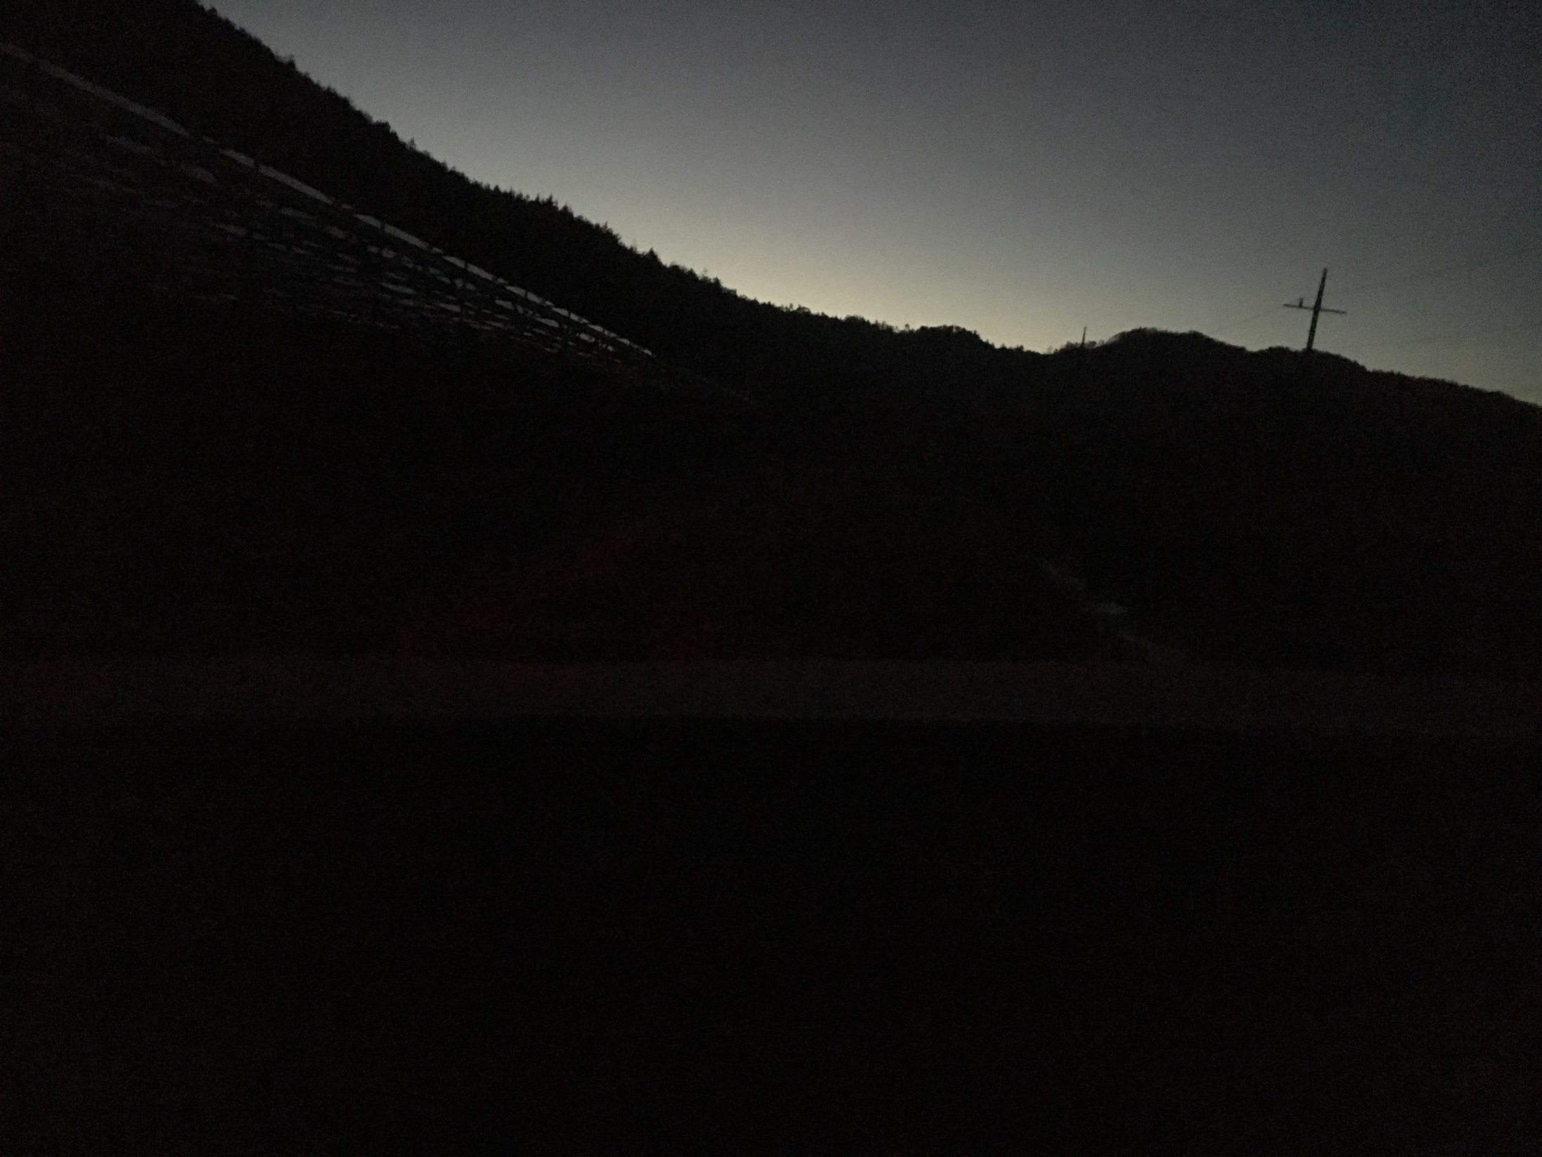
8 Nov 2019 06:16
N 34.738, E 127.048

Slide 7
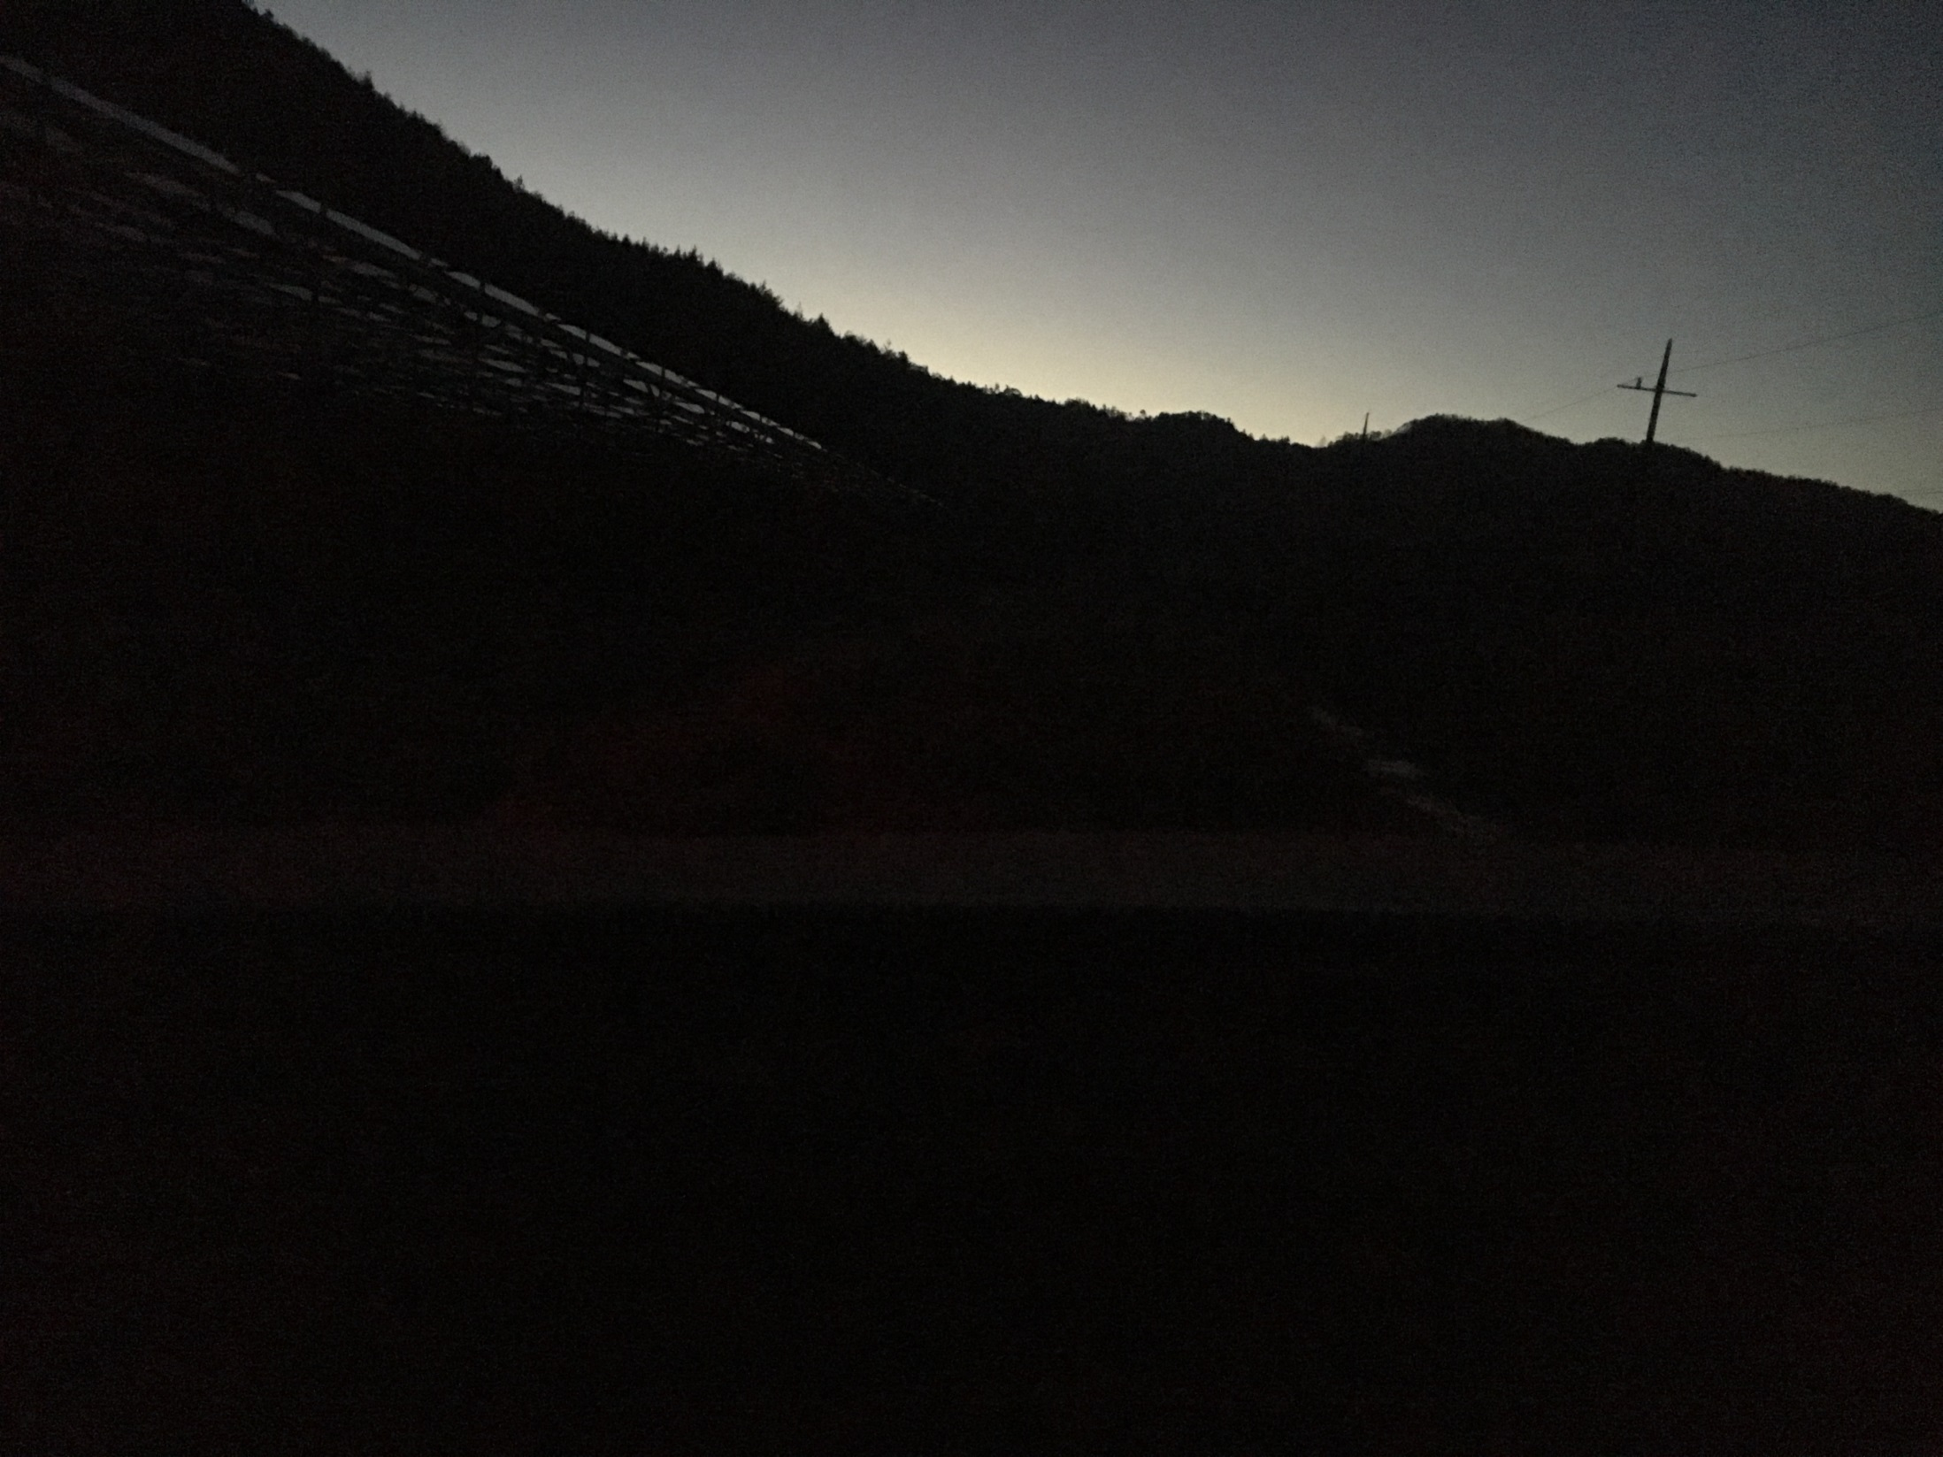
8 Nov 2019 06:17
N 34.738, E 127.048

Slide 8
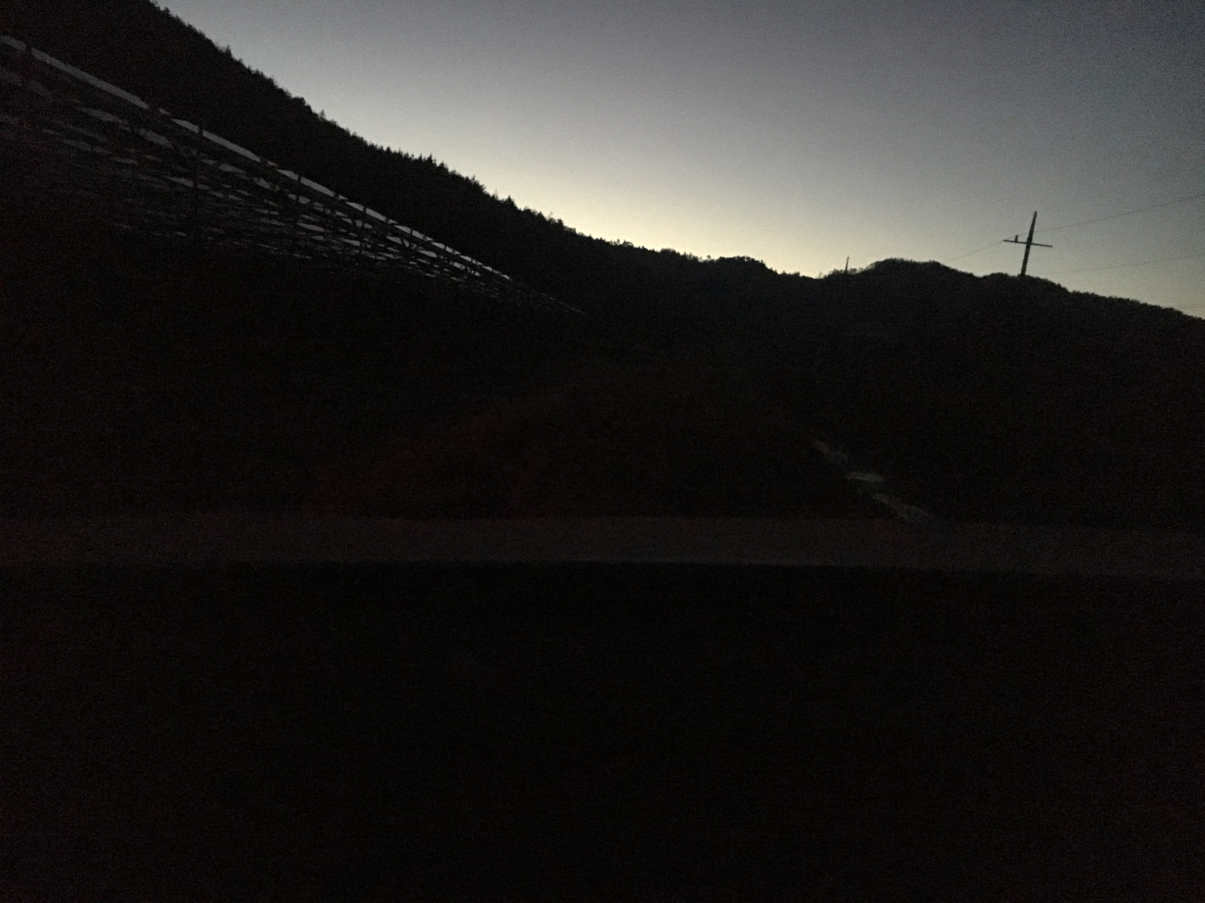
8 Nov 2019 06:18
N 34.738, E 127.048

Slide 9

8 Nov 2019 06:19
N 34.738, E 127.048

Slide 10
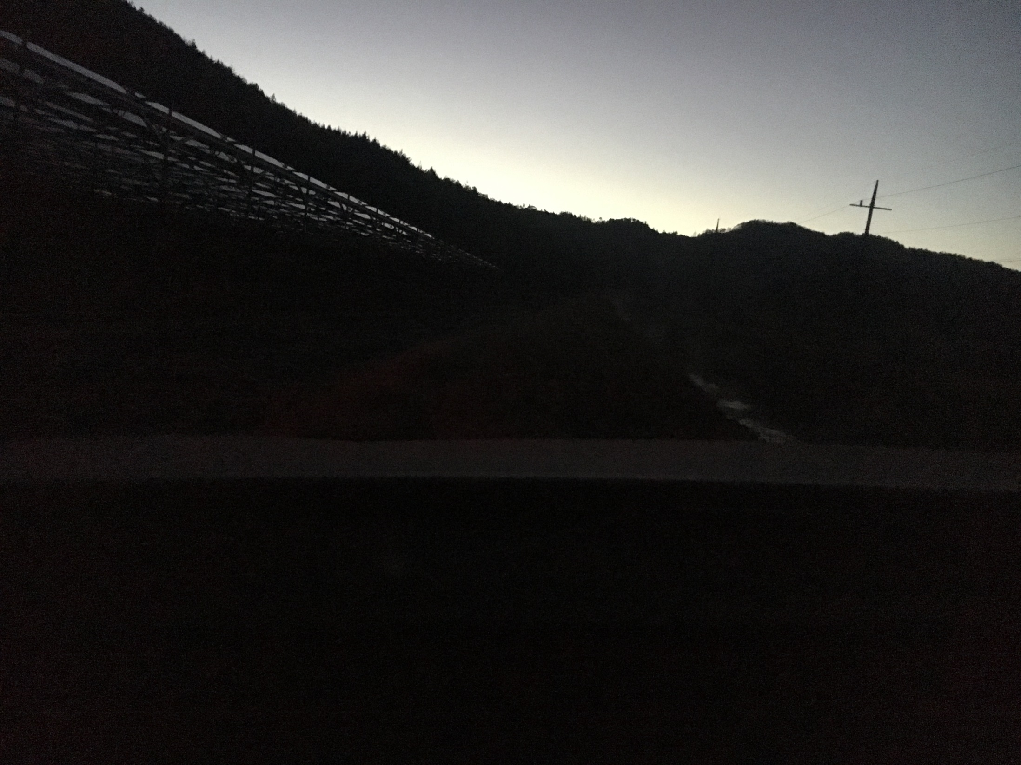
8 Nov 2019 06:22
N 34.738, E 127.048

Slide 11
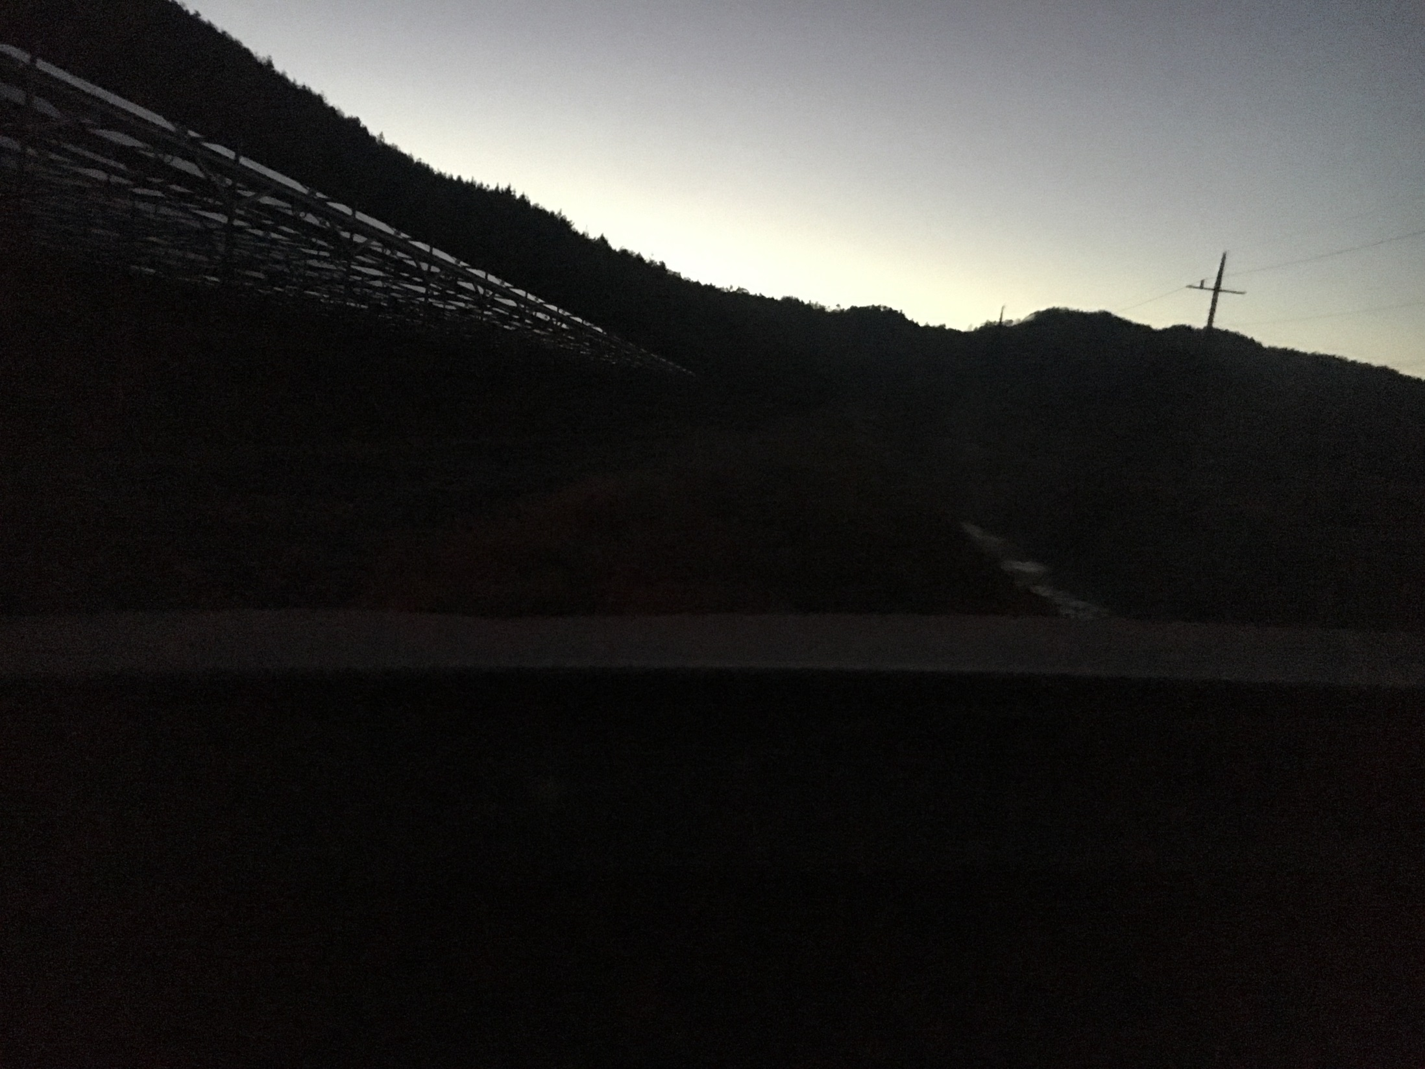
8 Nov 2019 06:23
N 34.738, E 127.048

Slide 12
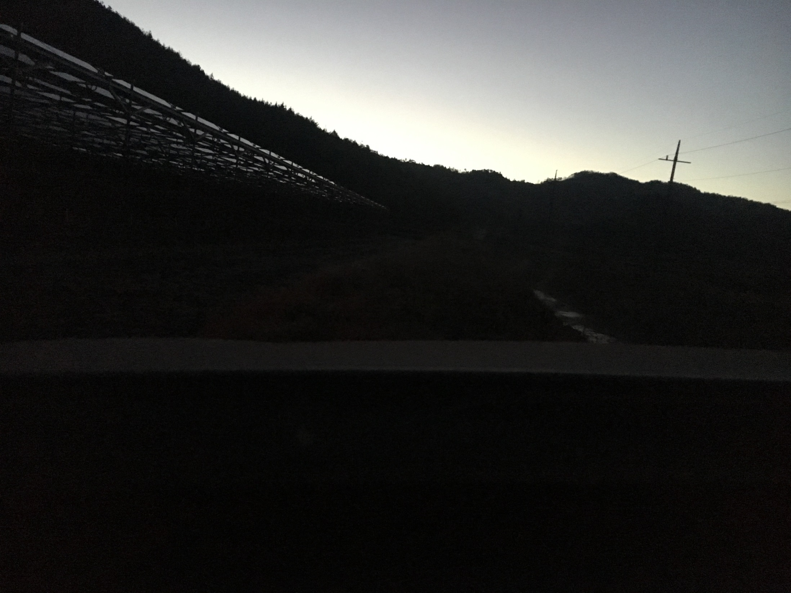
8 Nov 2019 06:24
N 34.738, E 127.048

Slide 13
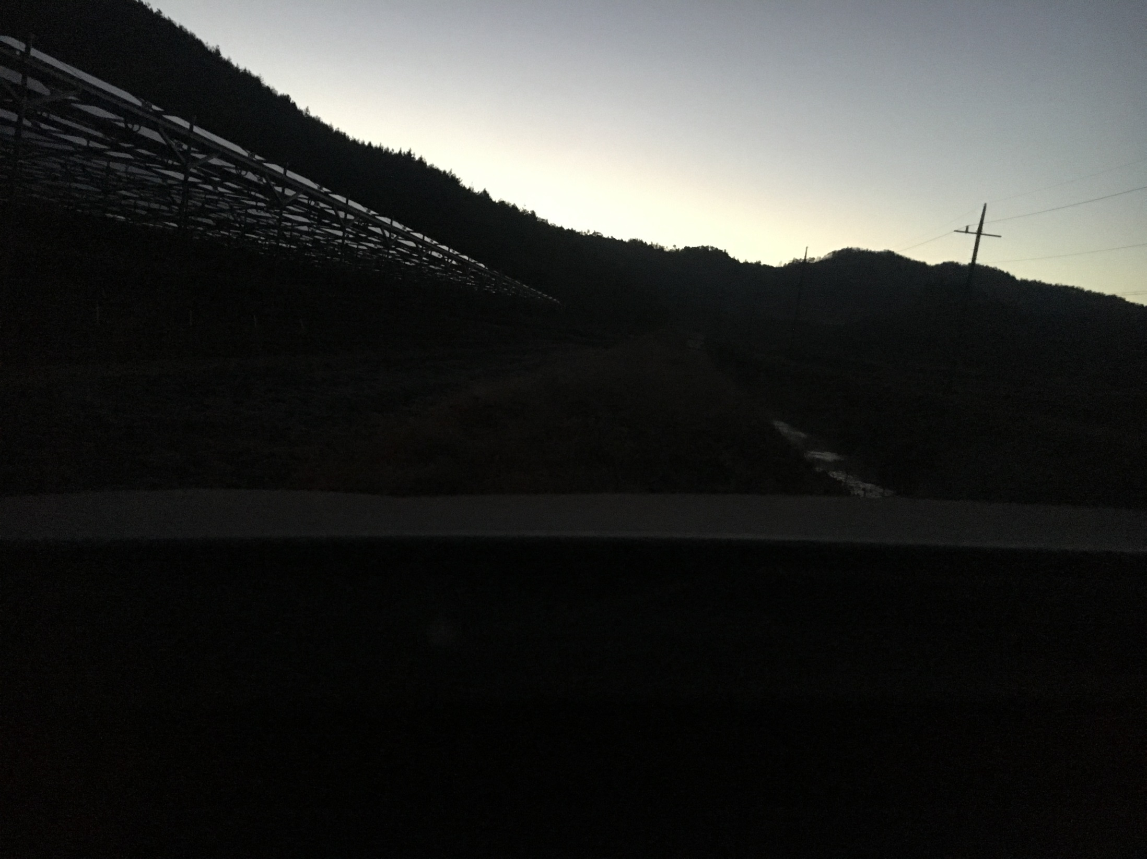
8 Nov 2019 06:26
N 34.738, E 127.048

Slide 14
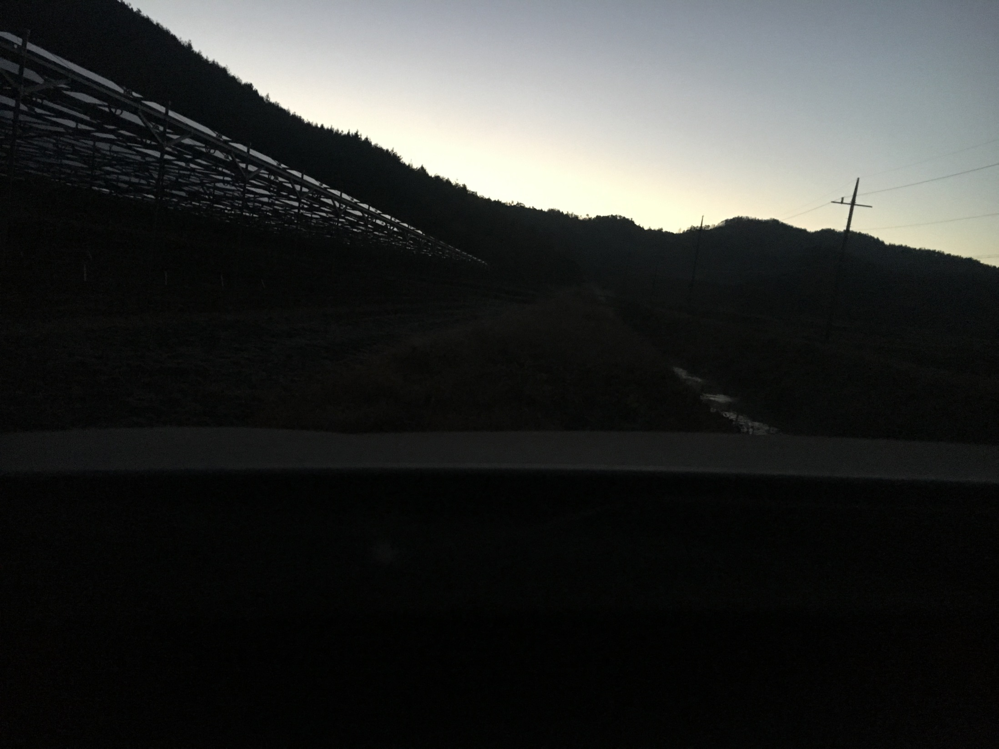
8 Nov 2019 06:29
N 34.738, E 127.048

Slide 15
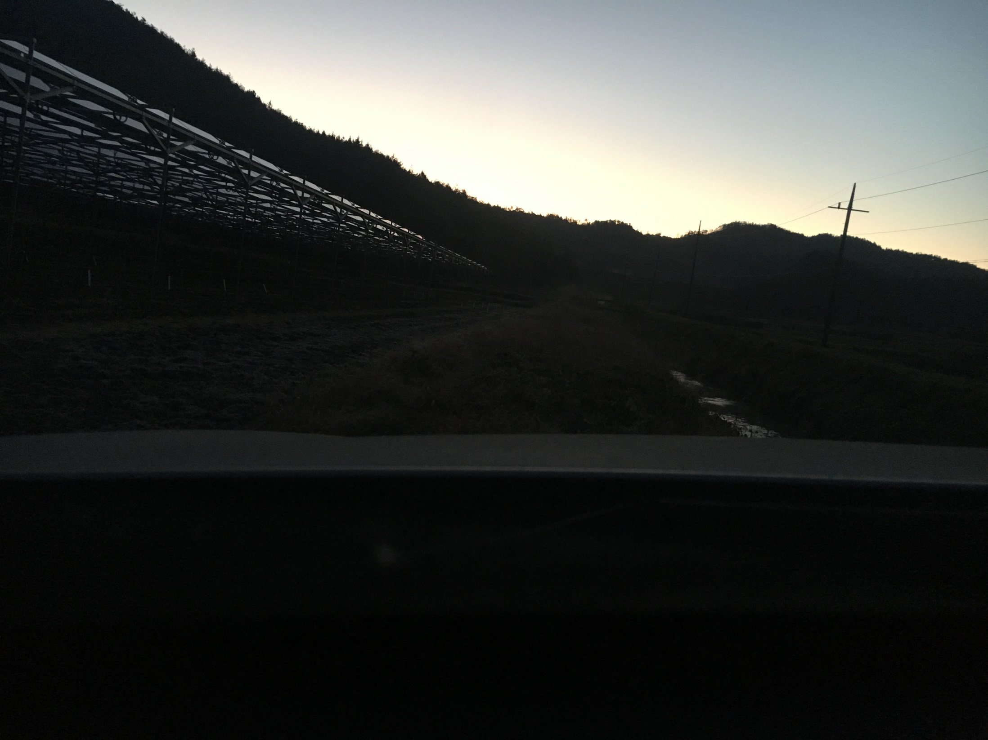
8 Nov 2019 06:35
N 34.738, E 127.048

Slide 16
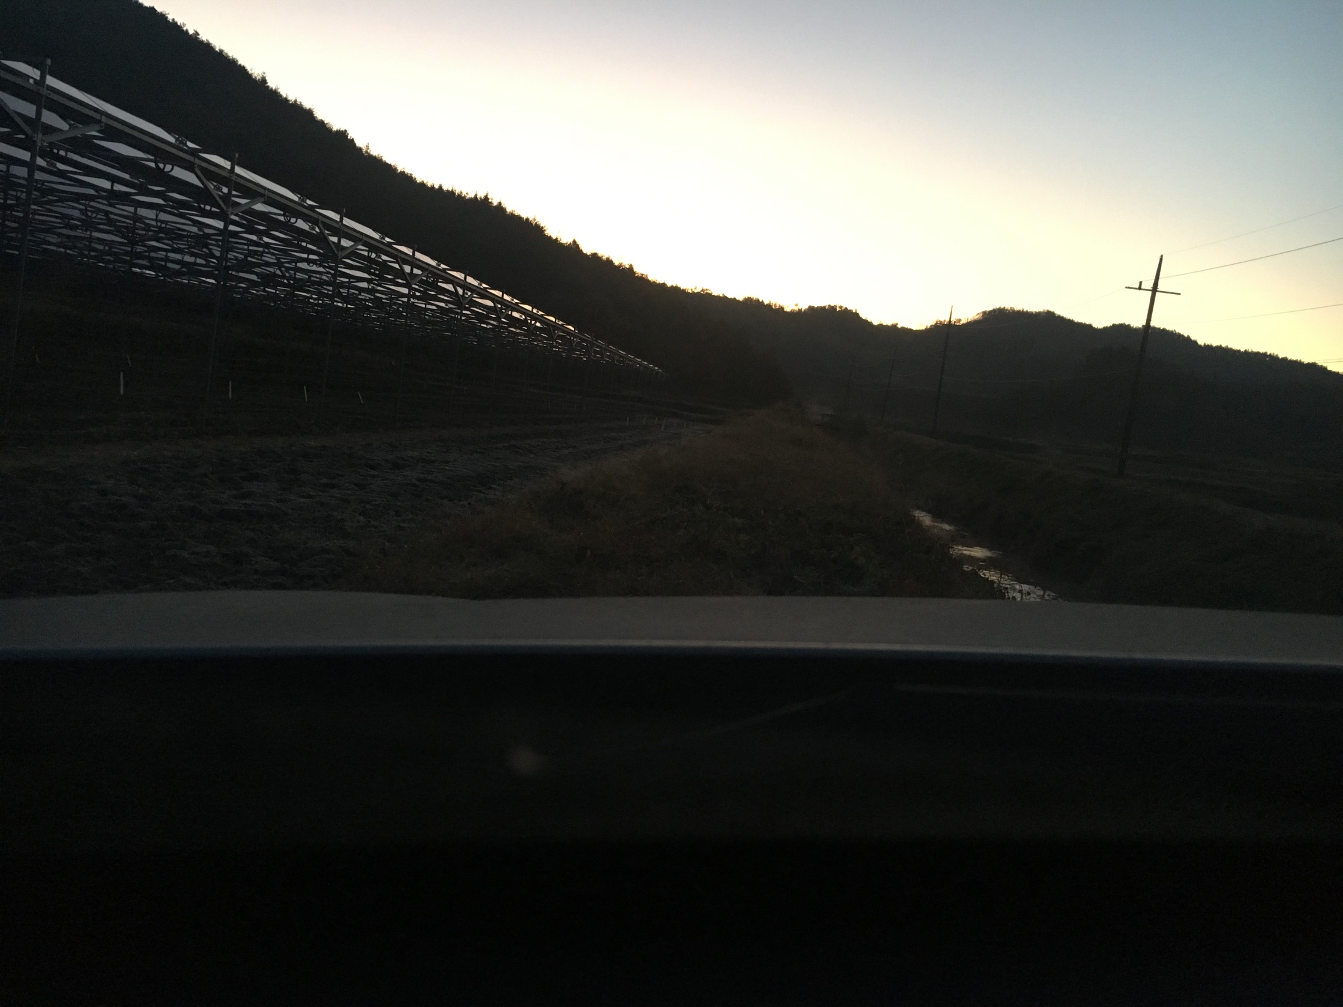
8 Nov 2019 06:38
N 34.738, E 127.048

Slide 17
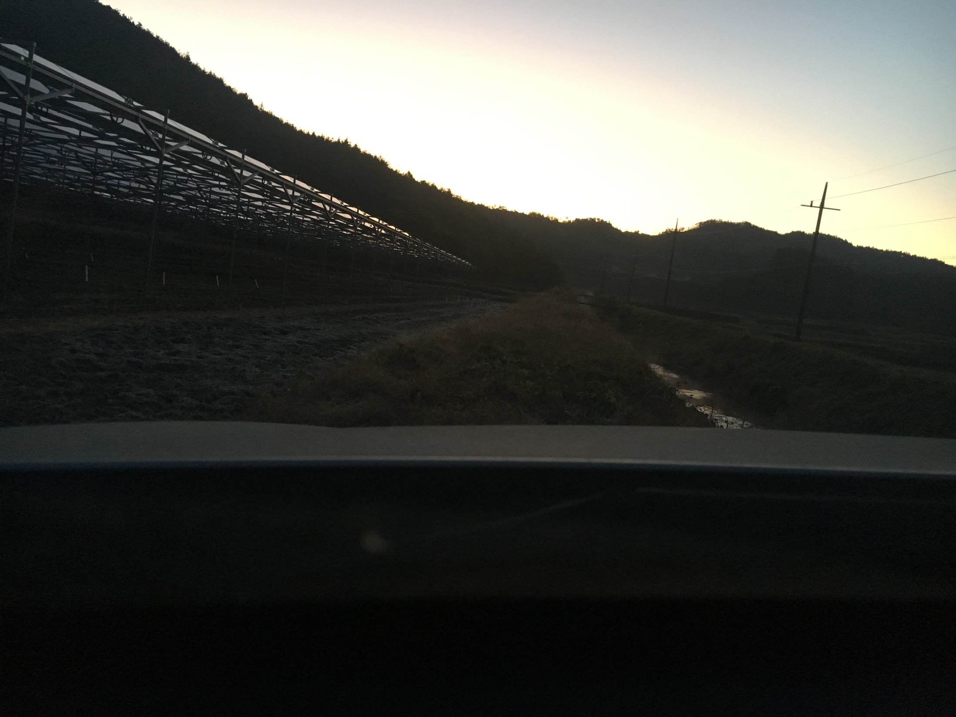
8 Nov 2019 06:39
N 34.738, E 127.048

Slide 18
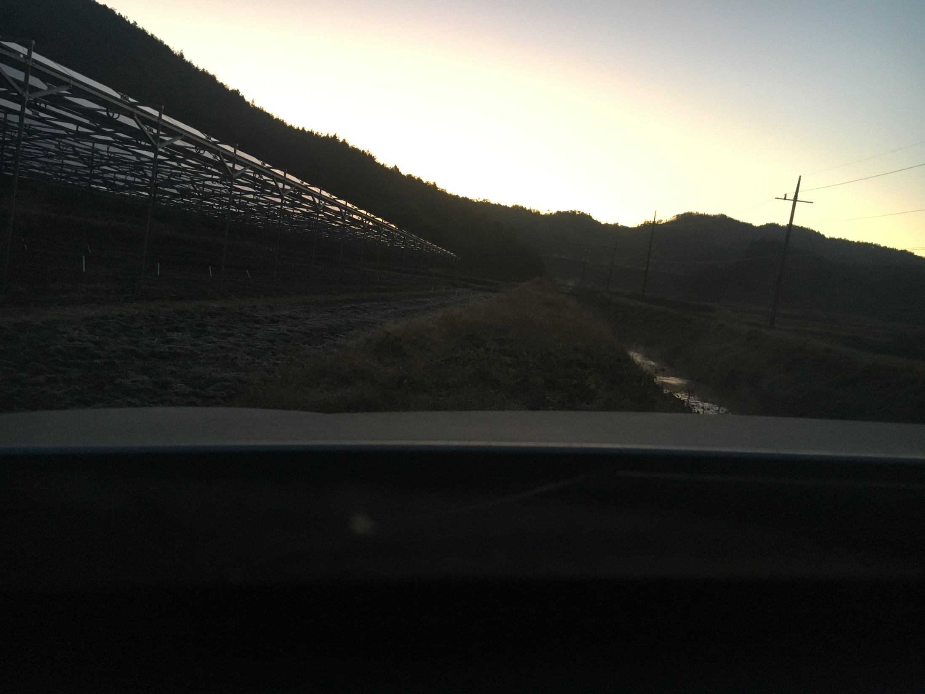
8 Nov 2019 06:40
N 34.738, E 127.048

Slide 19
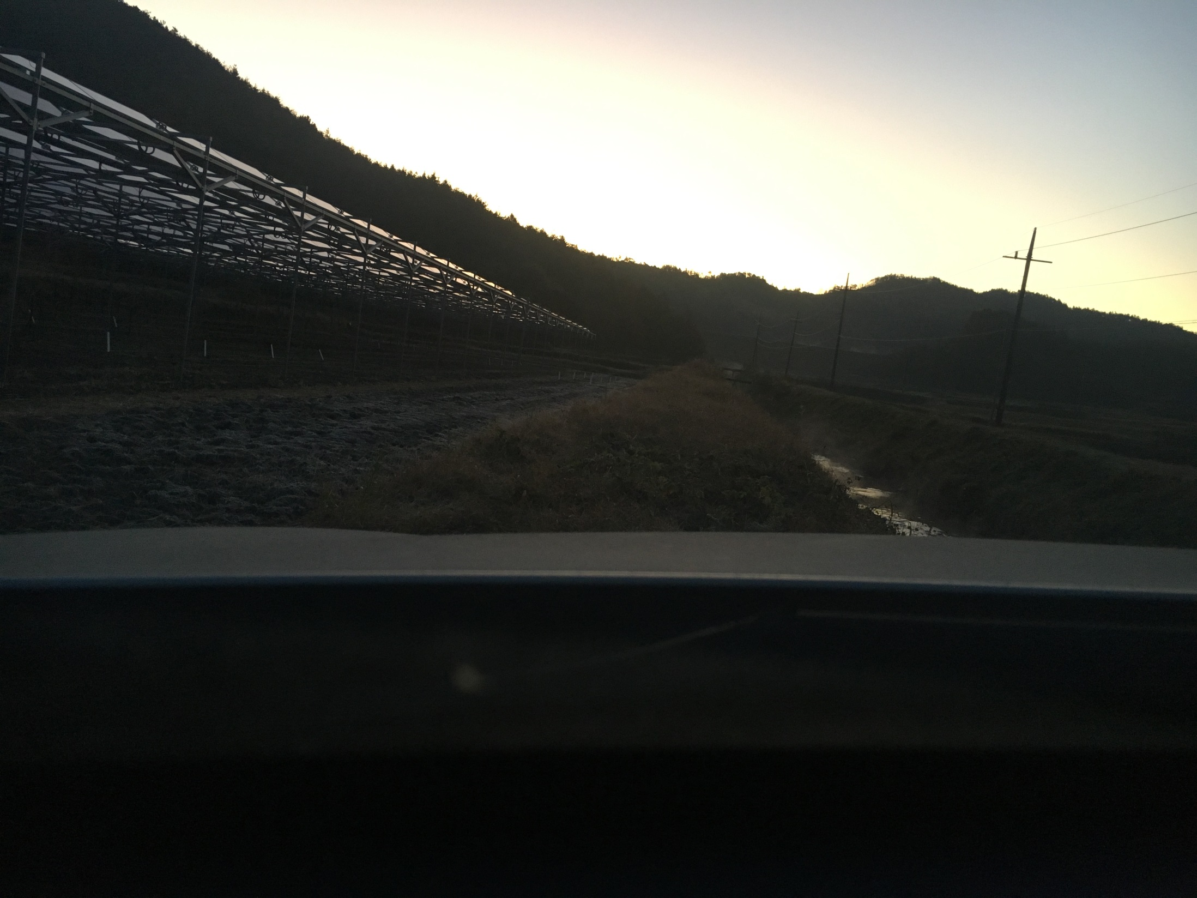
8 Nov 2019 06:41
N 34.738, E 127.048

Slide 20
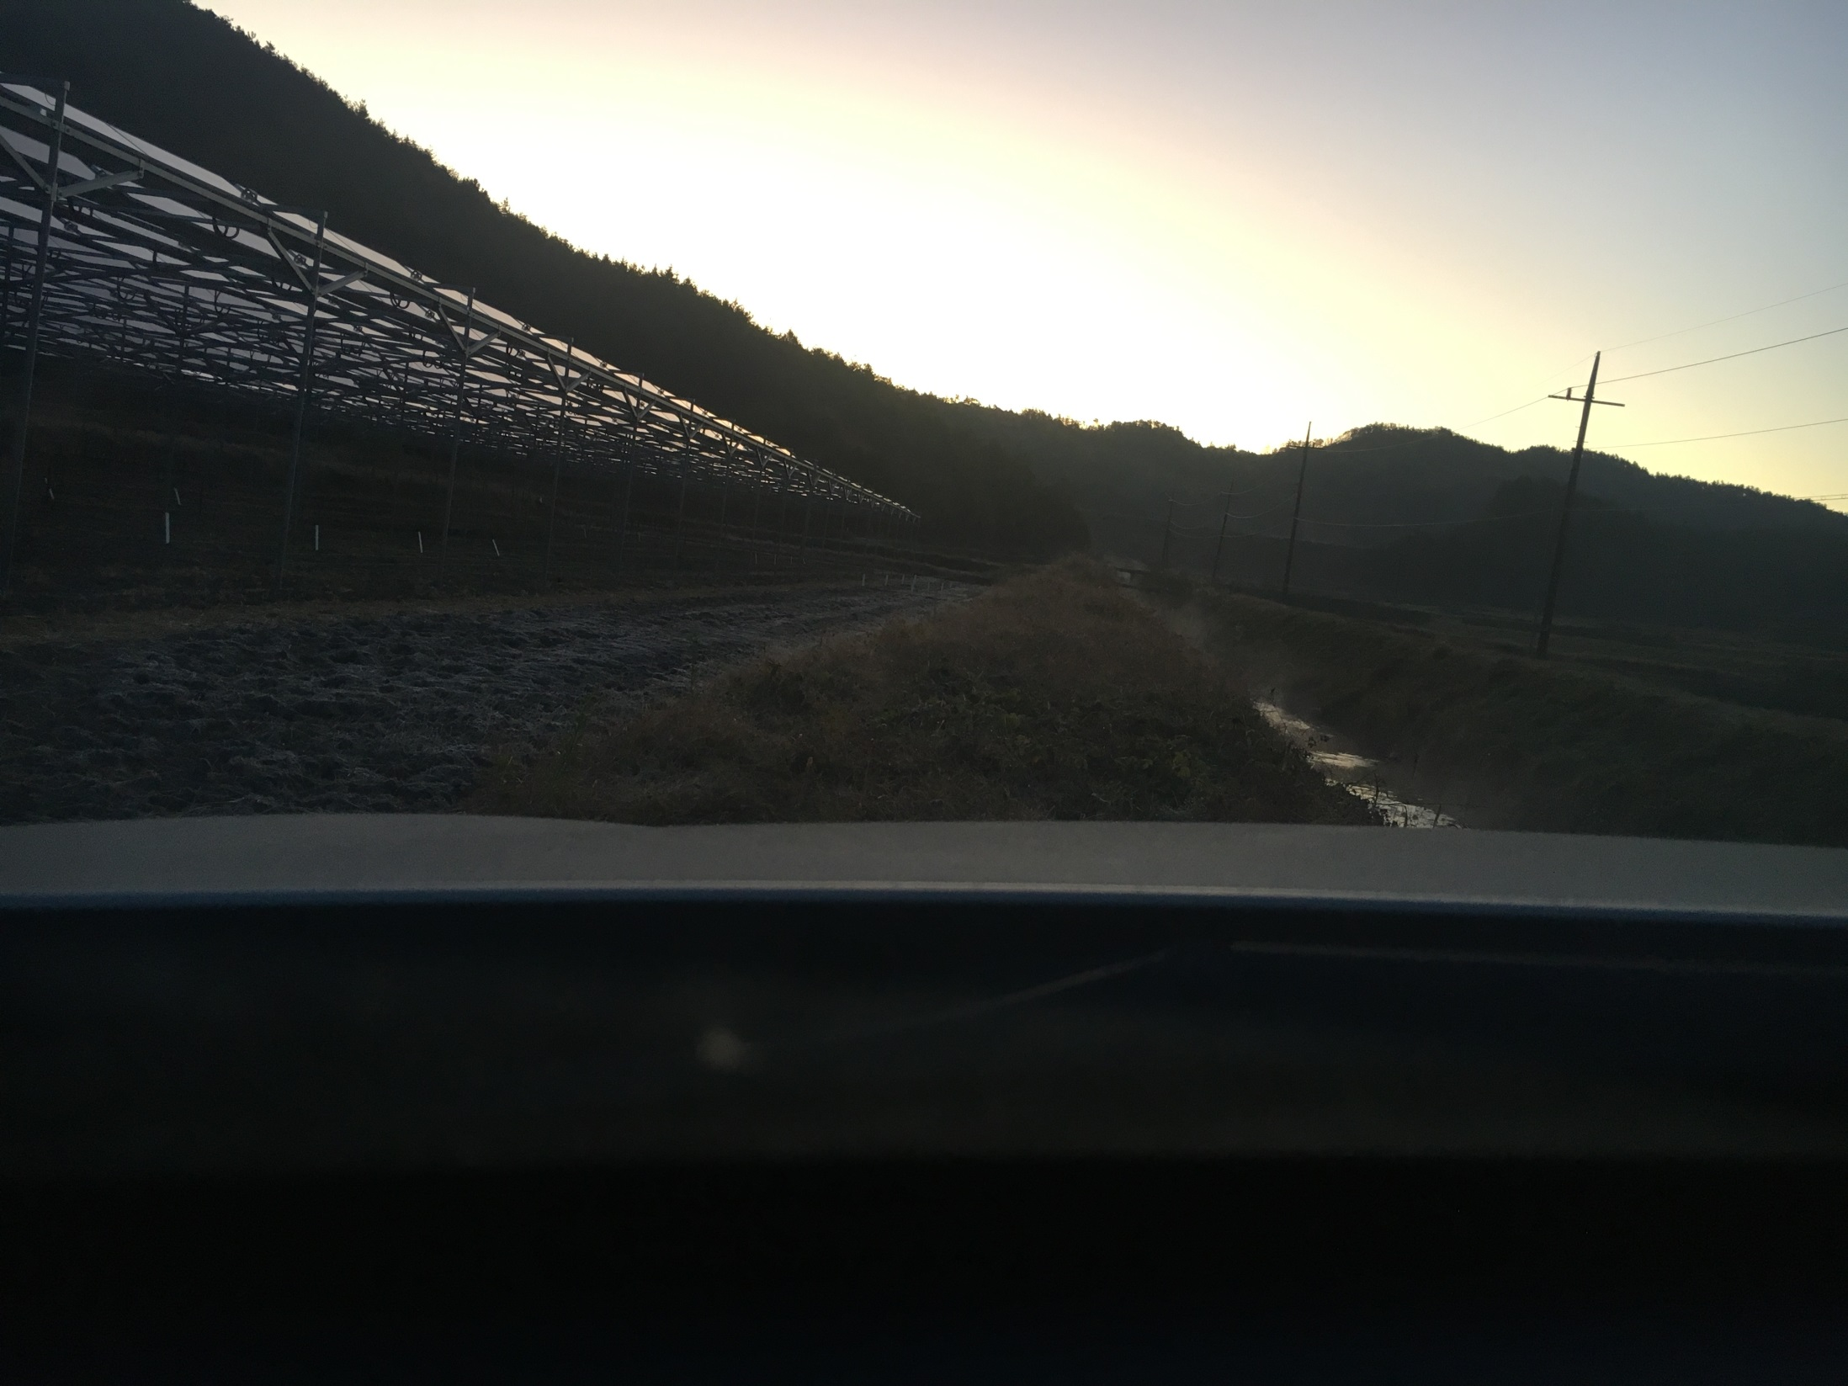
8 Nov 2019 06:43
N 34.738, E 127.048

Slide 21
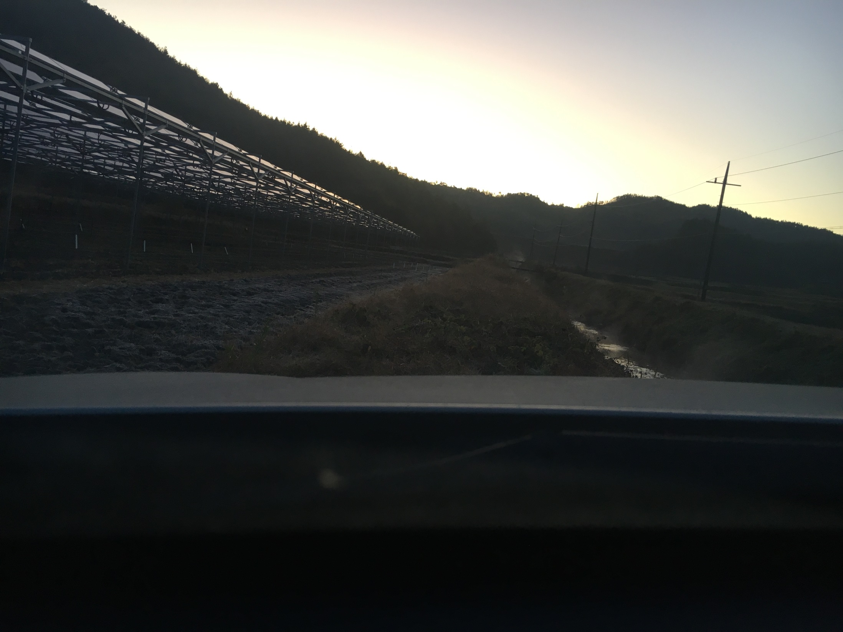
8 Nov 2019 06:44
N 34.738, E 127.048

Slide 22

8 Nov 2019 06:45
N 34.738, E 127.048

Slide 23

8 Nov 2019 06:47
N 34.738, E 127.048

Slide 24

8 Nov 2019 06:49
N 34.738, E 127.048

Slide 25

8 Nov 2019 06:50
N 34.738, E 127.048

Slide 26

8 Nov 2019 06:52
N 34.738, E 127.048

Slide 27
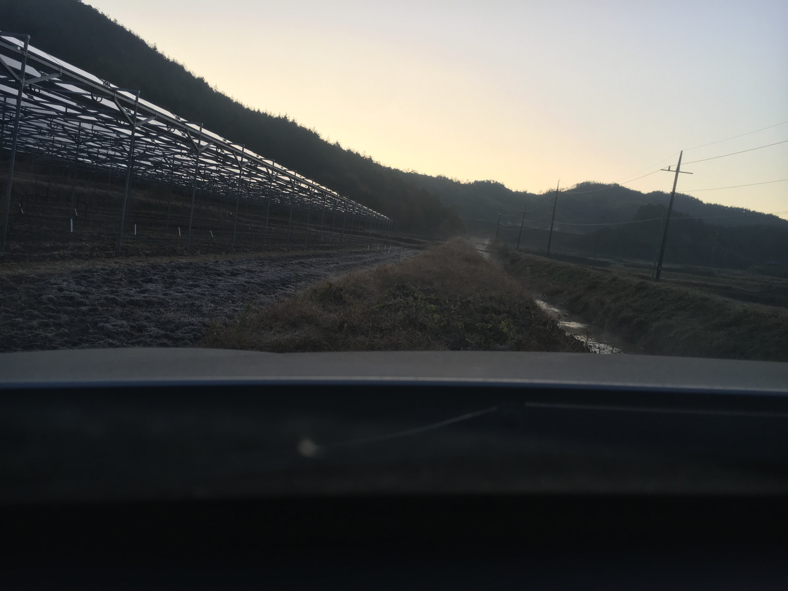
8 Nov 2019 06:52
N 34.738, E 127.048

Slide 28
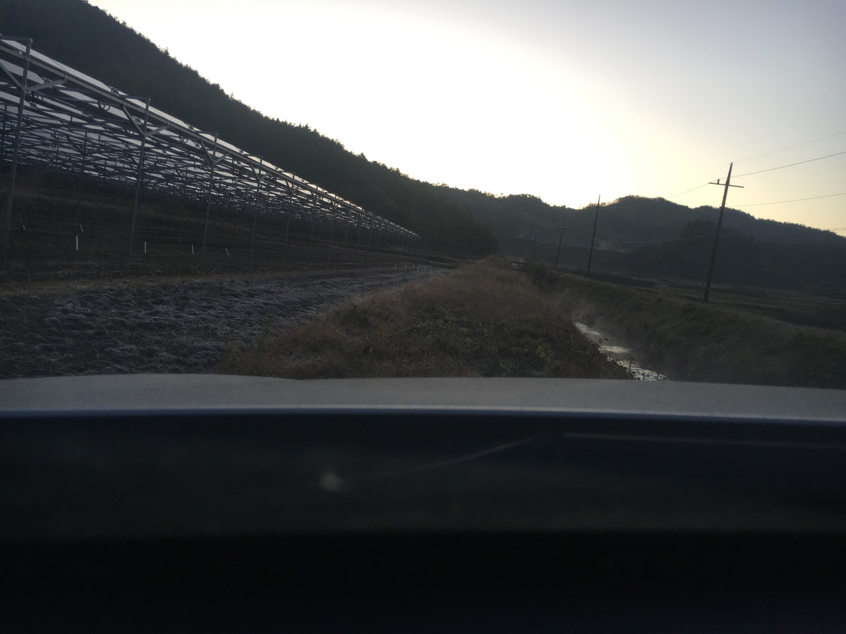
8 Nov 2019 06:54
N 34.738, E 127.048

Slide 29
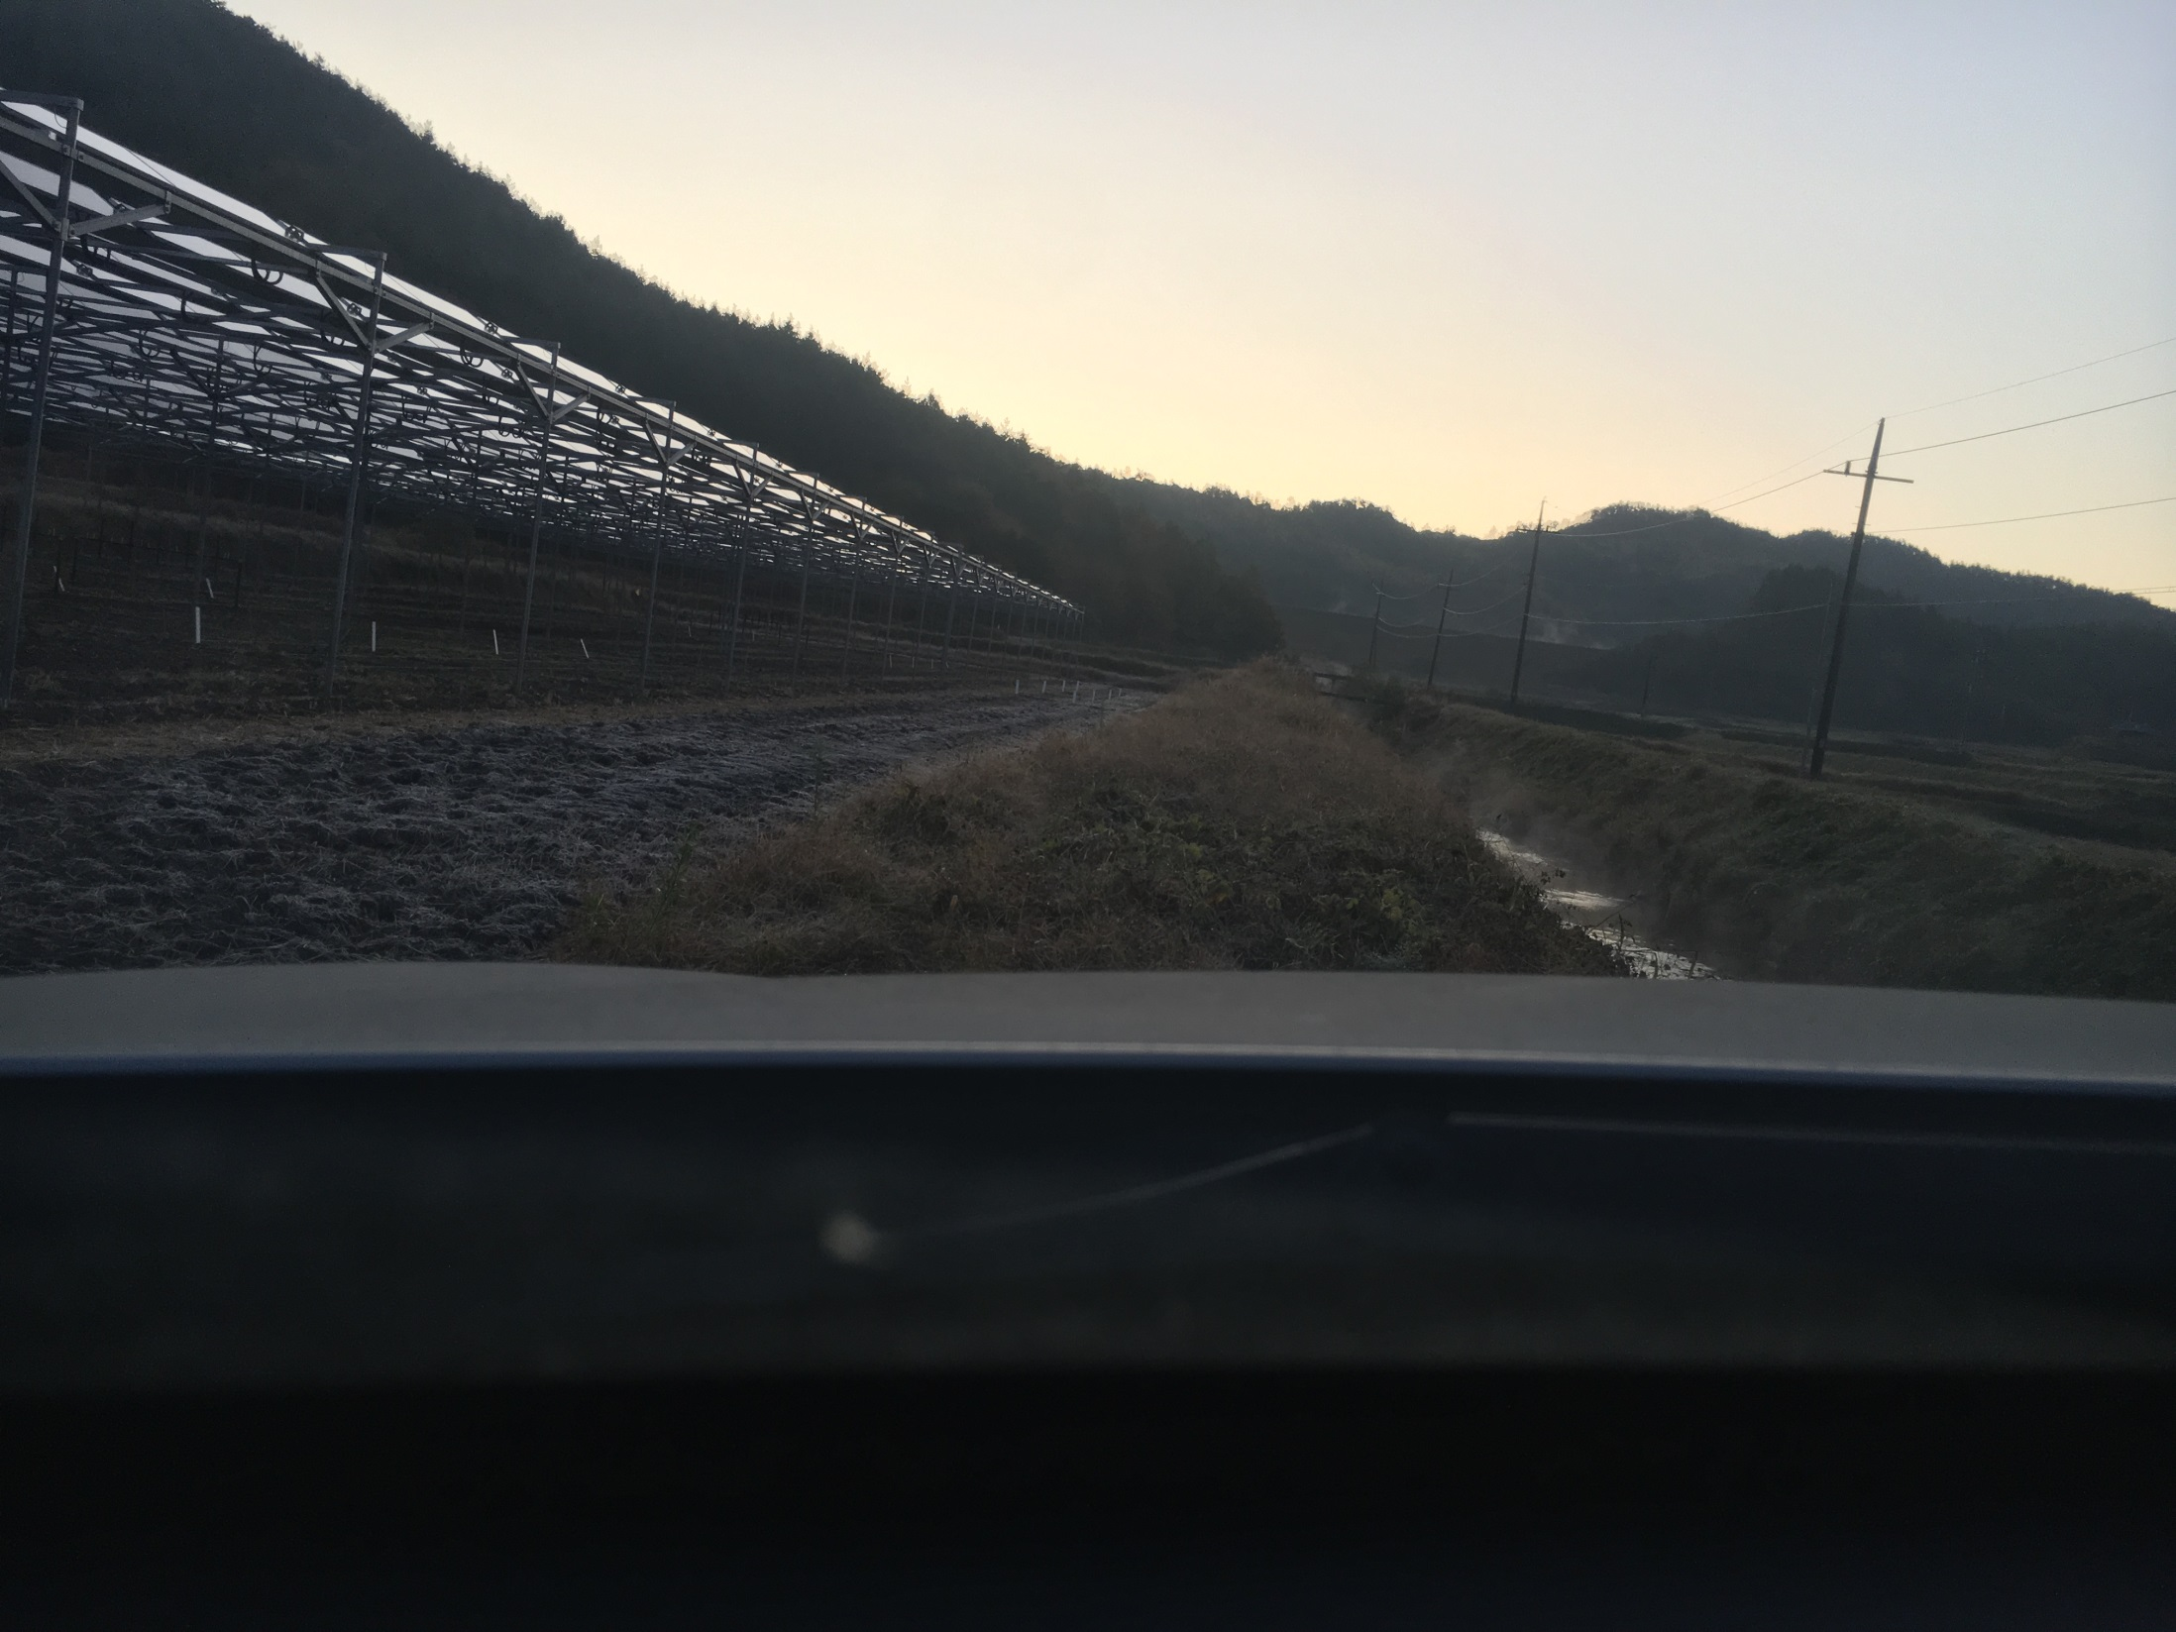
8 Nov 2019 06:54
N 34.738, E 127.048

Slide 30
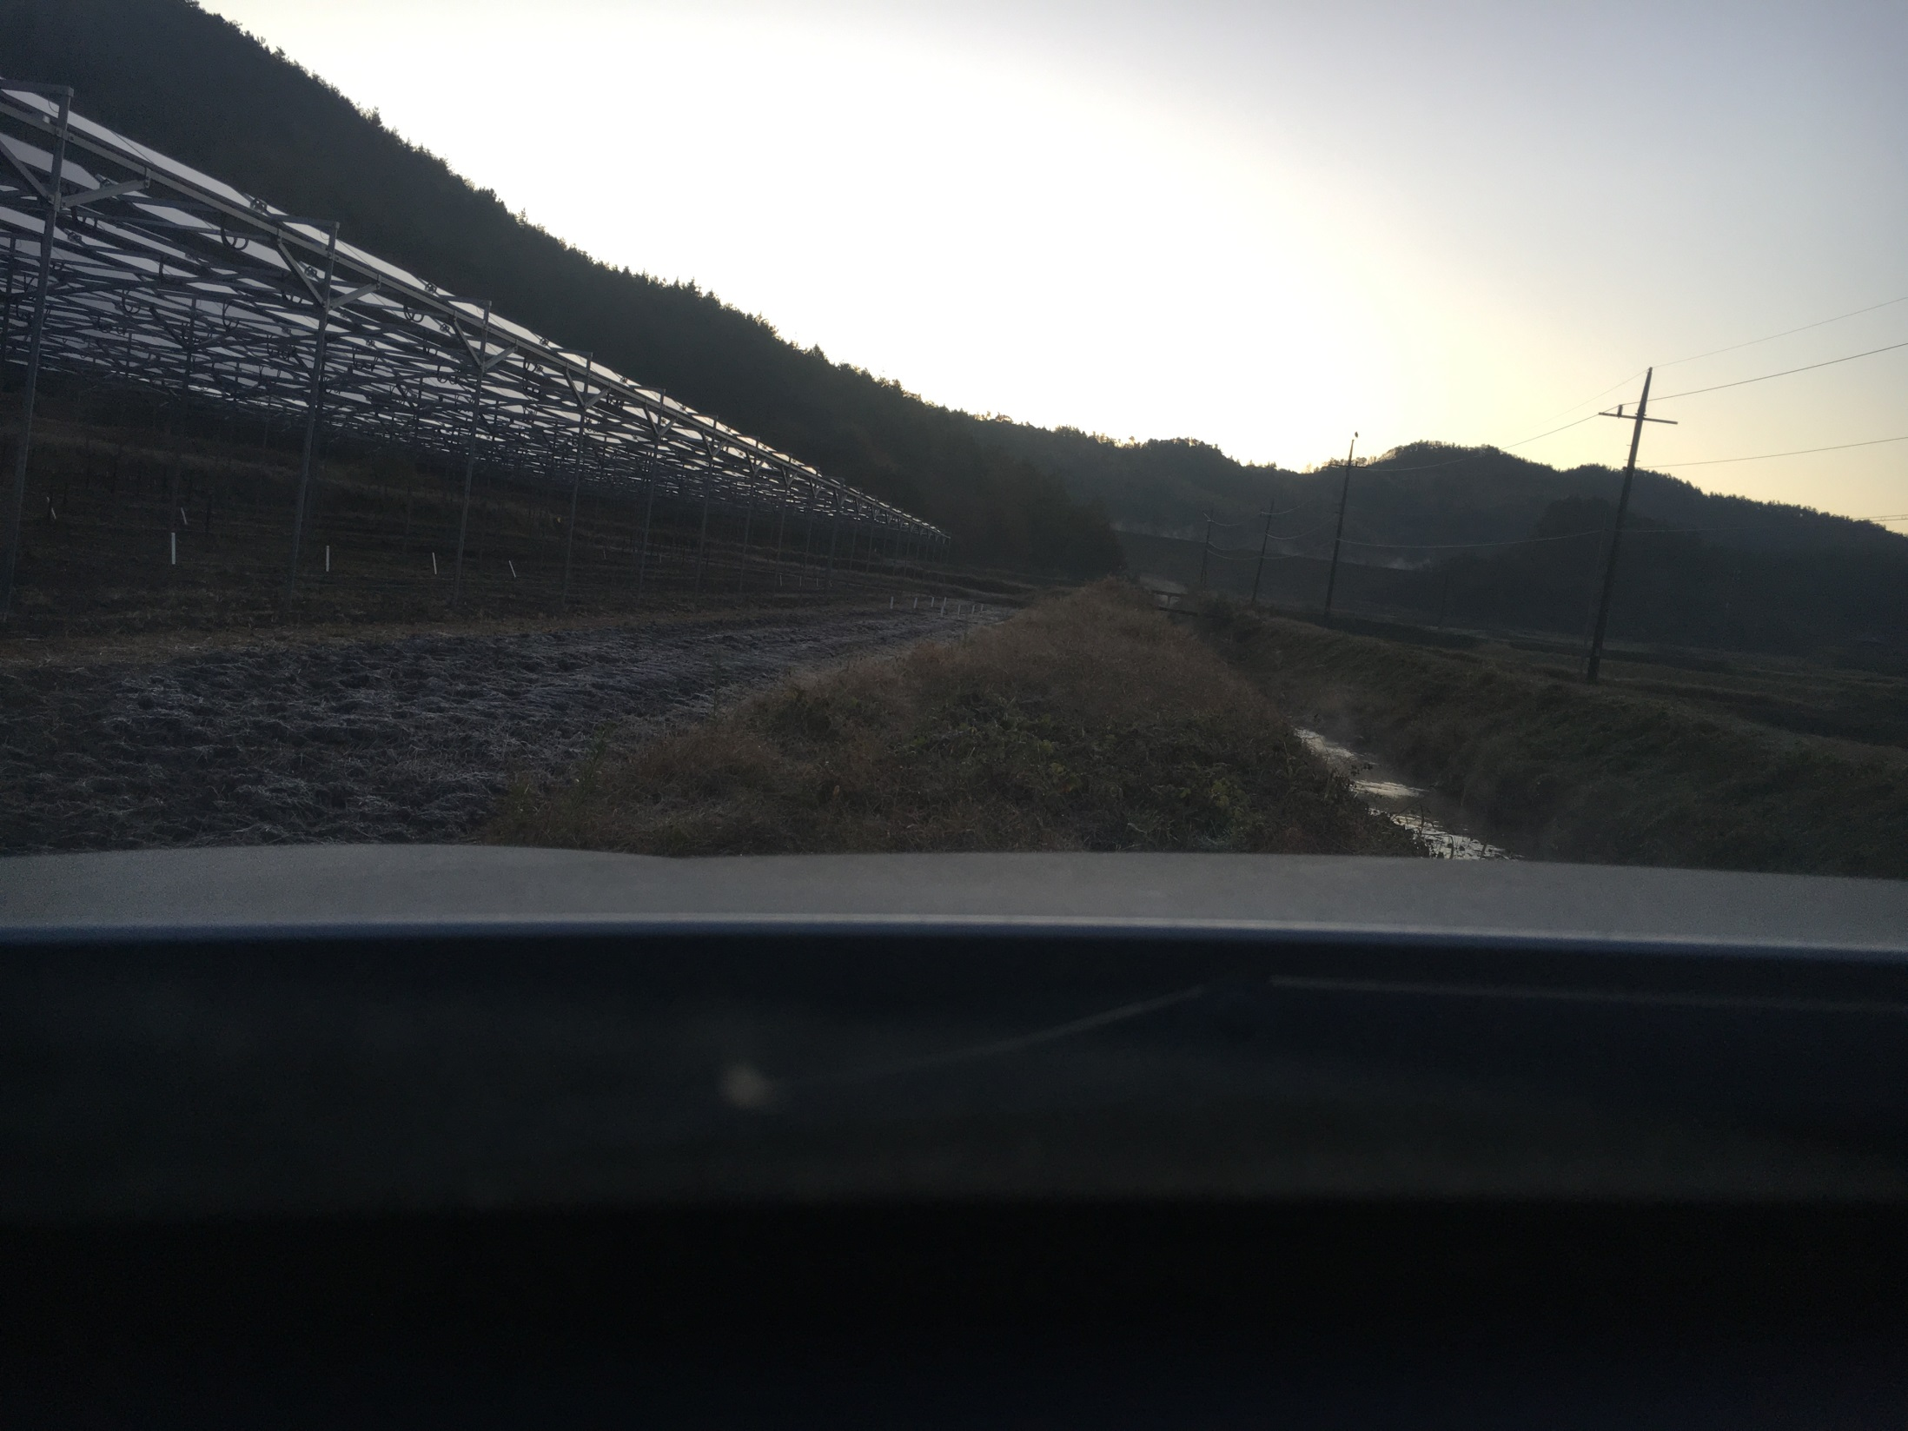
8 Nov 2019 06:55
N 34.738, E 127.048

Slide 31

8 Nov 2019 06:55
N 34.738, E 127.048

Slide 32
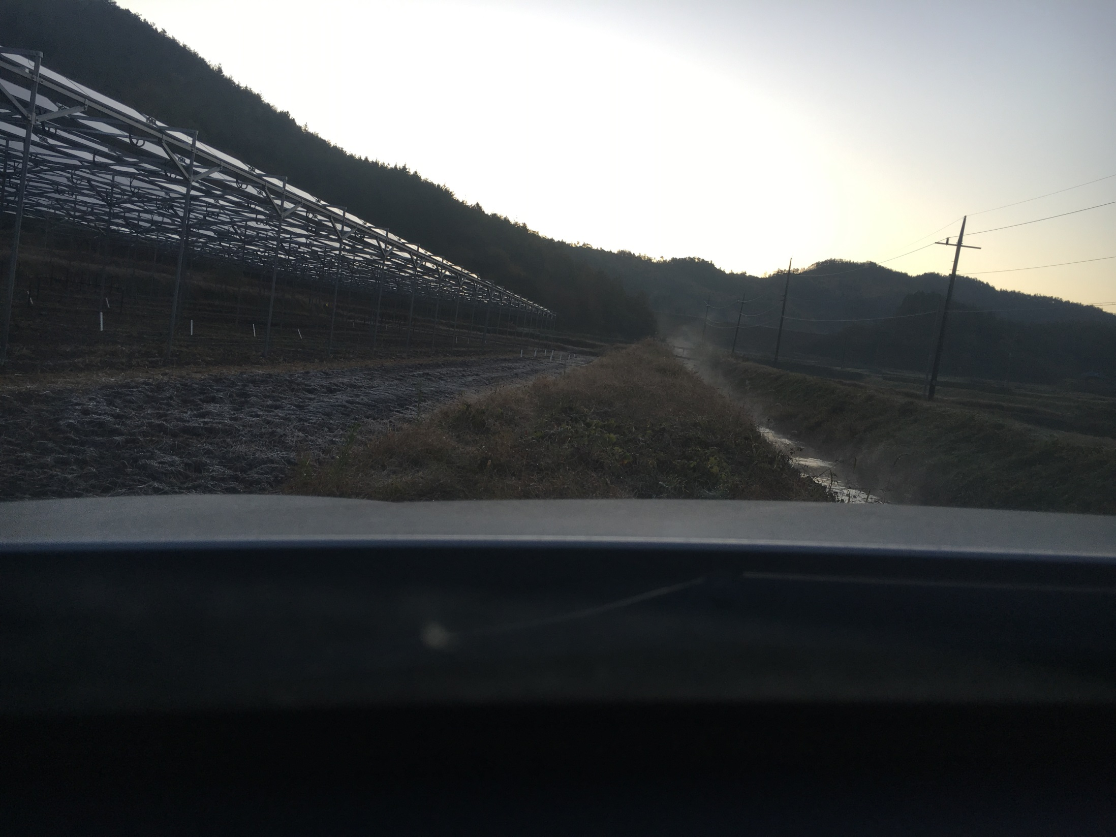
8 Nov 2019 06:59
N 34.738, E 127.048

Slide 33
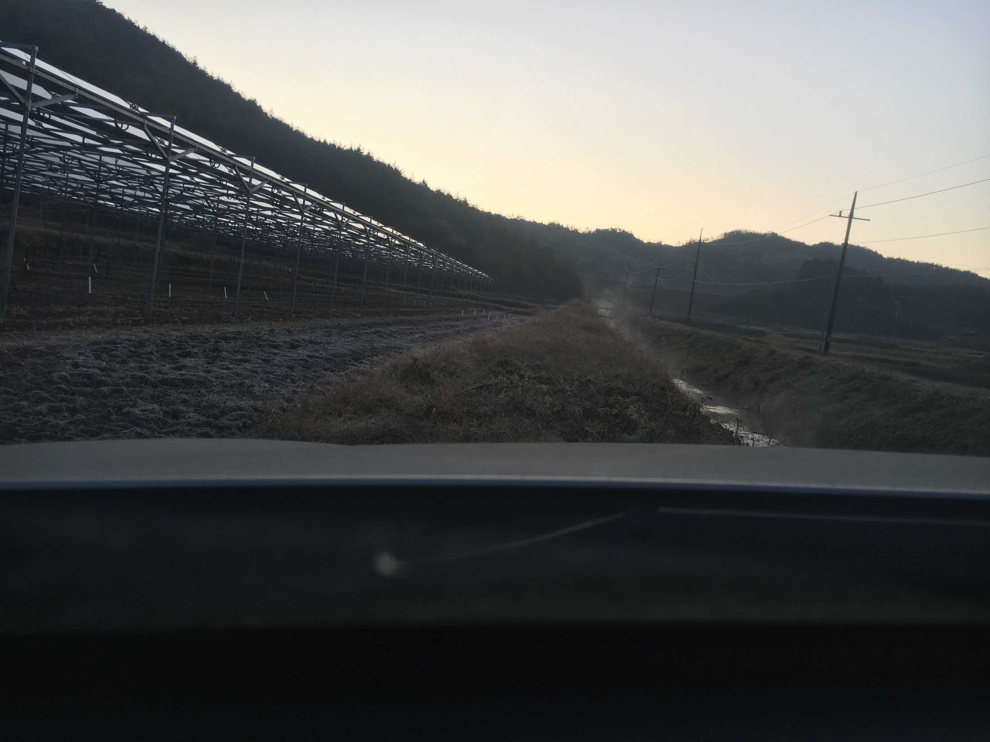
8 Nov 2019 06:59
N 34.738, E 127.048

Slide 34
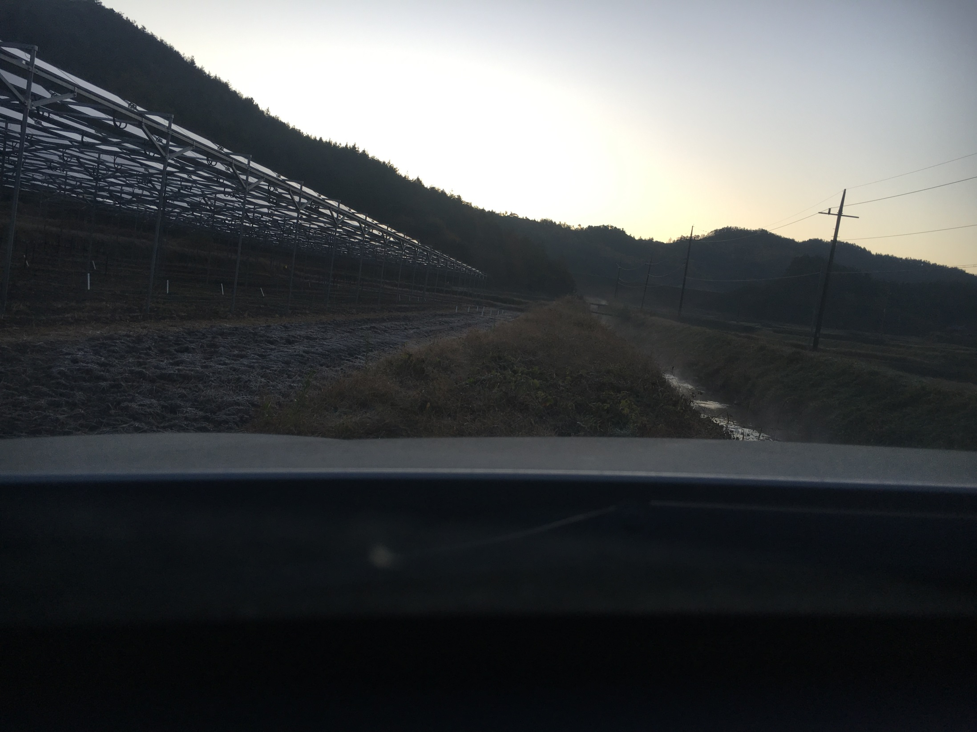
8 Nov 2019 07:01
N 34.738, E 127.048

Slide 35
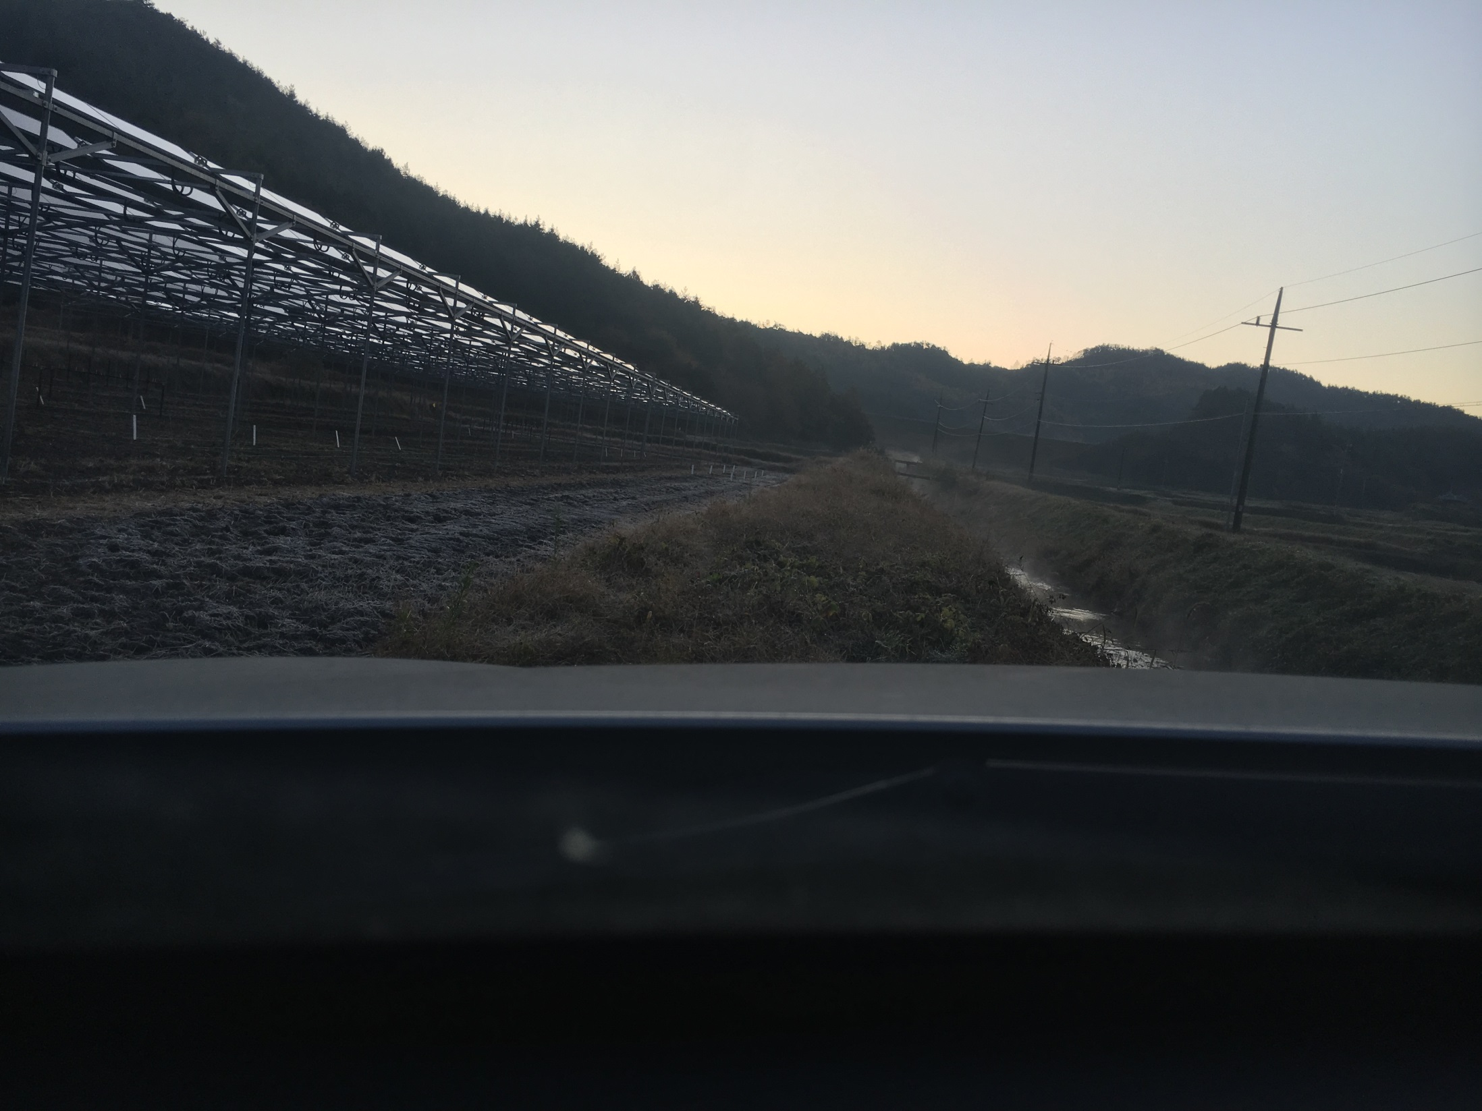
8 Nov 2019 07:01
N 34.738, E 127.048

Slide 36
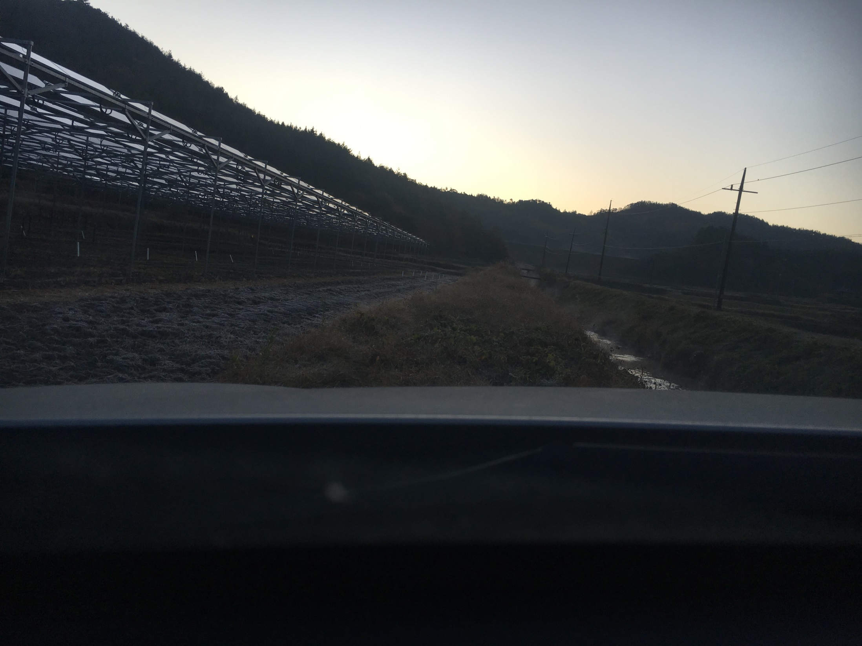
8 Nov 2019 07:03
N 34.738, E 127.048

Slide 37
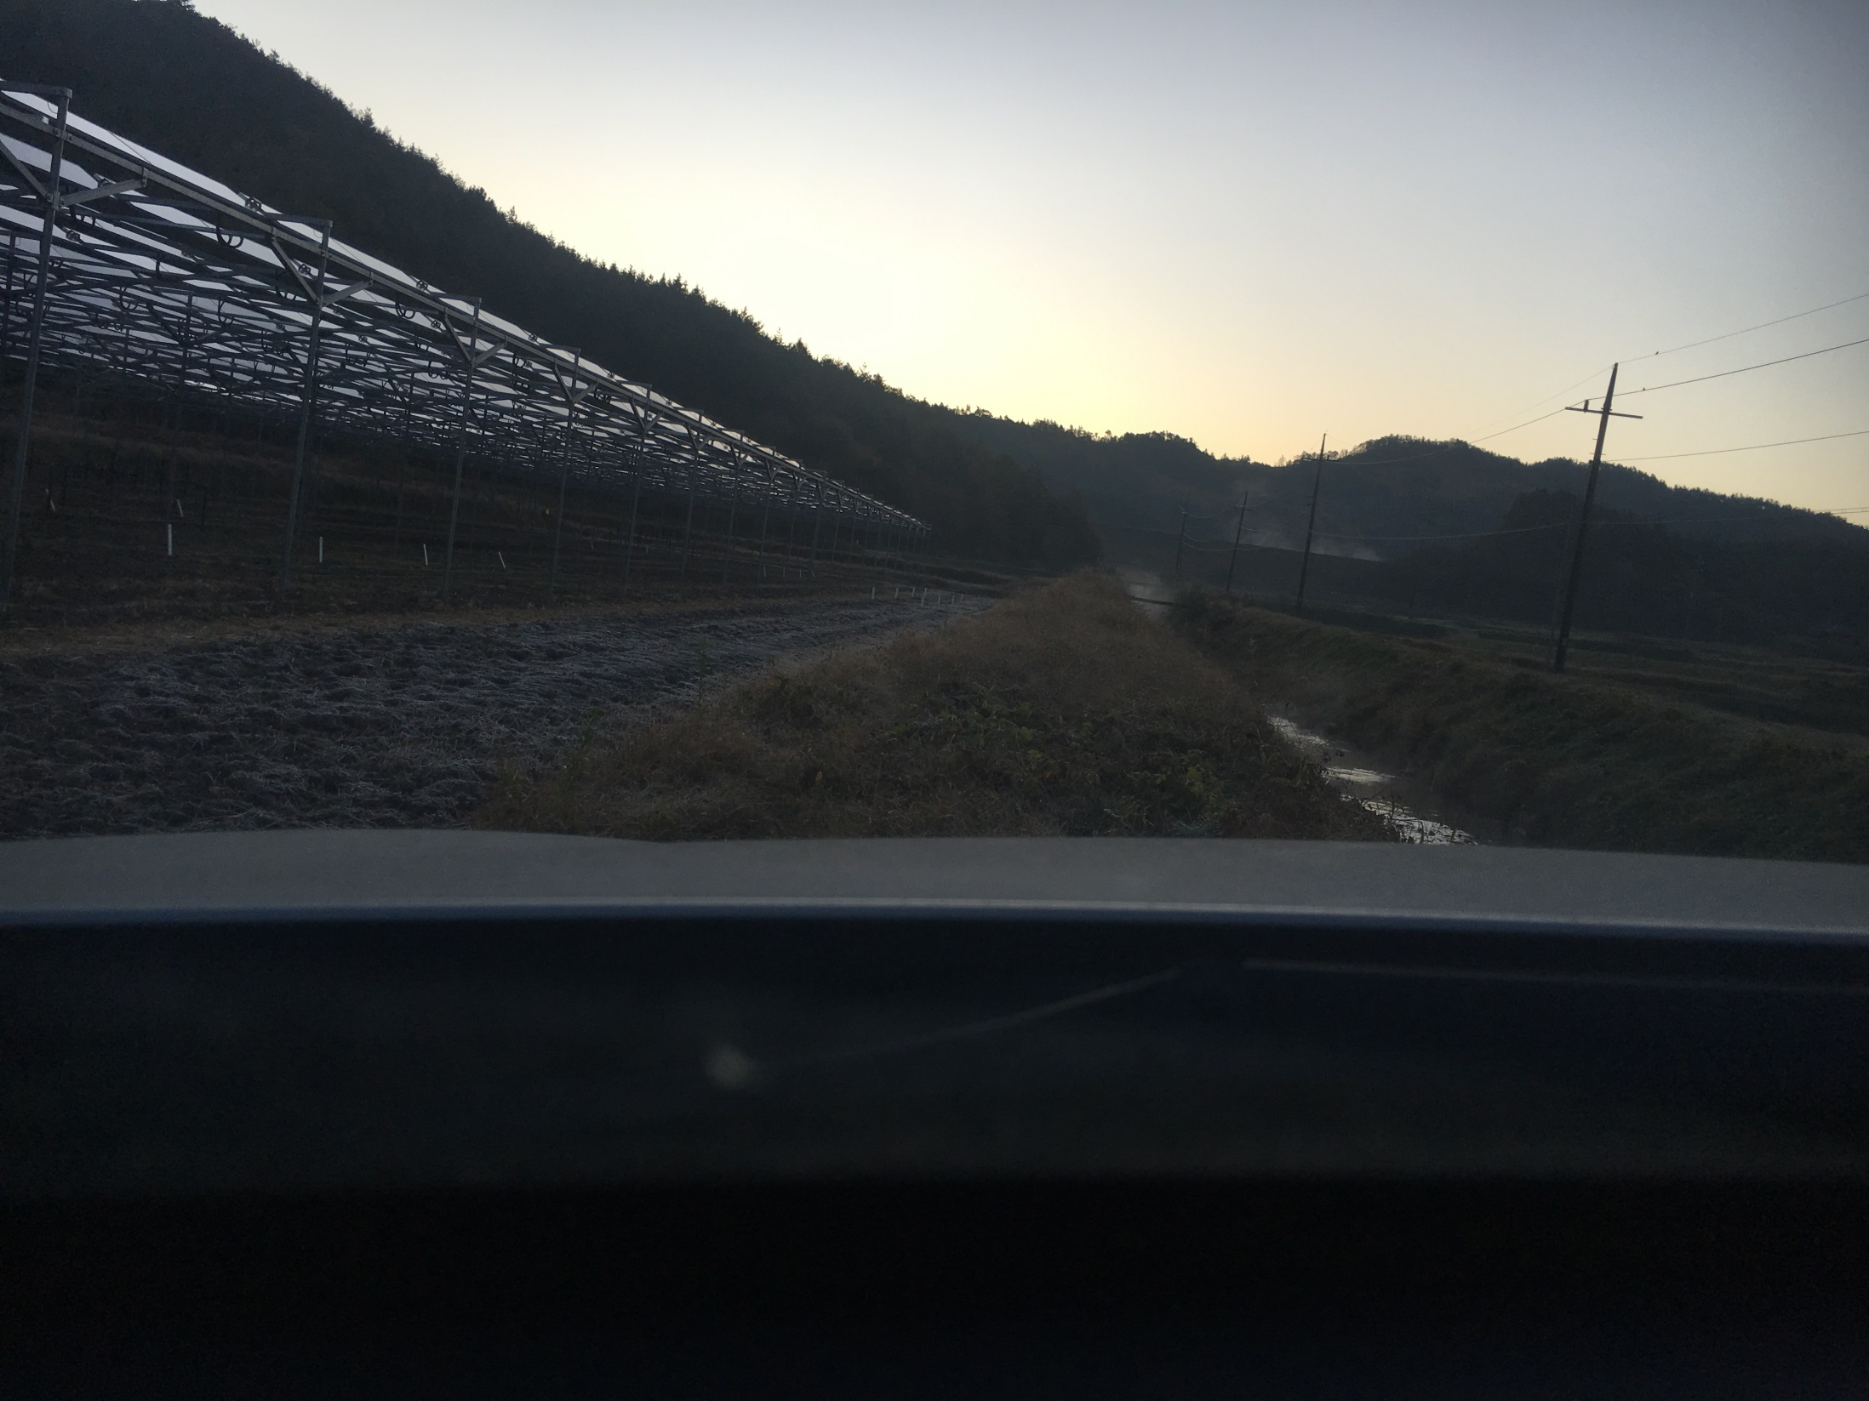
8 Nov 2019 07:05
N 34.738, E 127.048

Slide 38
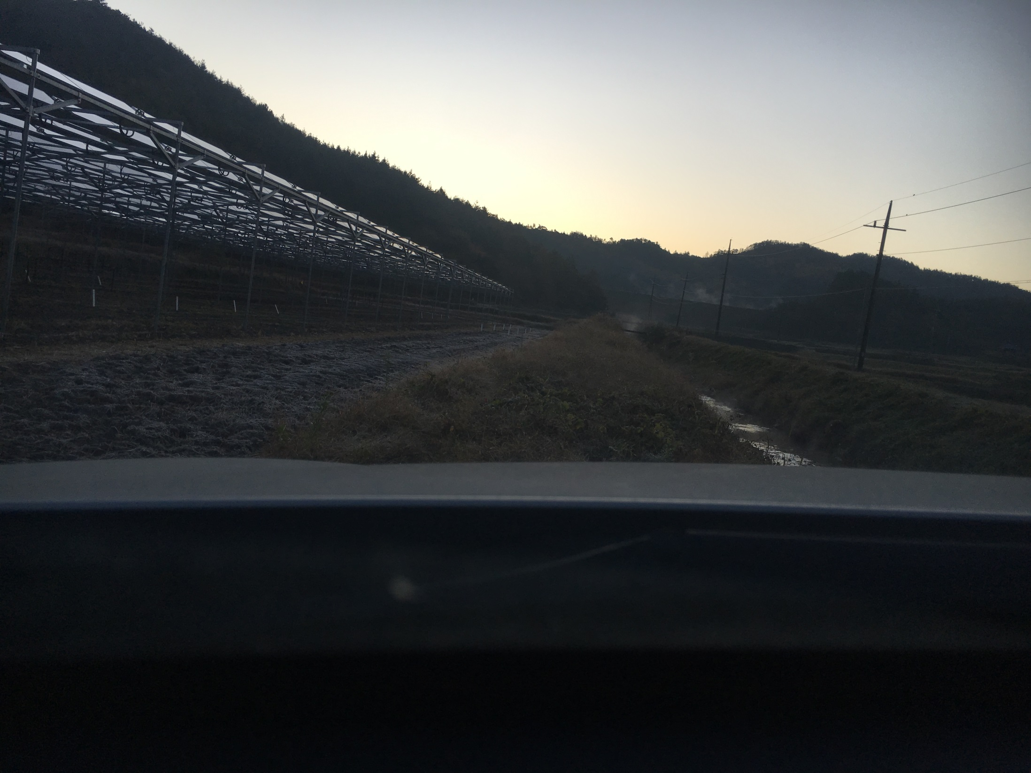
8 Nov 2019 07:06
N 34.738, E 127.048

Slide 39

8 Nov 2019 07:07
N 34.738, E 127.048

Slide 40
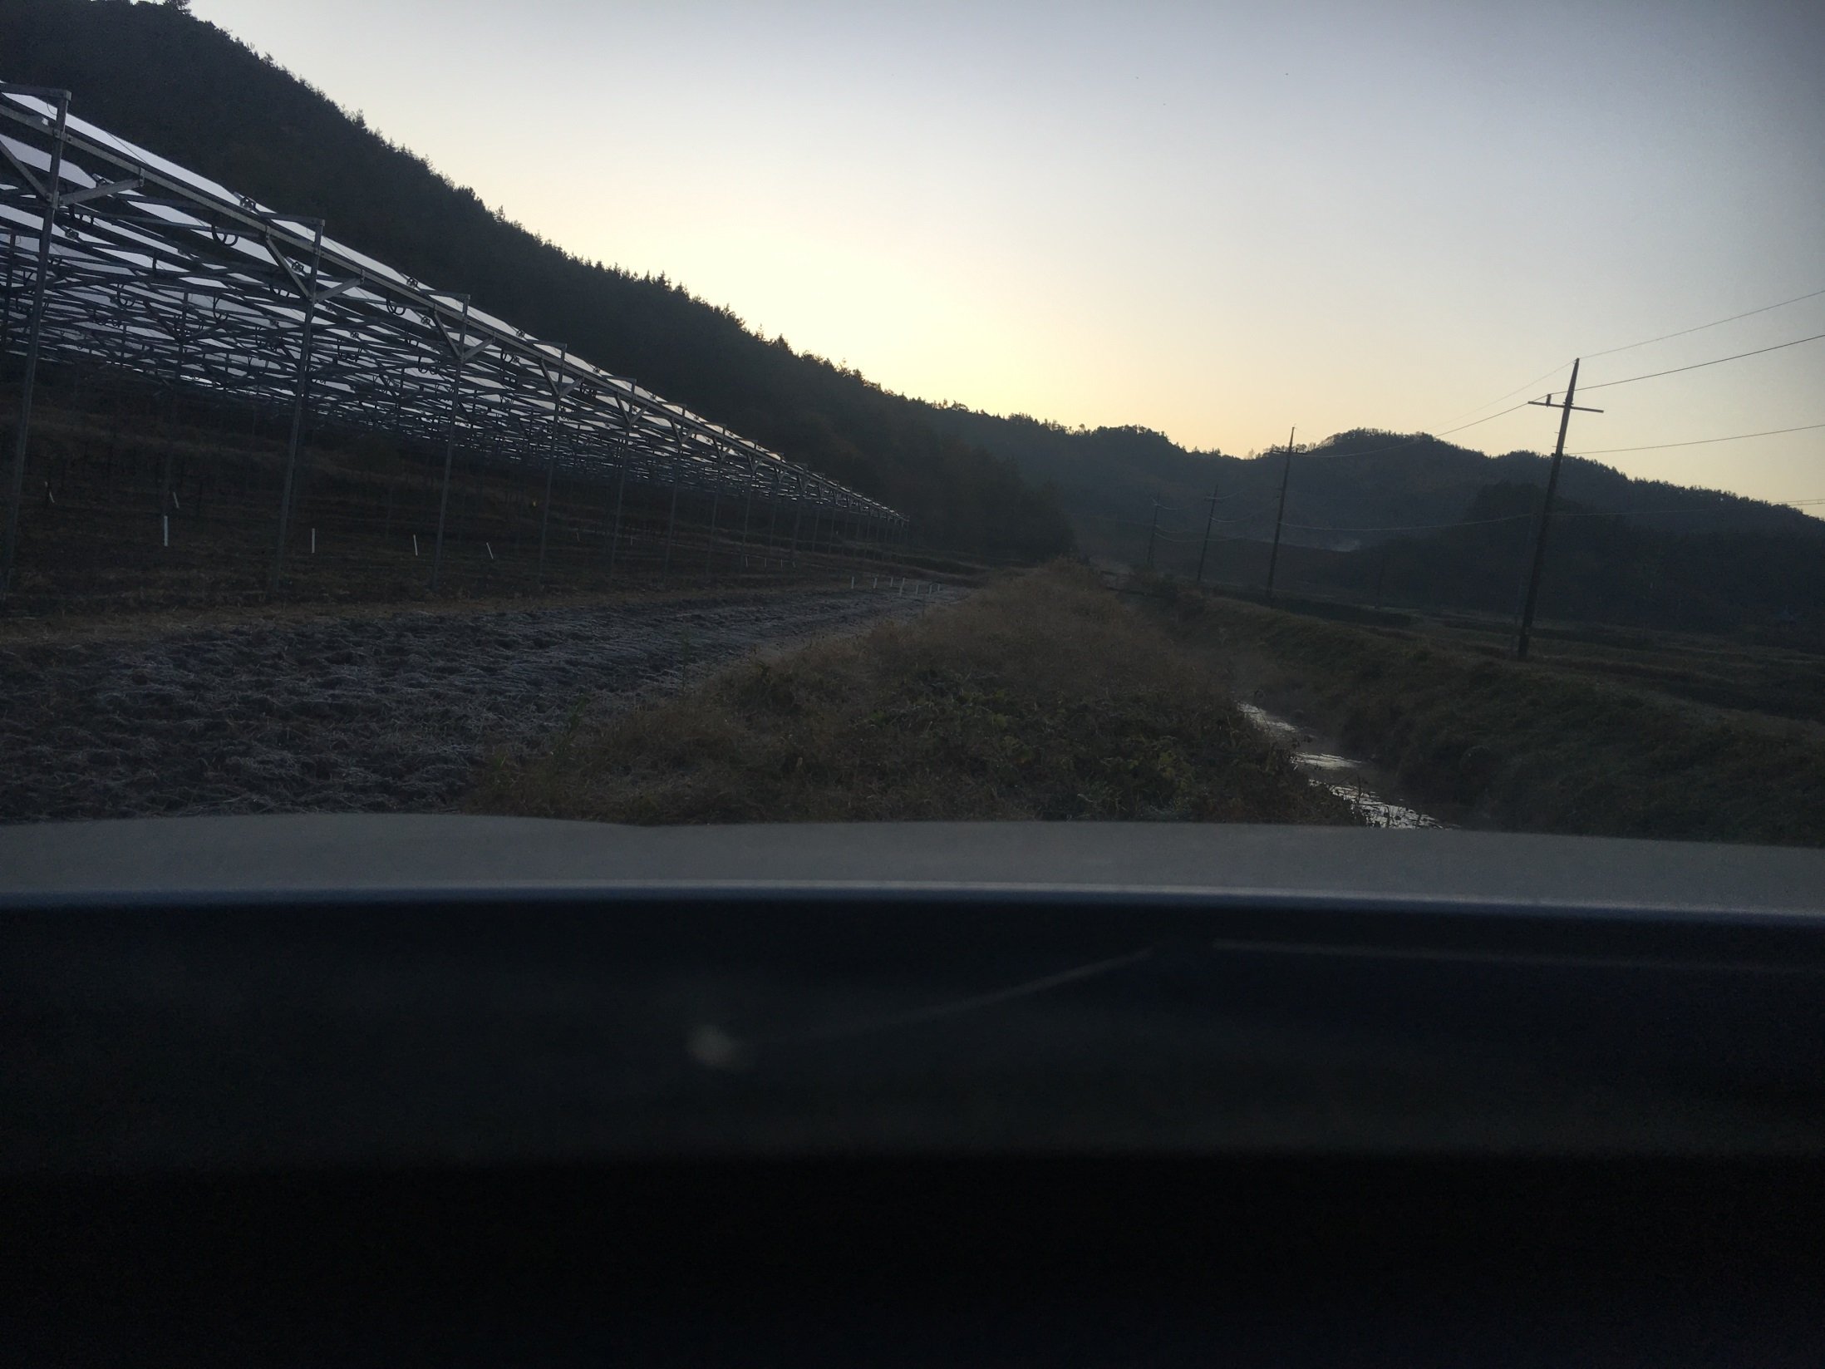
8 Nov 2019 07:10
N 34.738, E 127.048

Slide 41
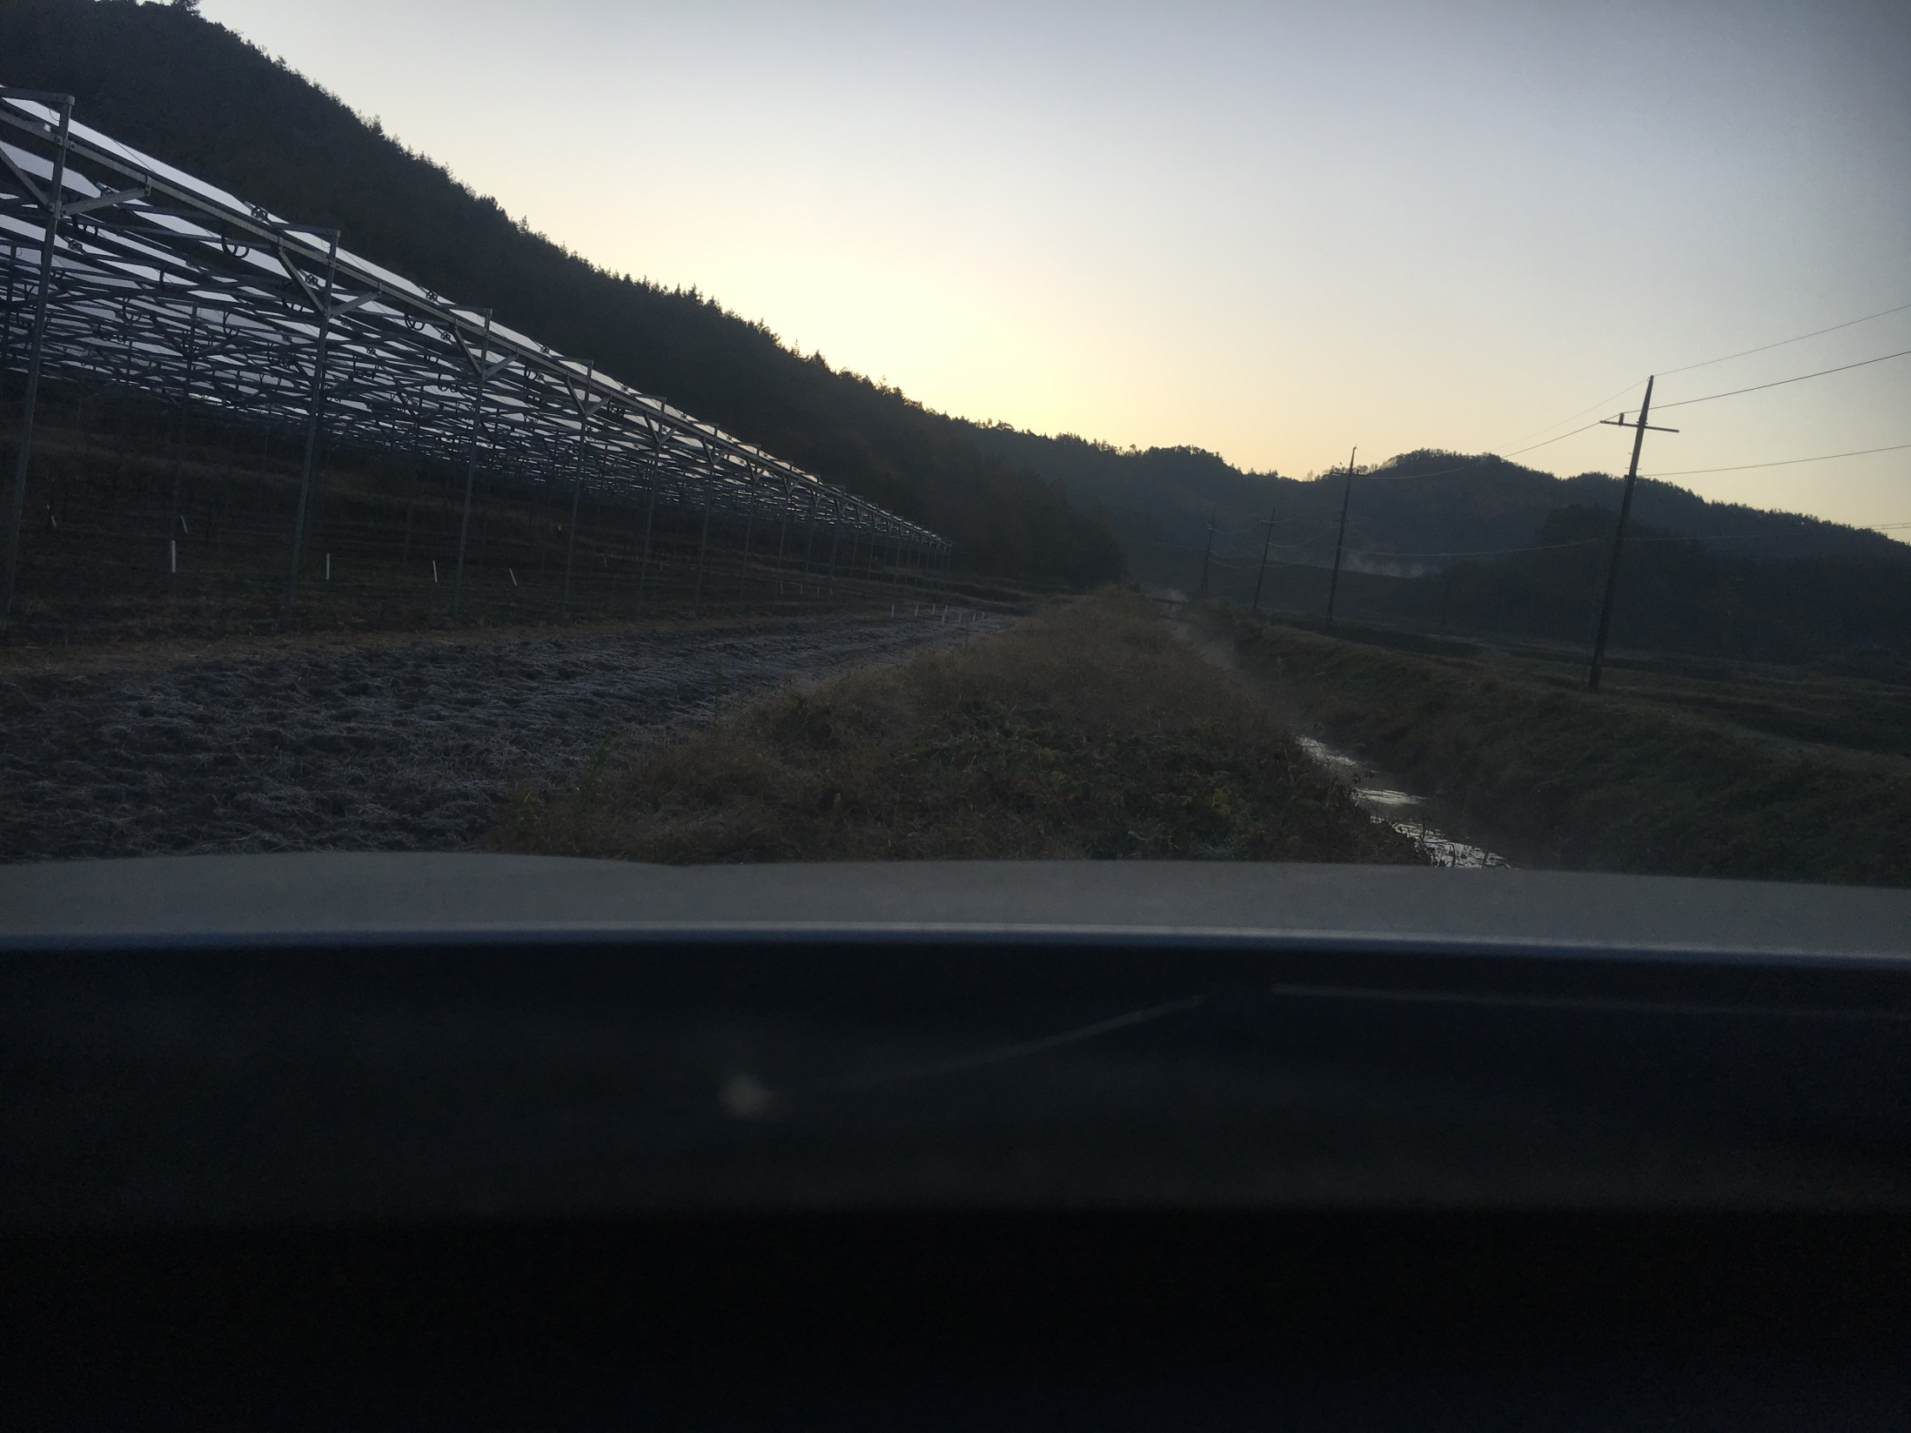
8 Nov 2019 07:11
N 34.738, E 127.048

Slide 42
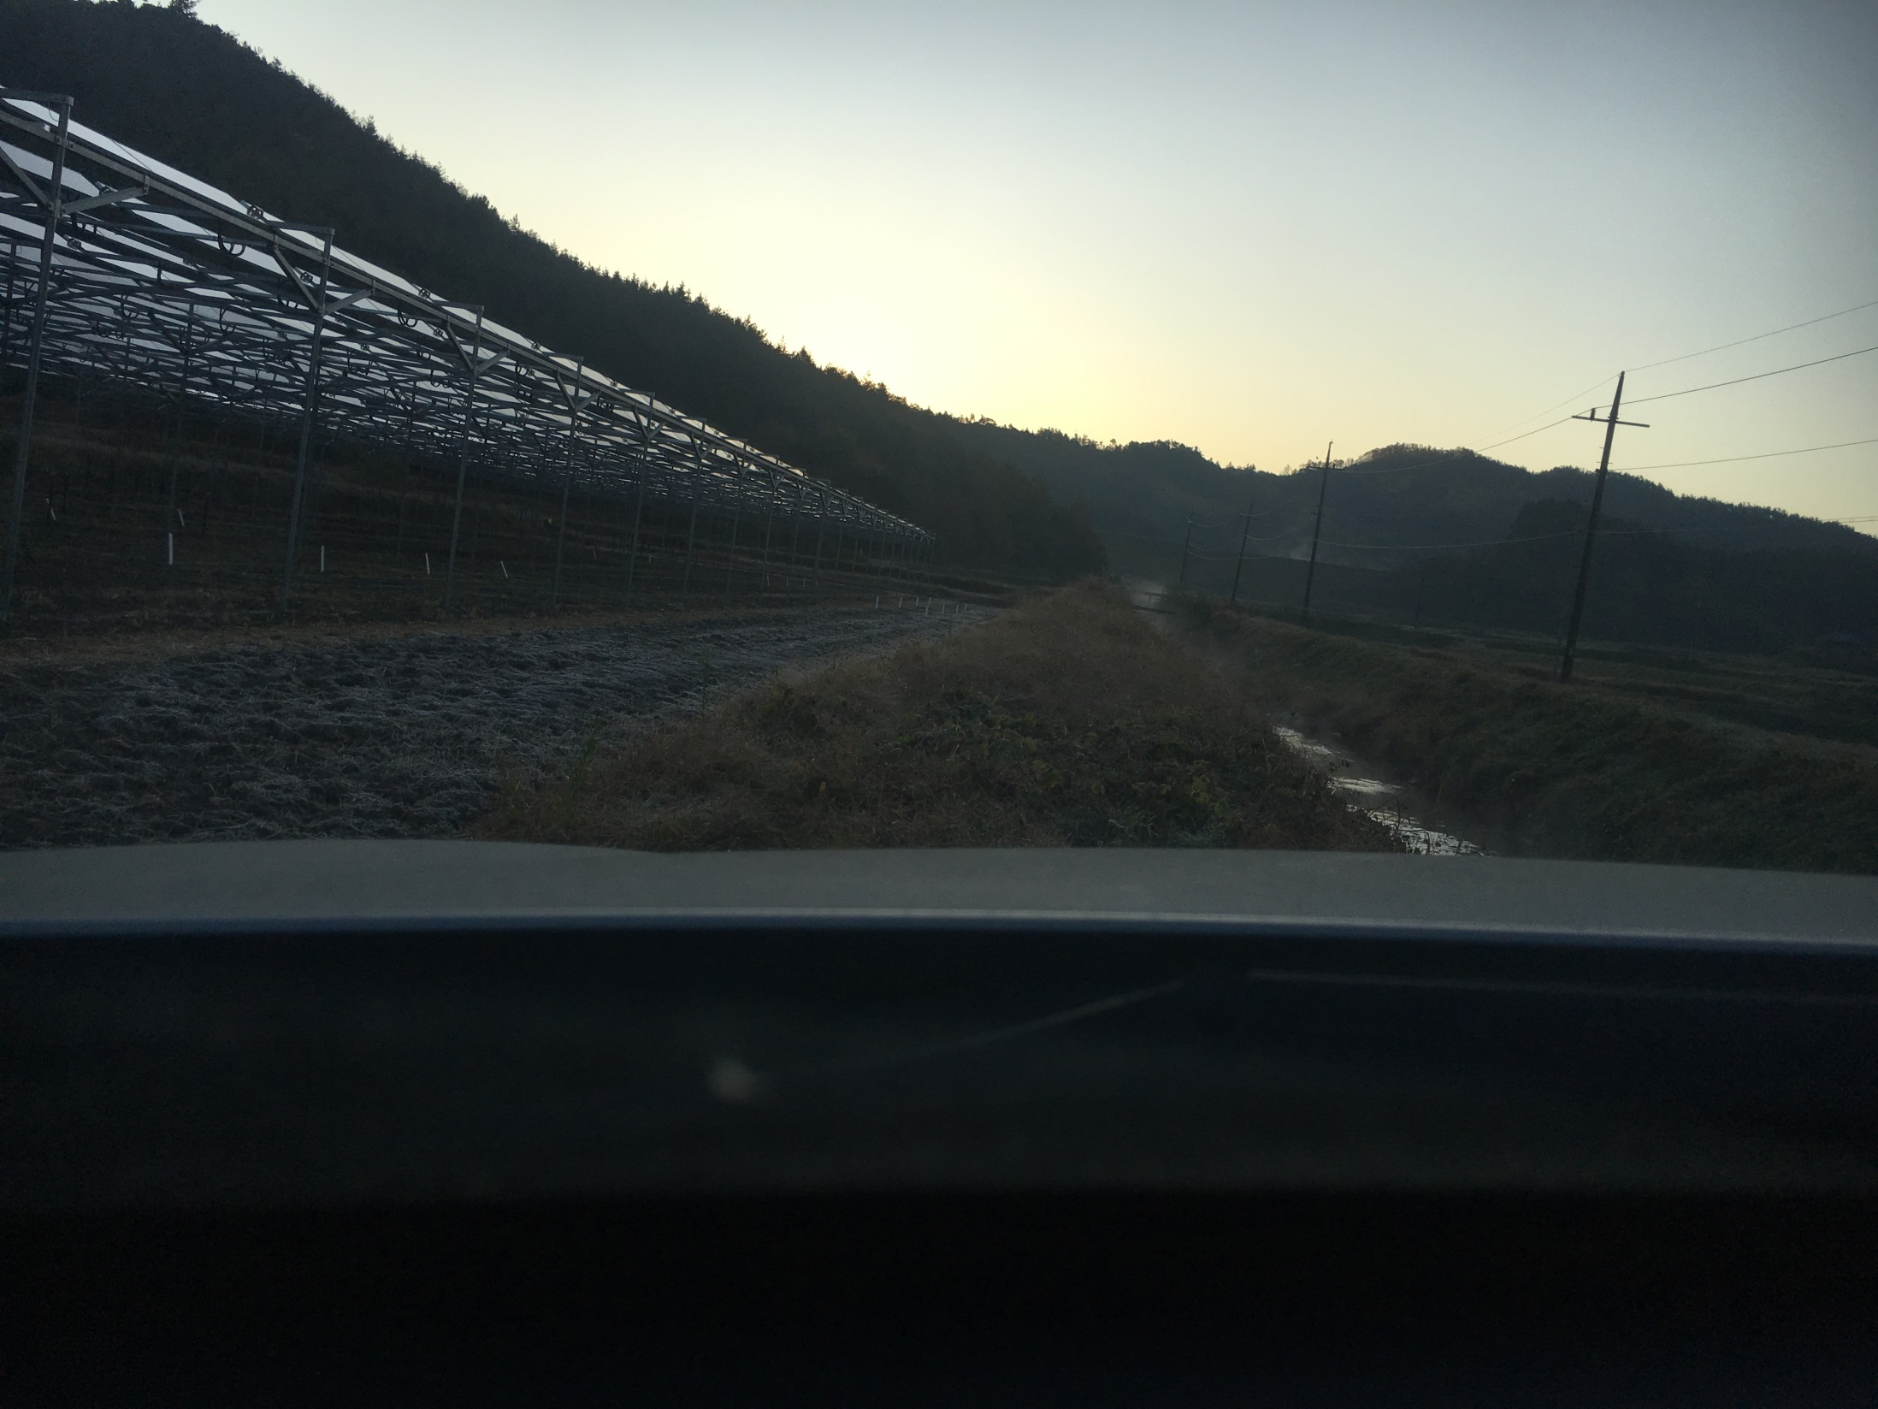
8 Nov 2019 07:15
N 34.738, E 127.048

Slide 43

8 Nov 2019 07:17
N 34.738, E 127.048

Slide 44
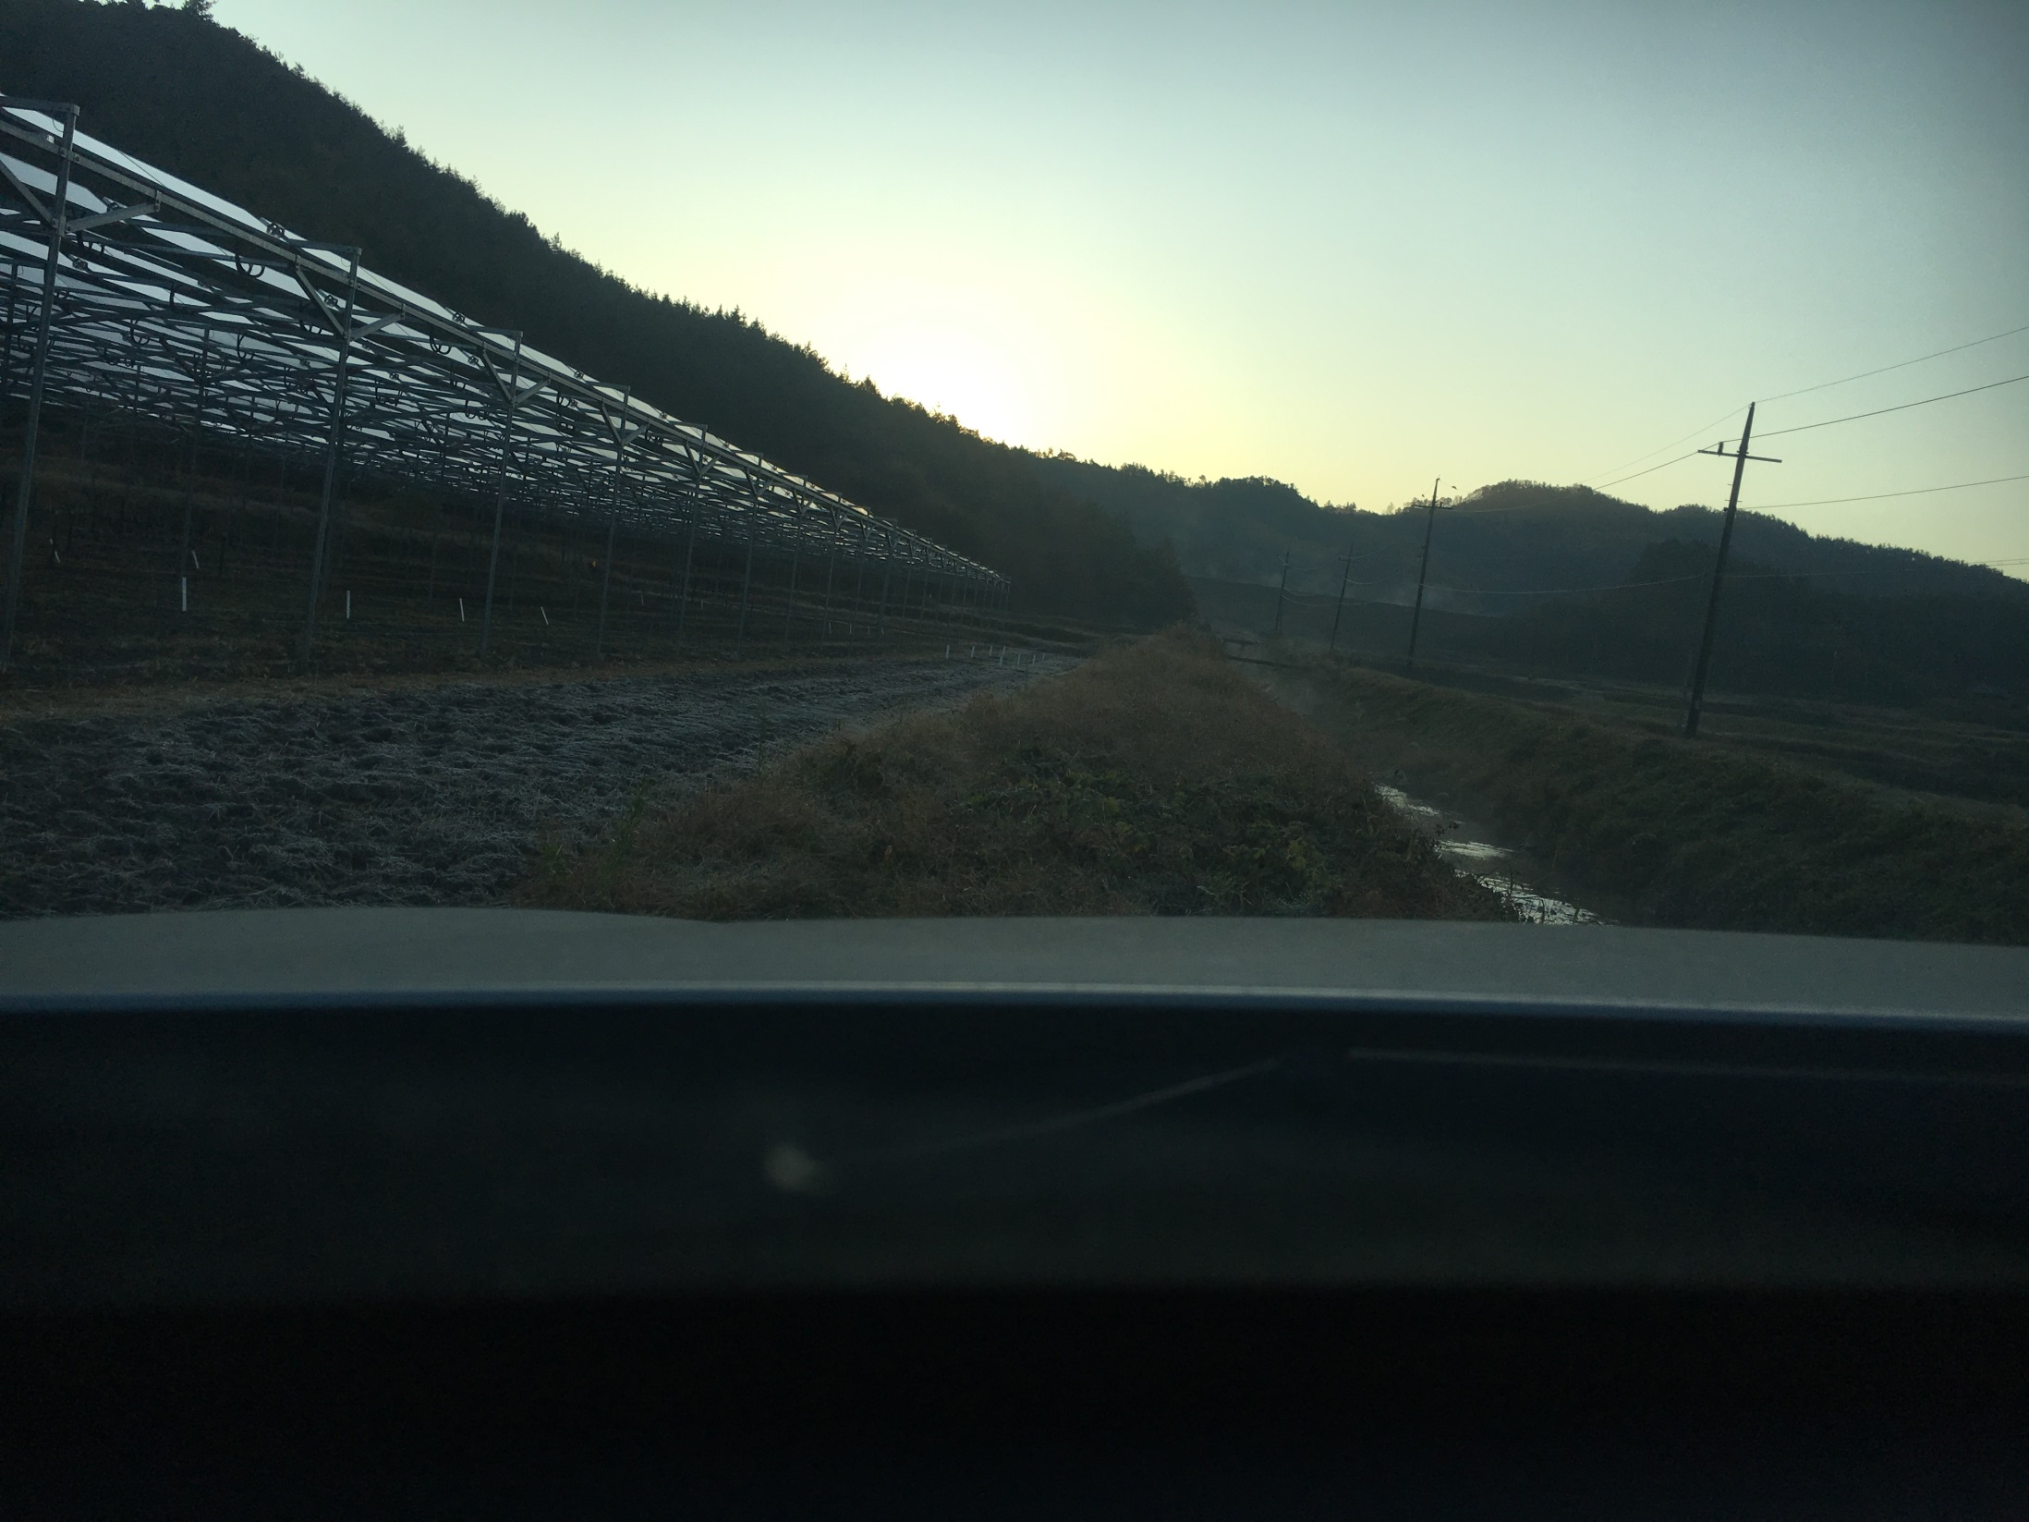
8 Nov 2019 07:20
N 34.738, E 127.048

Slide 45
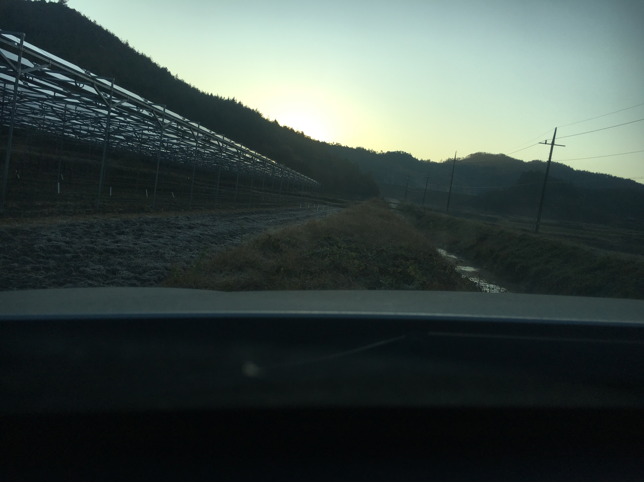
8 Nov 2019 07:22
N 34.738, E 127.048

Slide 46
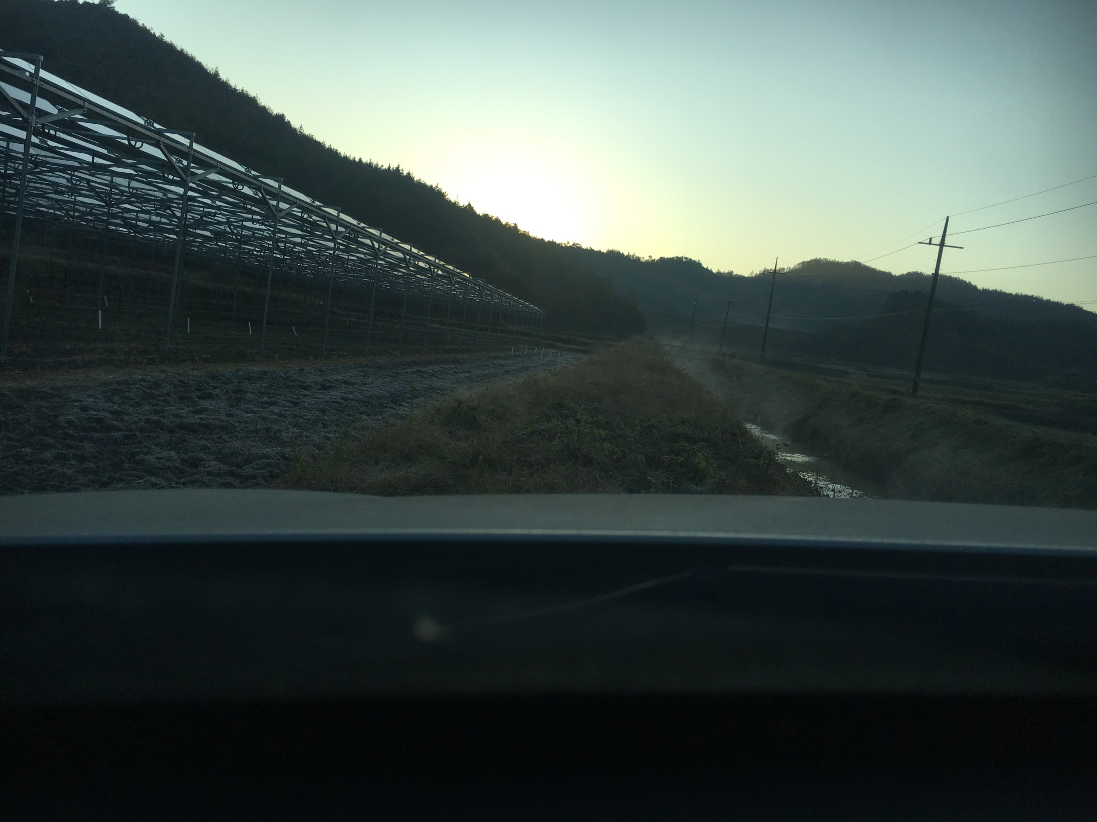
8 Nov 2019 07:24
N 34.738, E 127.048

Slide 47
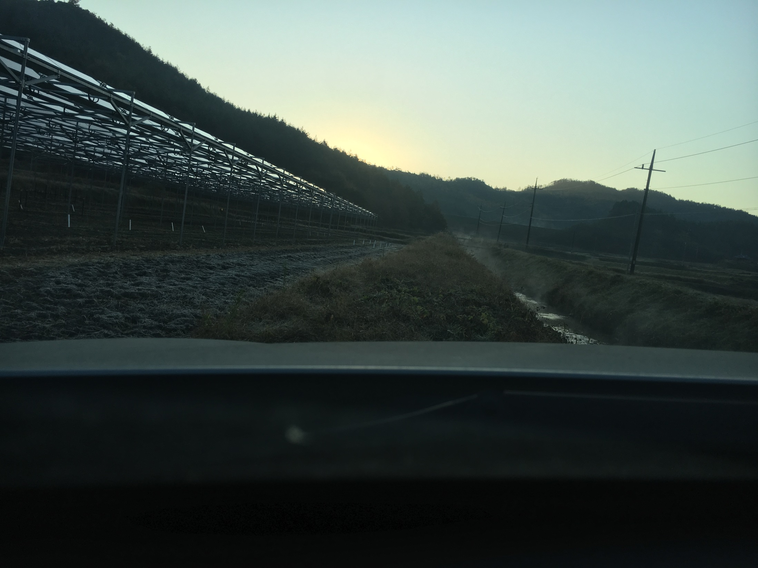
8 Nov 2019 07:24
N 34.738, E 127.048

Slide 48
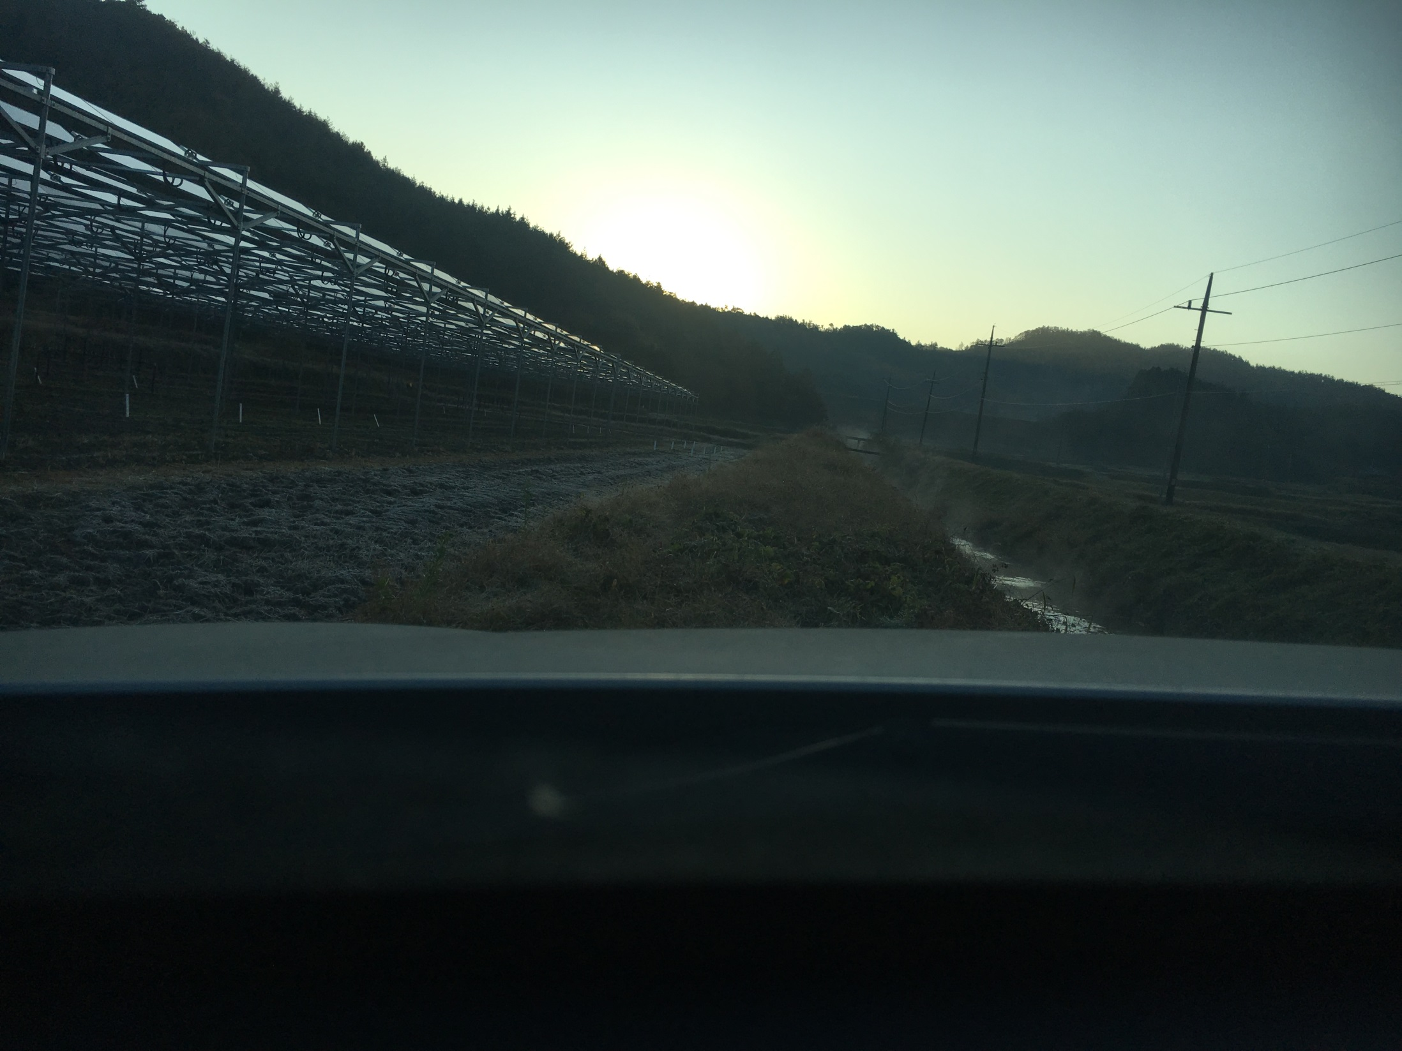
8 Nov 2019 07:28
N 34.738, E 127.048

Slide 49
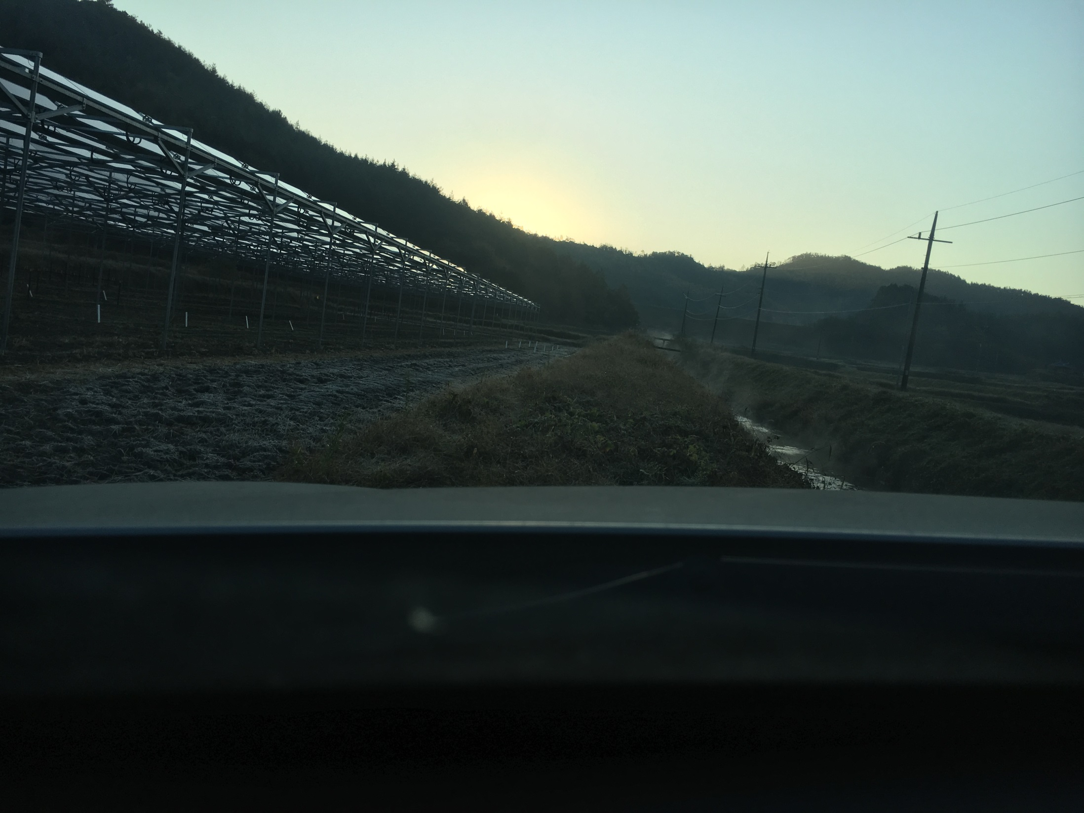
8 Nov 2019 07:28
N 34.738, E 127.048

Slide 50
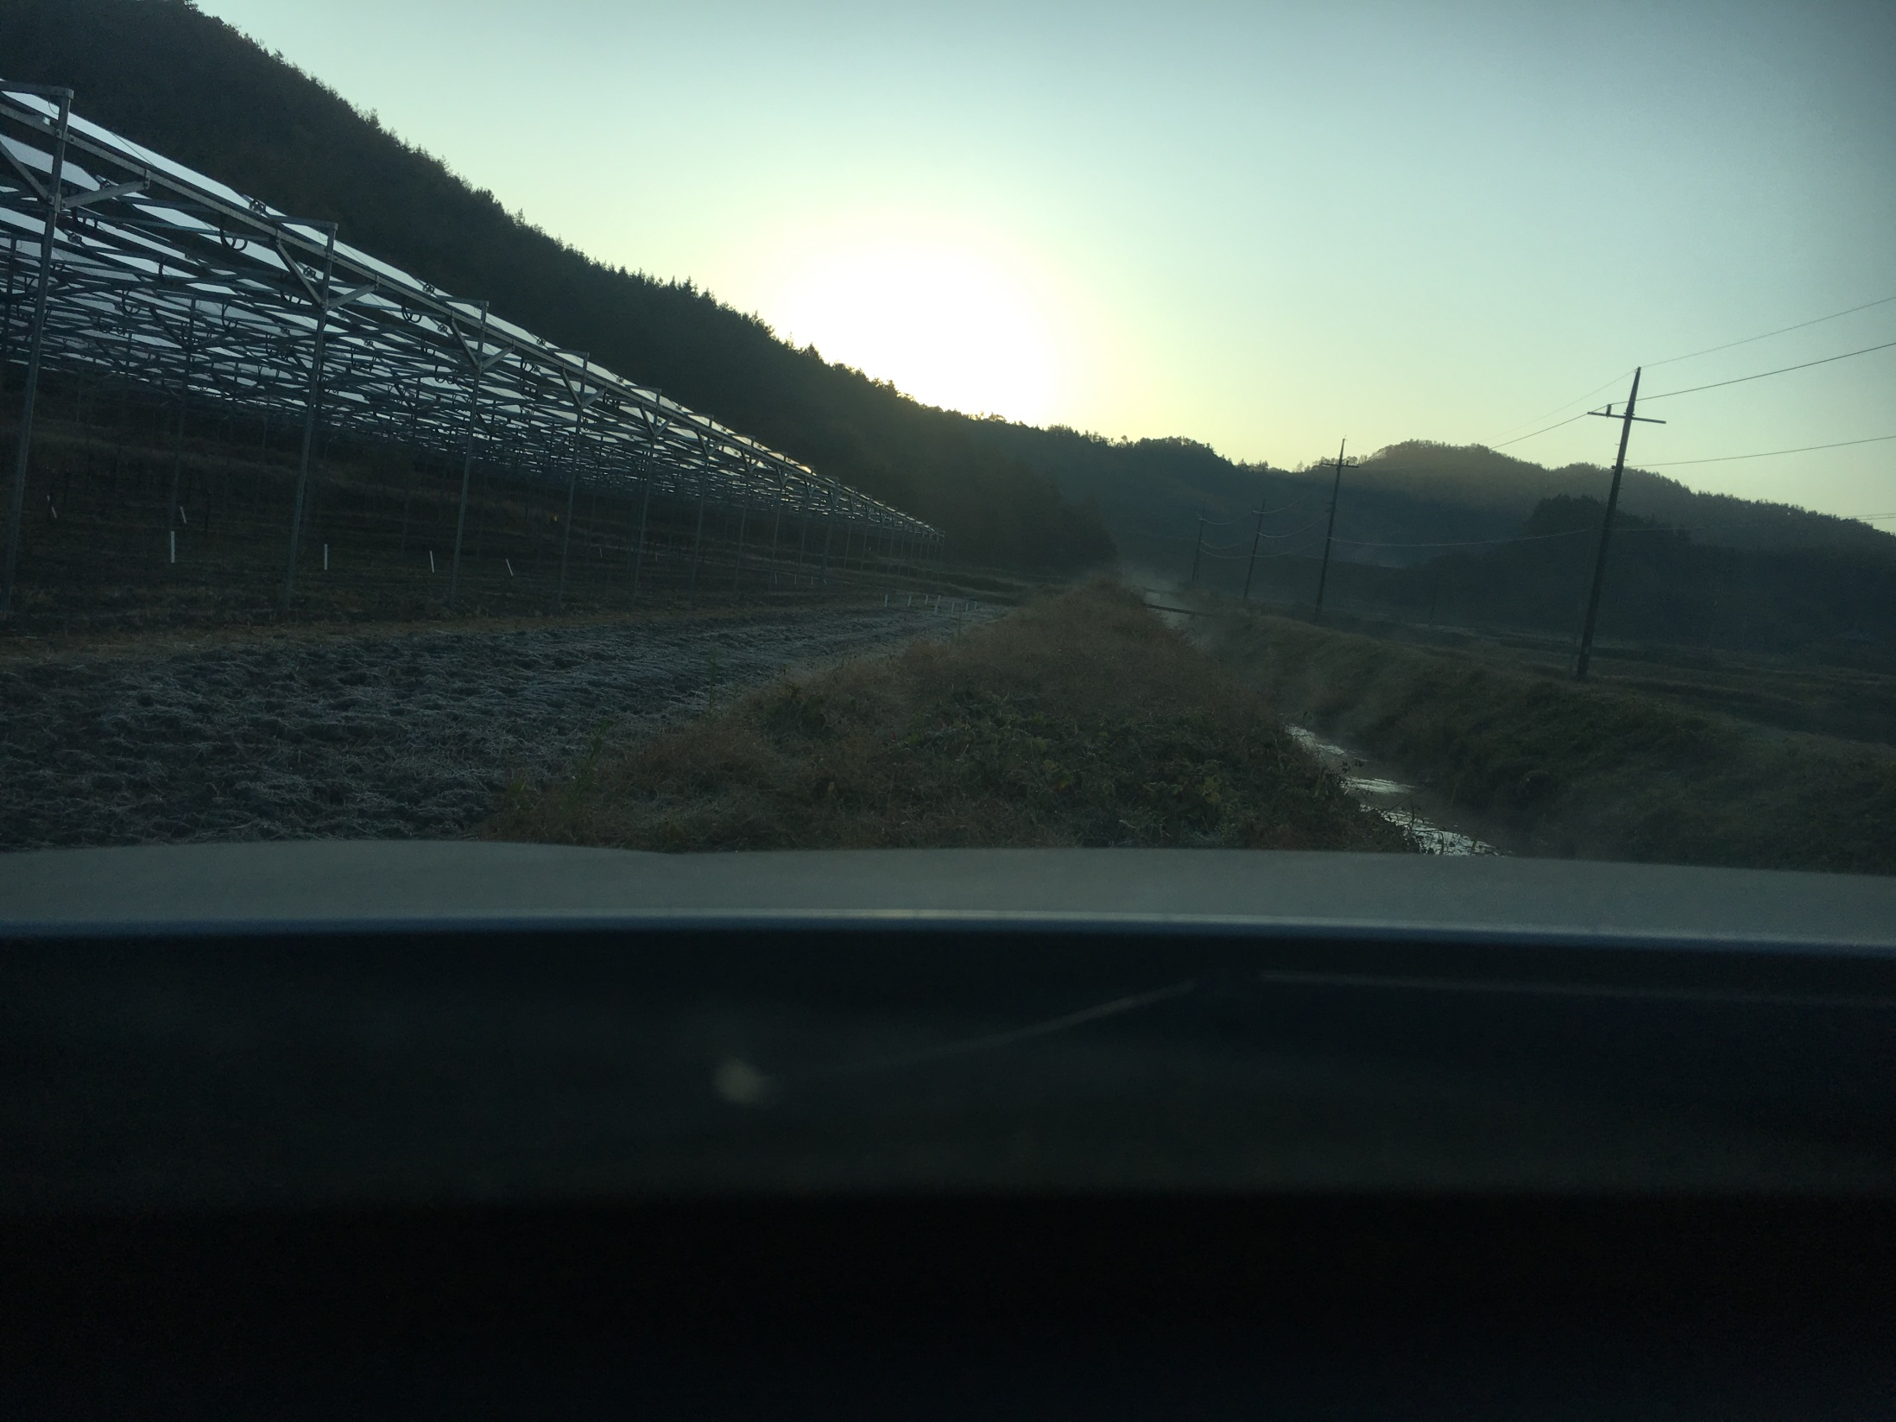
8 Nov 2019 07:29
N 34.738, E 127.048

Slide 51
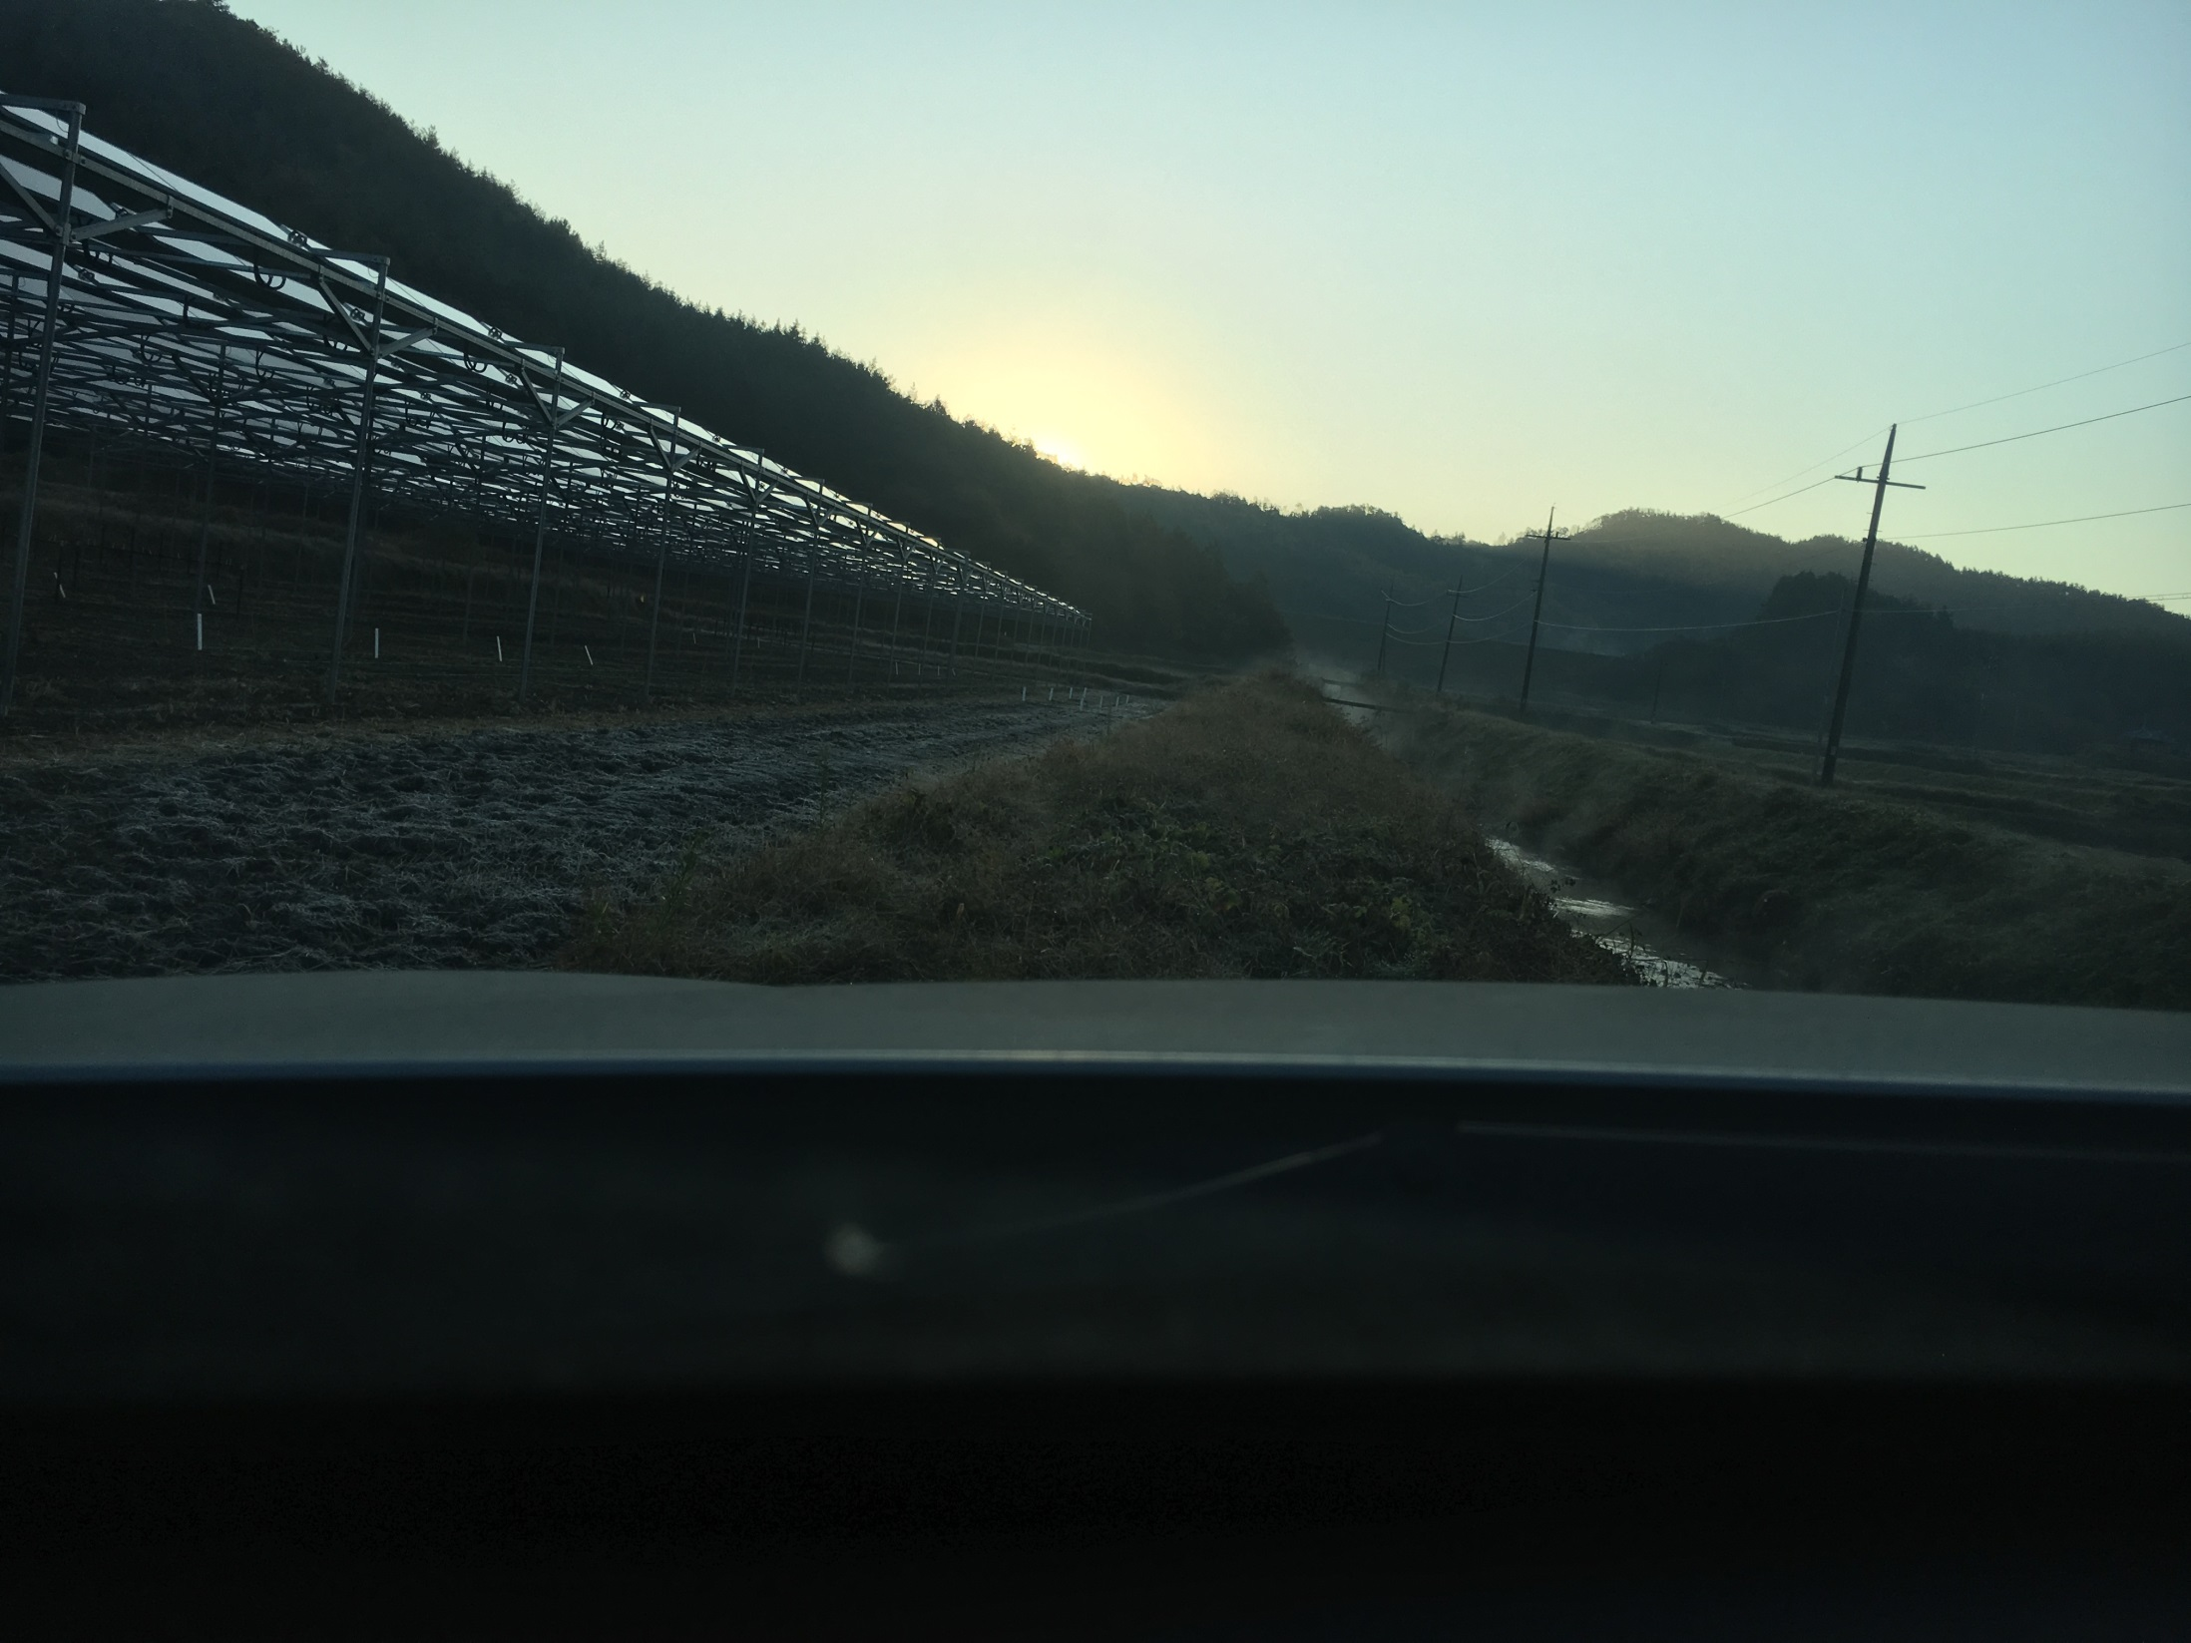
8 Nov 2019 07:29
N 34.738, E 127.048

Slide 52
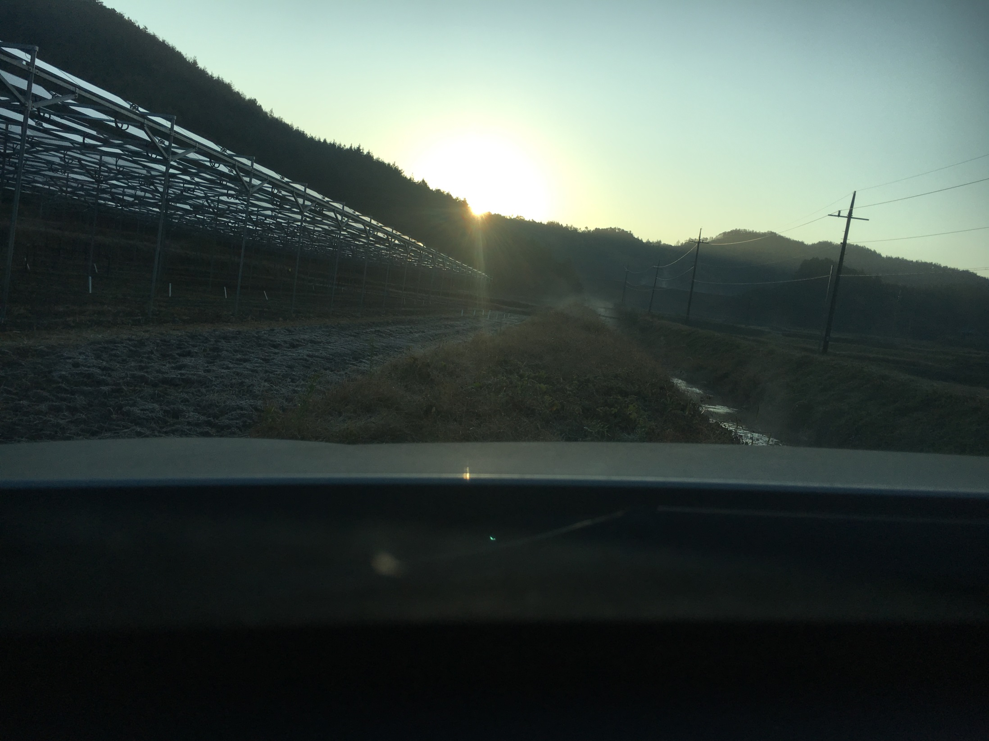
8 Nov 2019 07:31
N 34.738, E 127.048

Slide 53
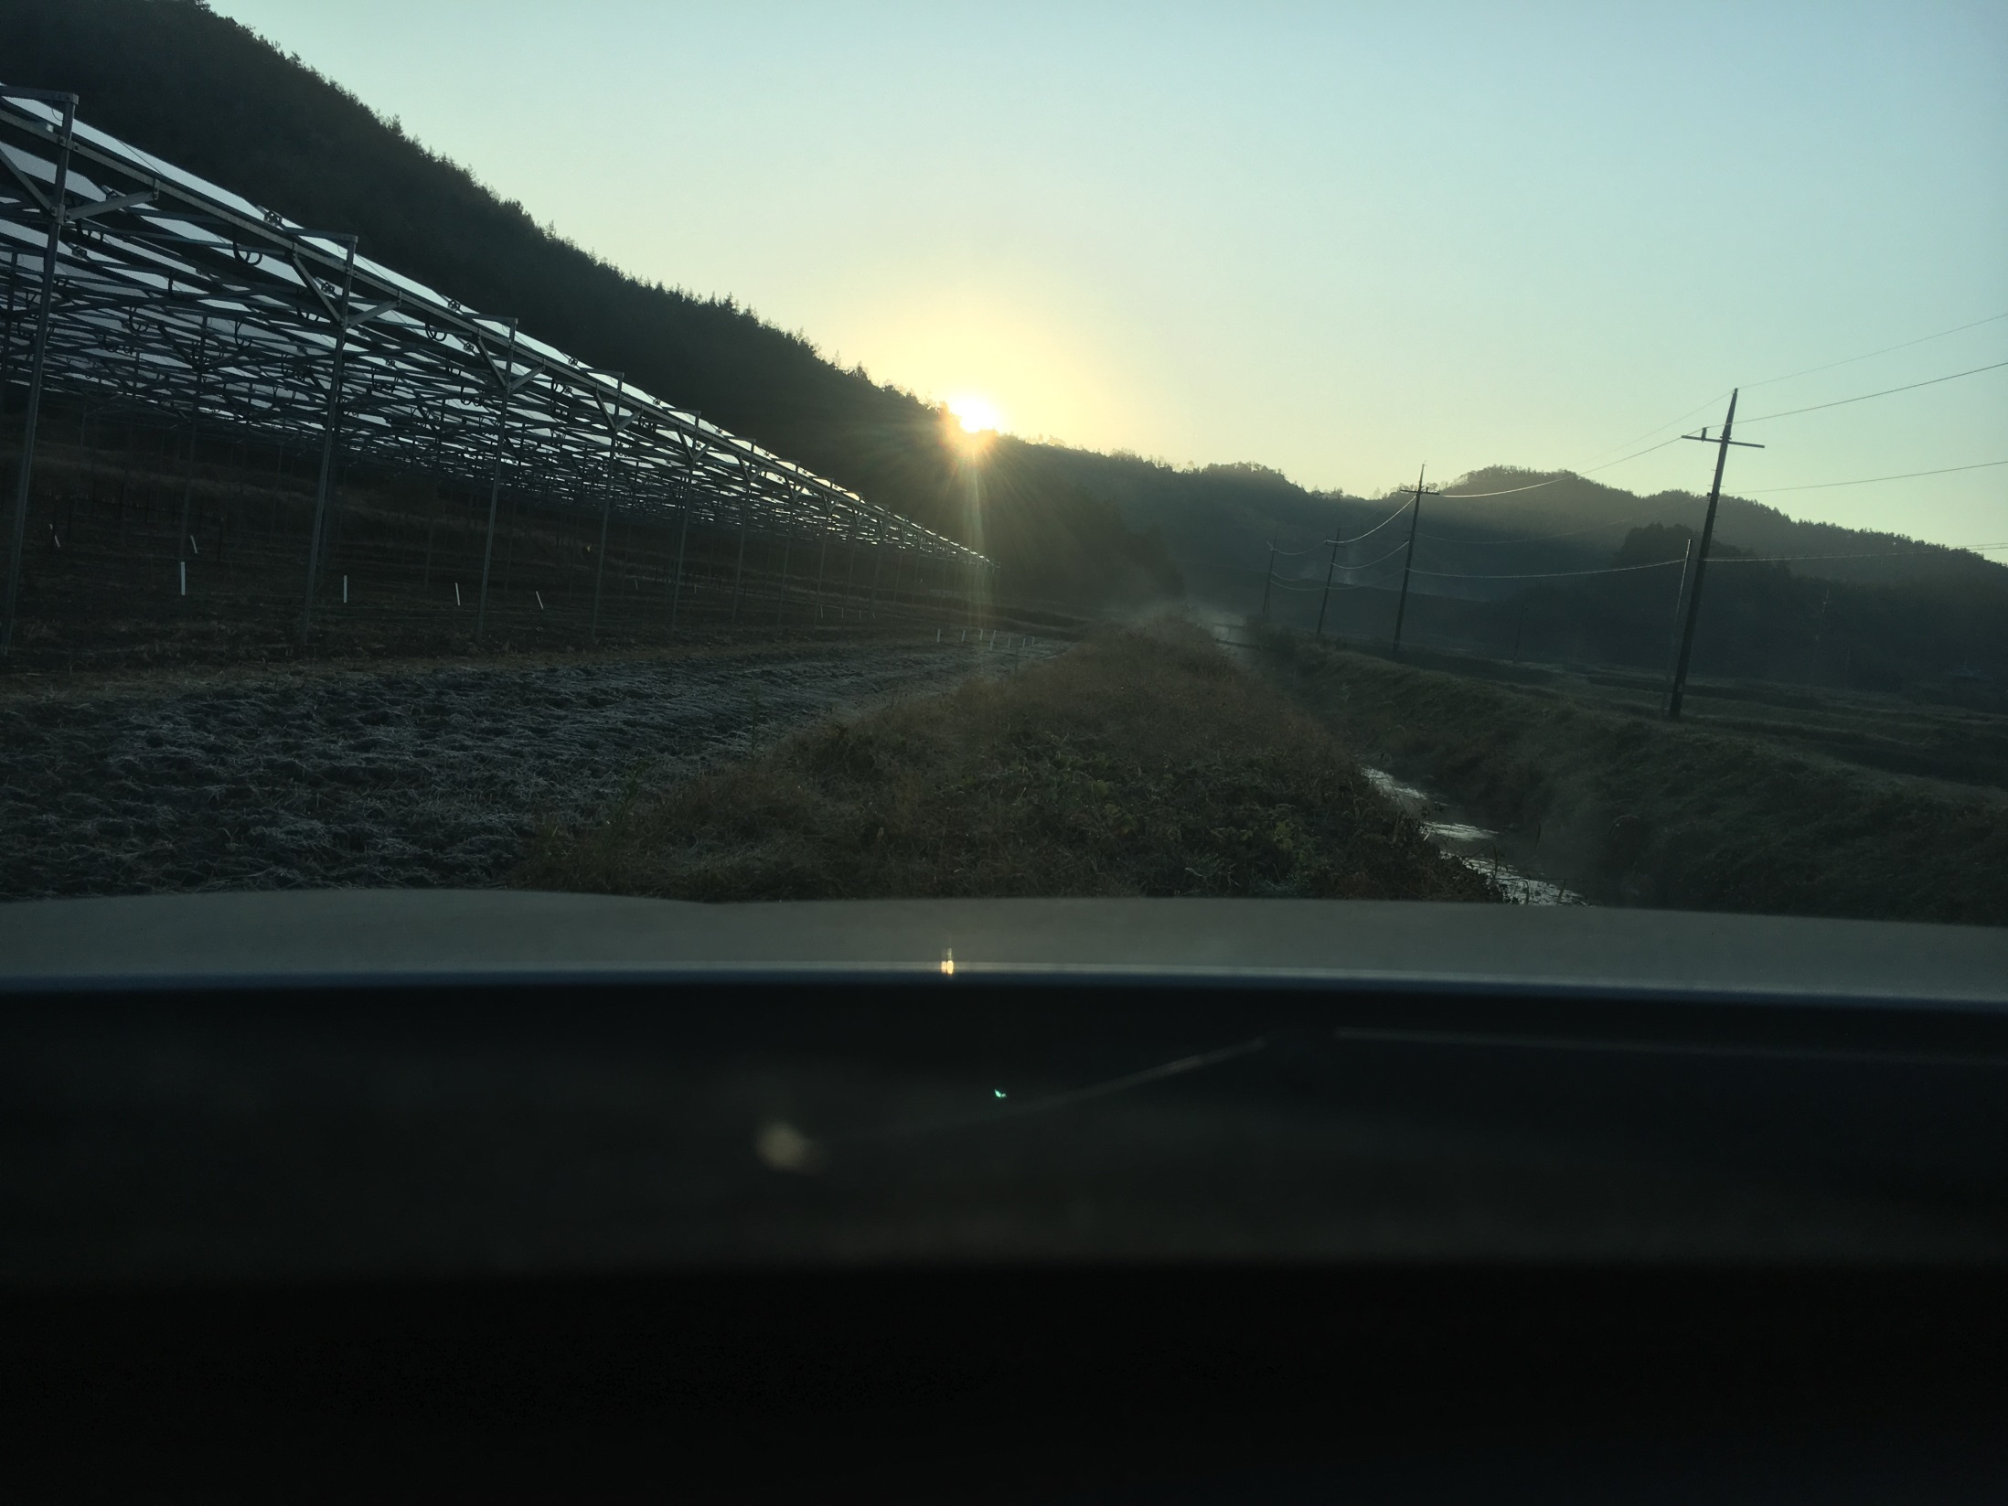
8 Nov 2019 07:31
N 34.738, E 127.048

Slide 54
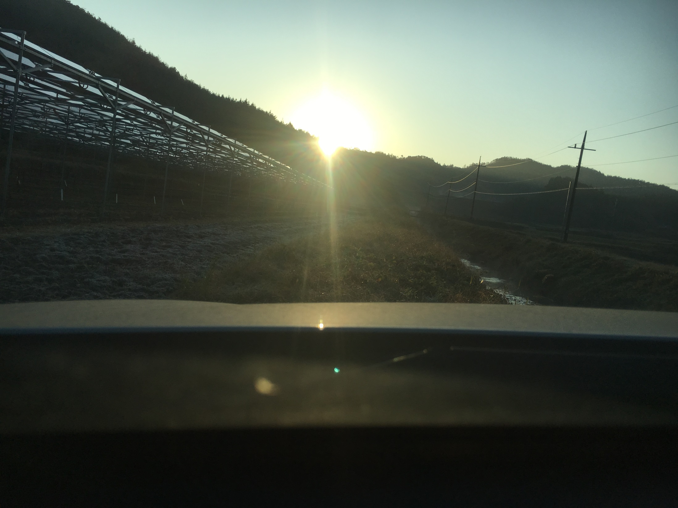
8 Nov 2019 07:32
N 34.738, E 127.048

Slide 55
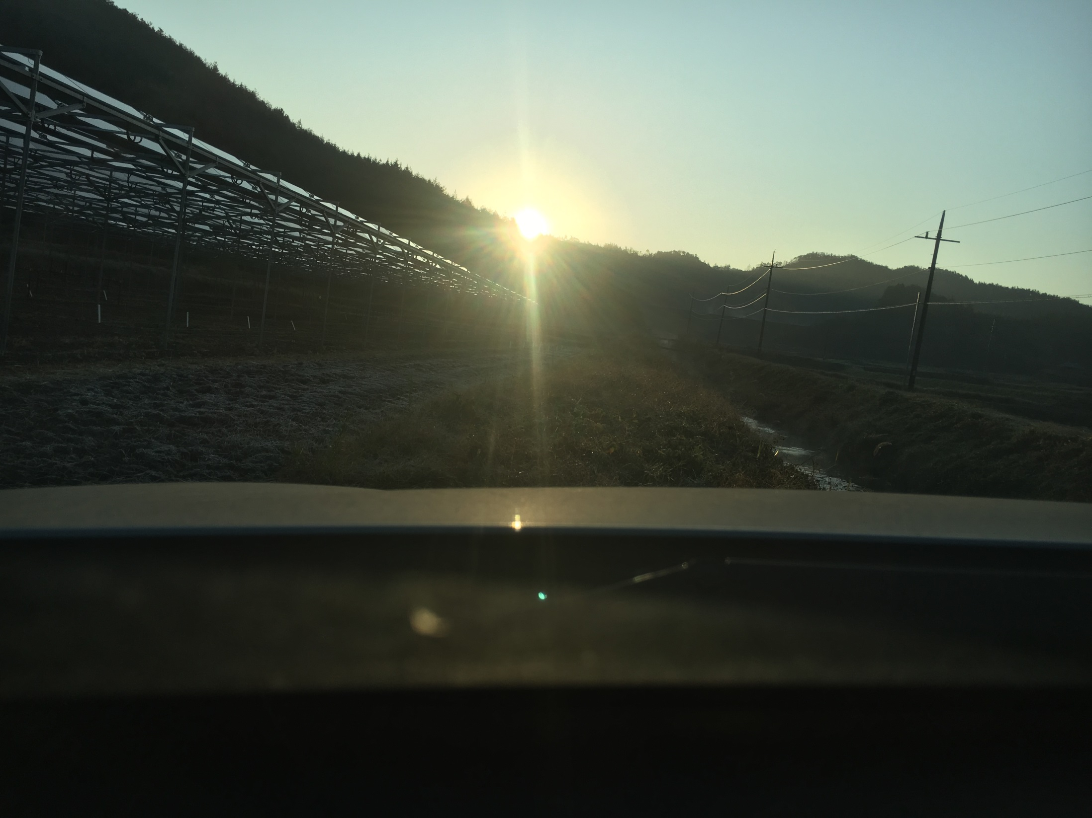
8 Nov 2019 07:32
N 34.738, E 127.048

Slide 56
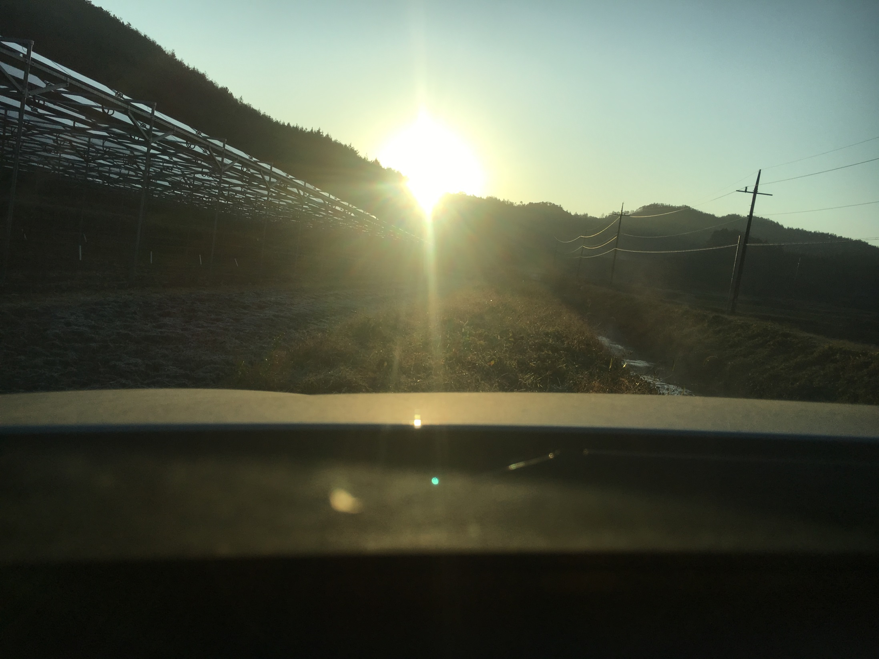
8 Nov 2019 07:33
N 34.738, E 127.048

Slide 57
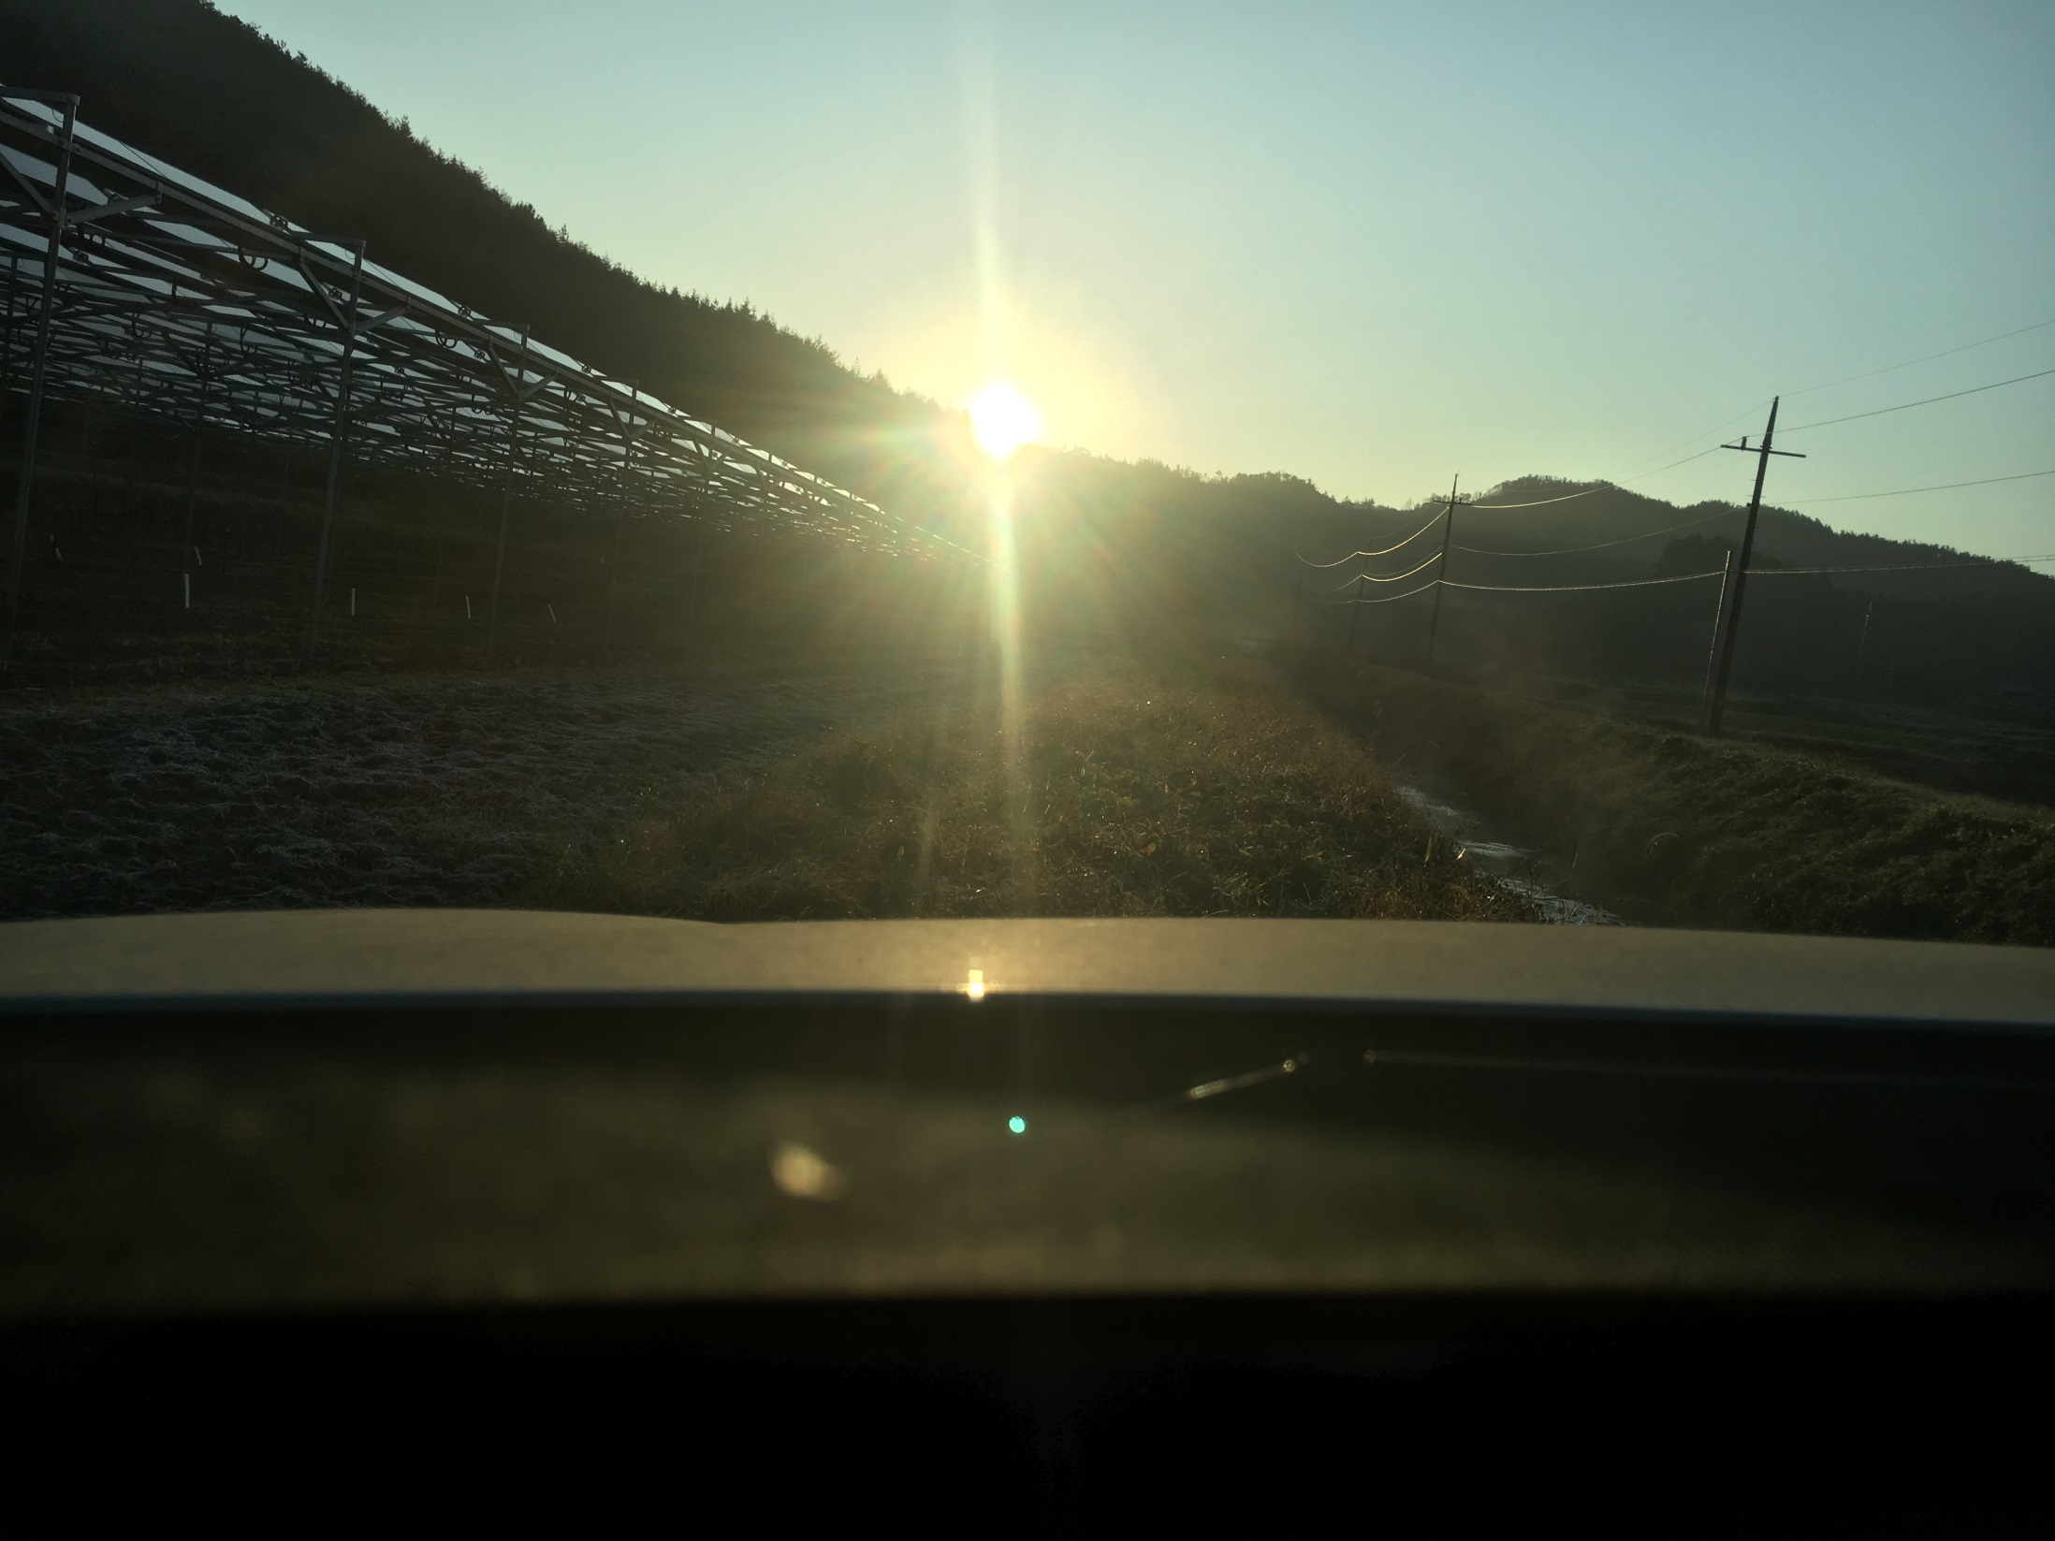
8 Nov 2019 07:33
N 34.738, E 127.048

Slide 58
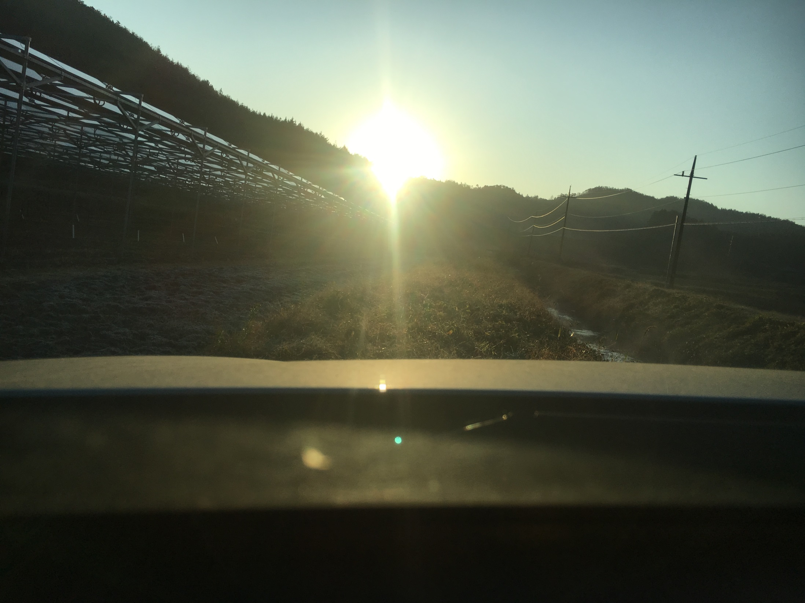
8 Nov 2019 07:33
N 34.738, E 127.048

Slide 59
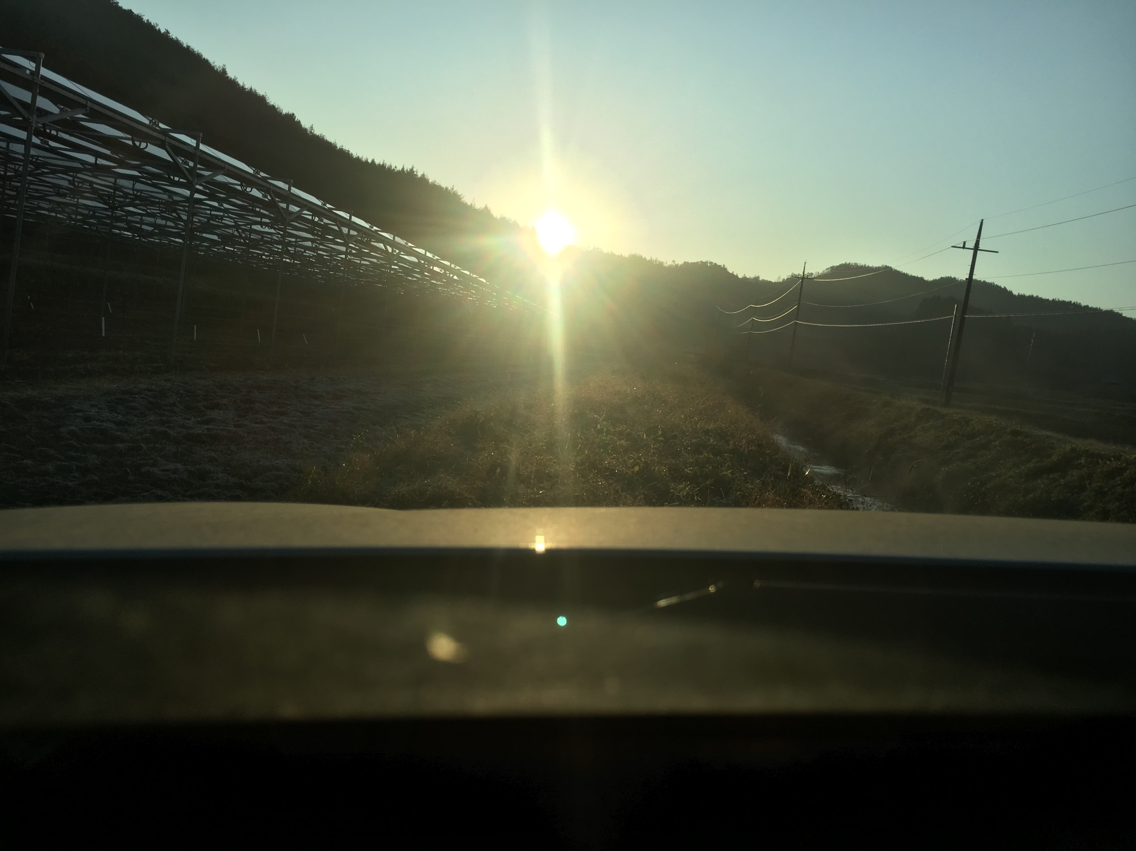
8 Nov 2019 07:33
N 34.738, E 127.048

Slide 60

8 Nov 2019 07:34
N 34.738, E 127.048

Slide 61
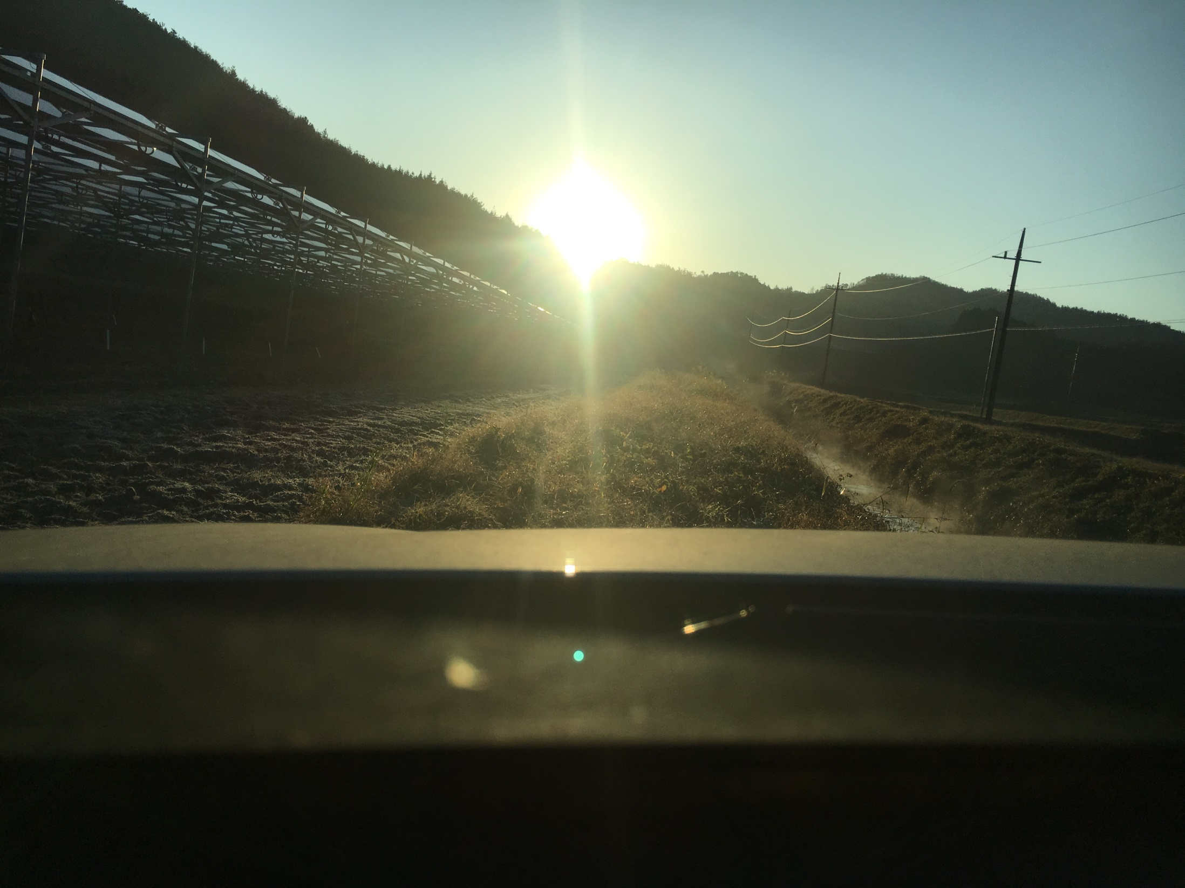
8 Nov 2019 07:35
N 34.738, E 127.048

Slide 62

8 Nov 2019 07:37
N 34.738, E 127.048

Slide 63

8 Nov 2019 07:38
N 34.738, E 127.048

Slide 64
일시: 2020년 11월 8일
장소: 보성 영농형태양광 부지
(전라남도 보성군 보성읍 옥암리 613-2)
사진: 일출 직후, 태양광 패널의 그림자 드리우는 모습 파악

Slide 65

08 Nov 2019 07:41
동
서

Slide 66




08 Nov 2019 07:44
08 Nov 2019 07:45
동
서
08 Nov 2019 07:47
08 Nov 2019 07:49

Slide 67

08 Nov 2019 08:02
서
동

Slide 68

08 Nov 2019 08:03
서
동

Slide 69


08 Nov 2019 AM 08:09

Slide 70

08 Nov 2019 08:13
동
서

Slide 71

08 Nov 2019 08:15
남
서
동
북

Slide 72

08 Nov 2019 10:37
서
동

Slide 73

08 Nov 2019 12:08
동
서

